Slide 2
2023 ASCO 消化系统肿瘤进展highlights
礼来公司医学部肿瘤医学联络官（MSL）团队

Slide 3
食管胃癌：
4000-ATTRACTION-5:纳武利尤单抗联合化疗作为病理分期III期胃/胃食管交界处癌术后辅助治疗的3期研究
4001-围手术期PD-1抗体特瑞普利单抗联合SOX或XELOX化疗对SOX或XELOX单独治疗局部晚期胃癌或胃食管交界处癌：前瞻性、随机、开放标签、II 期试验的结果
Updates 405736-摘要 405736 的更新：Zolbetuximab + Capox一线治疗Claudin-18.2+ (CLDN18.2+)/HER2−局部晚期 (LA) 或转移性胃或胃食管交界处 (mG/GEJ) 腺癌：3期Glow研究的主要结果
4014-帕博利珠单抗联合化疗治疗晚期HER2阴性胃或胃食管交界处 (G/GEJ) 癌的KEYNOTE-859研究：方案规定的PD-L1选择人群的结果
4027-DKN-01的联合替雷利珠单抗和化疗一线治疗晚期胃或胃食管腺癌 (GEA)的2期研究（DisTinGuish）
4032-雷莫西尤单抗、avelumab和紫杉醇(RAP)作为食管胃腺癌的二线治疗:RAP 2期试验(AIO-STO-0218)的最终结果
4043-在前瞻性II期IKF-S628/ AIO – STO-0417 (MOONLIGHT)试验中，对于接受过检查点抑制剂和化疗作为一线治疗后的晚期胃腺癌或胃食管交界处患者，使用雷莫西尤单抗联合化疗二线治疗的疗效

Slide 4
结直肠癌：
LBA2-PROSPECT (Alliance N1048) ：新辅助放化疗对比新辅助FOLFOX化疗联合选择性放化疗，后序贯全肠系膜切除术(TME)治疗局部晚期直肠癌(LARC) 的一项随机III期试验
3500-FOLFOXIRI 联合贝伐珠单抗和阿替利珠单抗作为不可切除 mCRC 患者的一线治疗：Il期随机 AtezoTRIBE 研究的更新和总生存期结果
3501-T-DXd 治疗HER2 过表达/扩增(HER2+) 转移性结直肠癌 (mCRC)患者：多中心、随机、2期DESTINY-CRC02 研究的初步结果
LBA-3503-比较新辅助化疗与标准治疗对局部晚期结肠癌患者疗效的 III 期随机临床试验 斯堪的纳维亚 NeoCoI 试验
LBA3504-mFOLFlRlNOX 全程新辅助治疗与术前放化疗治疗局部晚期直肠癌患者的比较：一项 UNICANCER Gl试验，PRODIGE 23 III期试验的7年结果
3505-新辅助mFOLFOX6±放疗对比氟尿嘧啶+放疗治疗局部晚期直肠癌（FOWARC)的长期结局：一项多中心、随机III期研究
3506-SCRUM-日本GOZILA研究中的NeoRAS野生型转移性结直肠癌
3507-基线液体活检结果对组织学确诊为RAS-WT mCRC患者接受FOLFIRI+西妥昔单抗一线治疗疗效的影响： 来自III期FIRE-4研究（AIO KRK-0114）的数据
3508-帕尼单抗在左半、MSS/MSI-L和RAS/BRAF野生型患者中的疗效：III期PARADIGM试验的生物标志物研究
3512-曲氟尿苷/替匹嘧啶（FTD/TPI）联合贝伐珠单抗对比卡培他滨联合贝伐珠单抗的总生存期：3期 SOLSTICE 研究结果
3582-呋喹替尼联合研究者选择的化疗作为转移性结直肠癌二线治疗：一项多中心、单臂的2期研究
3601-III期 FRESCO-2 研究中呋喹替尼的特别关注不良事件分析
3604-一项呋喹替尼治疗难治性转移性结直肠癌患者的全球 III 期 FRESCO-2 研究中按既往治疗线数和类型的安全性和有效性亚组分析

Slide 5
肝癌：
4002-III期IMbrave050试验的疗效、安全性和患者报告的结果：阿替利珠单抗 +贝伐珠单抗辅助治疗 vs 主动监测用于切除或消融后疾病复发高风险的肝细胞癌患者
4004-在不可切除的肝细胞癌的3期HIMALAYA研究中，tremelimumab联合度伐利尤单抗发生免疫介导的不良事件的结果
胆管癌：
4003-帕博利珠单抗联合吉西他滨+顺铂对比安慰剂联合吉西他滨+顺铂治疗晚期胆道癌的3期KEYNOTE-966研究中的健康相关生活质量
4007-图卡替尼和曲妥珠单抗治疗经治的HER2阳性转移性胆道癌(SGNTUC-019):一项2期篮子研究
4008-关键2b期 HERIZON-BTC-01 研究结果：Zanidatamab 用于经治的 HER2 扩增胆道癌（BTC）
4015-信迪利单抗和安罗替尼联合吉西他滨和顺铂一线治疗进展期胆道癌患者的有效性和安全性：一项随机、开放、多中心、2期SAGC研究
胰腺癌：
LBA4005-短期新辅助FOLFIRINOX 对比直接手术治疗可切除胰头癌：一项多中心随机Ⅱ期试验 (NORPACT-1)
4006-NALIRIFOX 对比白蛋白结合型紫杉醇+吉西他滨治疗初治转移性胰腺导管腺癌(mPDAC)患者： 3期 NAPOLI 3试验的最新结果

Slide 6
ATTRACTION-5:纳武利尤单抗联合化疗作为病理分期III期胃/胃食管交界处癌术后辅助治疗的3期研究
Masanori Terashima, Yoon-Koo Kang, Young-Woo Kim, Narikazu Boku, Hyun Cheol Cheol Chung, Jen-Shi Chen, Jiafu Ji, Ta-Sen Yeh, Li-Tzong Chen, Min-Hee Ryu, Jong Gwang Kim, Takeshi Omori, Sun Young Rha, Tae-Yong Kim, Keun Won Ryu, Shinichi Sakuramoto, Yasunori Nishida, Norimasa Fukushima, Takanobu Yamada, Mitsuru Sasako
Abstract 4000-Oral session

Slide 7
背景
可切除的胃/胃食管交界处（G/GEJ）癌的标准治疗在西方和亚洲国家有所差异^{1，2}
  围手术期化疗在西方国家是首选，但在亚洲并不是标准的治疗方式
  在亚洲，D2或更大范围的胃癌切除术后辅助化疗广泛被用作为病理分期III期G/GEJ癌的标准治疗，尽管疗效仍有提高的空间
纳武利尤单抗+化疗或纳武利尤单抗单药治疗晚期或复发G/GEJ癌显示出临床获益³⁻⁵
预期纳武利尤单抗在G/GEJ癌术后辅助治疗中会观察到其在晚期疾病中的疗效
ATTRACTION-5是首次评估纳武利尤单抗+化疗用于行D2或更大范围的胃癌切除术的pStage III期G/GEJ癌患者的疗效和安全性的3期研究
1.Lancet 2020;396:635-48; 2Ann Oncol,2016;27:38-49; 3.Lancet 2021;398:27-40; 4.Lancet Oncol.2022;23:234-247; 5.Lancet 2017;390:2461-2471
Masanori Terashima,et al.2023 ASCO Abstract 4000

Slide 8
研究设计
亚洲人群[日本、韩国、中国(大陆及台湾)]的双盲、安慰剂对照的3期研究ª
纳武利尤单抗 360mg IV Q3W
+化疗
（N=377）
主要纳入标准：
pStage III GC/GEJC
D2或更大范围胃癌切除术
ECOG PS 0-1
肿瘤标本可用于PD-L1检测
主要终点：
根据BICR评估的RFS
次要终点：
根据研究者评估的RFS
OS
安全性
研究者选择的辅助化疗:
S-1^{b}或CapeOX^{c}
R
1:1
安慰剂 IV Q3W
+化疗
（N=378）
分层因素：
分期（IIIA/IIIB/IIIC）
国家（日本/韩国/其他）
治疗持续时间：
最多1年（纳武利尤单抗/安慰剂，S-1）
最多6个月（CapeOX）
计划样本量：700例患者（假设HR=0.67；3年RFS，71% vs 60%）
2017年2月至2019年8月期间，患者进行随机
临床数据截止时间为2022年8月，在这一时间点最后随机患者的最短随访时间为36个月
a ClinicalTrial.gov number,NCT03006705;b S-1治疗：S-1 40mg/m²/剂 口服，每天两次（d1-28），Q6W；c CapeOX治疗：奥沙利铂 130mg/m² IV 每天一次（d1），卡培他滨 1000mg/m²/剂 口服 每天两次（d1-14）,Q3W
缩写：BICR：盲法独立中心评估；CapeOX：卡培他滨/奥沙利铂；GC：胃癌；GEJC：胃食管交界处癌；IV：静脉；Q3W，每3周；Q6W：每6周；S-1:替吉奥(替加氟/吉美嘧啶/奥替拉西)
Masanori Terashima,et al.2023 ASCO Abstract 4000

Slide 9
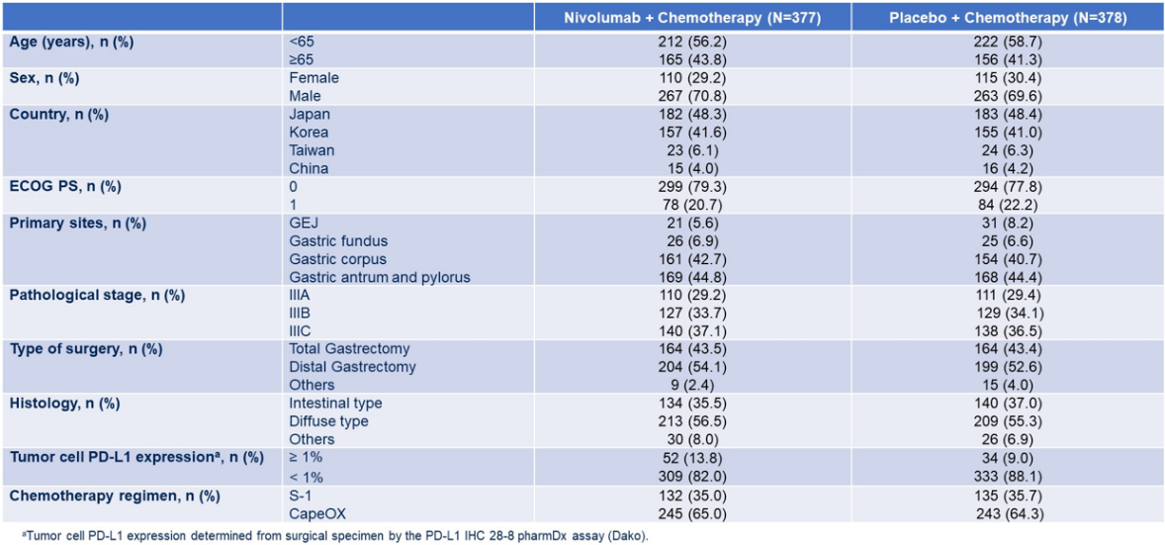
基线特征
Masanori Terashima,et al.2023 ASCO Abstract 4000

Slide 10
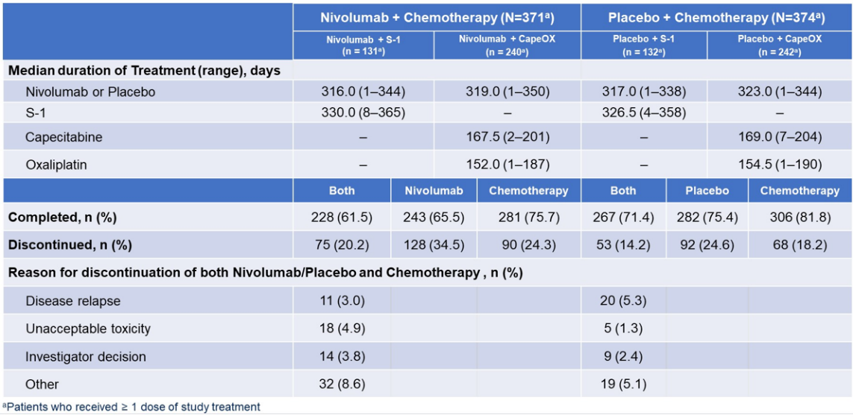
暴露和处置
Masanori Terashima,et al.2023 ASCO Abstract 4000

Slide 11
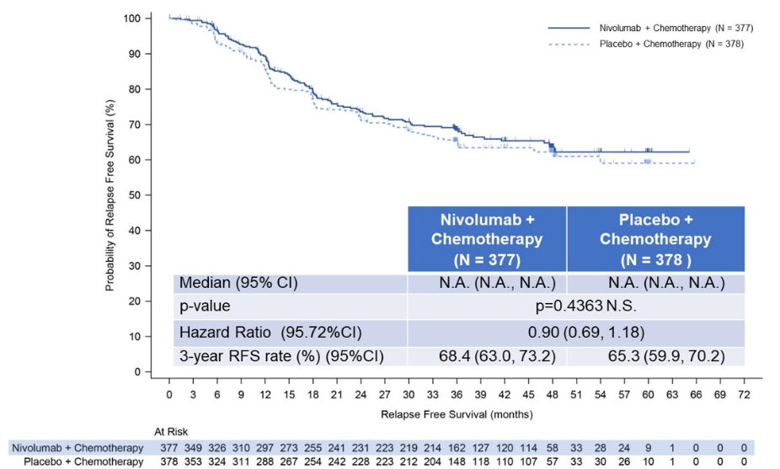
主要终点：根据BICR评估的RFS
Masanori Terashima,et al.2023 ASCO Abstract 4000

Slide 12
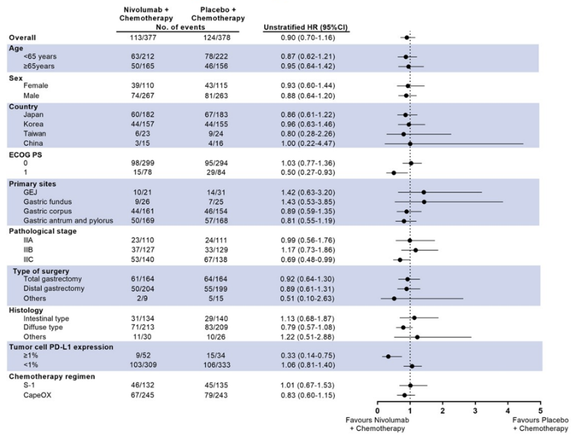
根据BICR评估的RFS亚组分析
Masanori Terashima,et al.2023 ASCO Abstract 4000

Slide 13
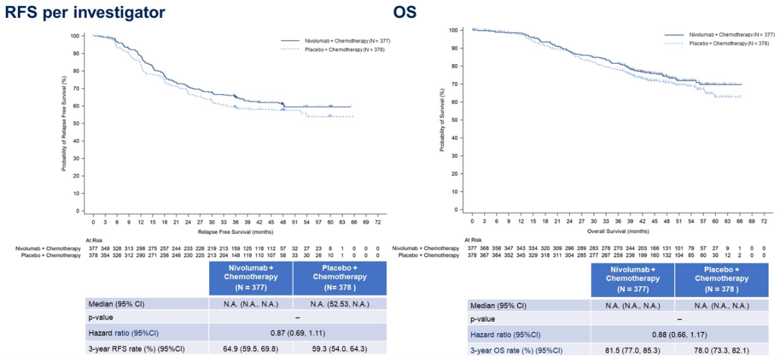
次要终点：RFS(研究者评估)和OS
Masanori Terashima,et al.2023 ASCO Abstract 4000

Slide 14
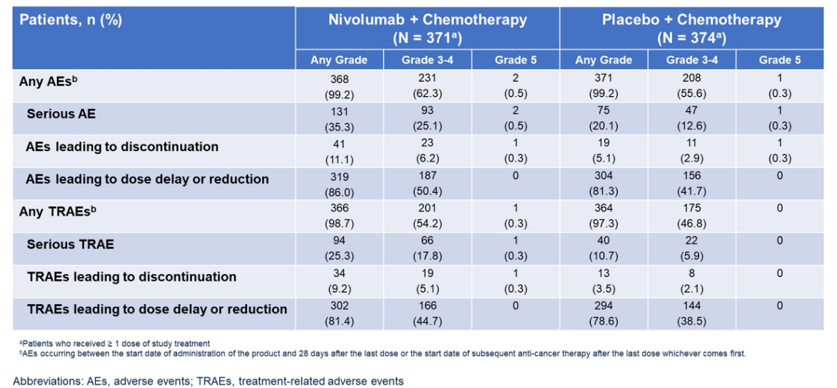
安全性汇总
Masanori Terashima,et al.2023 ASCO Abstract 4000

Slide 15
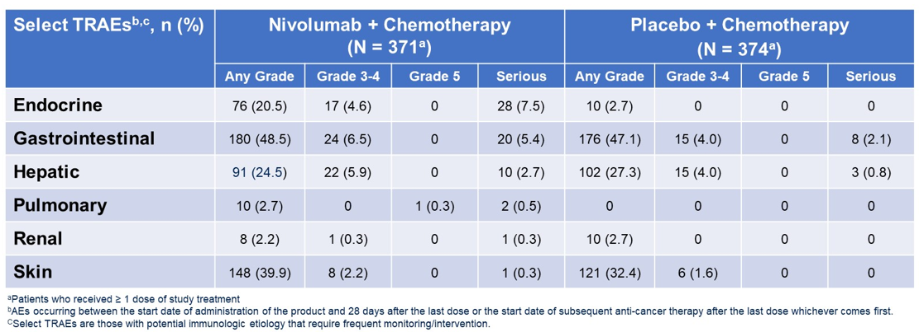
具有潜在免疫病因的治疗相关AEs
Masanori Terashima,et al.2023 ASCO Abstract 4000

Slide 16

总结
ATTRACTION-5是一项对比了纳武利尤单抗+化疗和安慰剂+化疗辅助治疗pStage III期G/GEJ癌患者的3期研究，未达到RFS的主要研究终点
纳武利尤单抗+化疗的安全性与已知的纳武利尤单抗联合各种辅助化疗方案的安全性一致
以理解ATTRACTION-5结果的进一步分析是有必要的，因为在一些亚组中观察到相对获益的结果
Masanori Terashima,et al.2023 ASCO Abstract 4000

Slide 17
围手术期PD-1抗体特瑞普利单抗联合SOX或XELOX化疗对SOX或XELOX单独治疗局部晚期胃癌或胃食管交界处癌：前瞻性、随机、开放标签、II 期试验的结果
Shuqiang Yuan, Run-Cong Nie, Ying Jin, Cheng-cai Liang, Rui Jian, Yuan-fang Li, Haibo Qiu, Wei Wang, Shi Chen, Dong-sheng Zhang, Chun-yu Huang, Yi-hong Ling, Qiu-xia Yang, Zi-Xian Wang, Wen-long Guan, Ying-bo Chen, Xiao-wei Sun, Zhi-wei Zhou, Feng Wang, Rui-Hua Xu
Abstract 4001-Oral session

Slide 18
介绍
围手术化疗是胃和胃食管交界处癌的标准治疗（FLOT4/RESOLVE研究）¹⁻²
然而，局部晚期胃癌的预后仍不尽人意
在晚期或转移性胃和胃食管交界处癌中，标准一线化疗联合抗PD-1/PD-L1显示出更长的生存期³⁻⁴
我们展示在局部晚期胃癌患者围手术期化疗（SOX/XELOX）中添加PD-1抑制剂特瑞普利单抗的结果
1.AI-Batran et al.Lancet 2019; 2.Zhang et al.Lancet Oncol 2021;3.Janjigian et al.Lancet 2021;4.Kang et al,Lancet Oncol 2022
Shuqiang Yuan,et al.2023 ASCO Abstract 4001

Slide 19
研究设计
一项随机开放标签的2期试验
分层因素：
肿瘤部位（胃 vs GEJ）
Lauren,s分型（弥漫型 vs 肠型/混合型）
特瑞普利单抗 240mg+SOX¹/XELOX² q3w 3周期
↓
手术
↓
特瑞普利单抗 240mg+SOX/XELOX q3w 5周期
↓
特瑞普利单抗 240mg 6个月
主要纳入标准：
组织学确认为cT3-4aN+M0 胃/胃食管交界处腺癌
ECOG PS 0-1
可手术切除的
n=54
R
1:1
SOX/XELOX q3w 3周期
↓
手术
↓
SOX/XELOX q3w 5周期
n=54
1.S-1，40-60mg 每天两次，连续2周，随后休息1周；奥沙利铂 130mg/m² d1；每3周
2.卡培他滨 1000mg/m² 每天两次，持续2周，随后休息1周；奥沙利铂 130mg/m² d1；每3周
Shuqiang Yuan,et al.2023 ASCO Abstract 4001

Slide 20
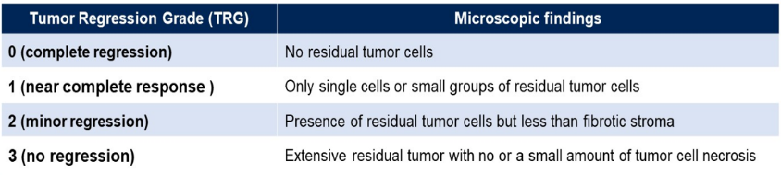

研究终点
主要研究终点：
  TRG 0/1:根据NCCN指南，病理完全缓解率（TRG 0）或接近完全缓解（TRG 1）
主要次要终点：
  原发肿瘤病理完全缓解率，ypT0
  R0切除率
  RFS,EFS,OS
  治疗安全性
Shuqiang Yuan,et al.2023 ASCO Abstract 4001

Slide 21
入组
108例患者随机
两家中国中心（中山大学肿瘤防治中心；中山大学附属第6医院）
第1例患者：2019年11月12日
最后1例患者：2022年6月27日
Shuqiang Yuan,et al.2023 ASCO Abstract 4001

Slide 22
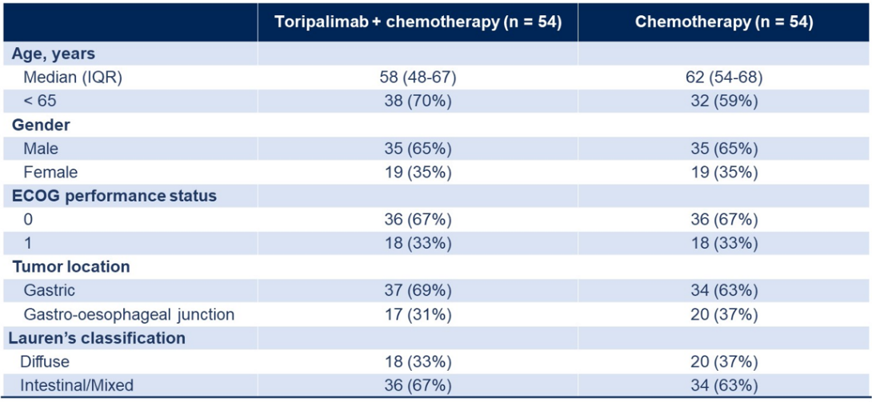
基线特征（I）
Shuqiang Yuan,et al.2023 ASCO Abstract 4001

Slide 23
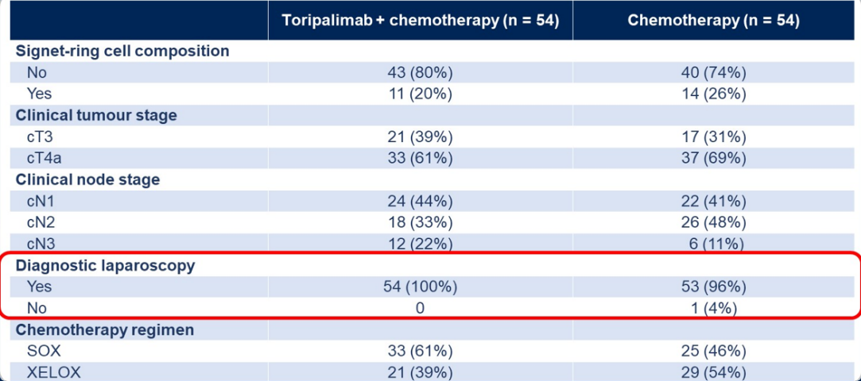
基线特征（II）
Shuqiang Yuan,et al.2023 ASCO Abstract 4001

Slide 24
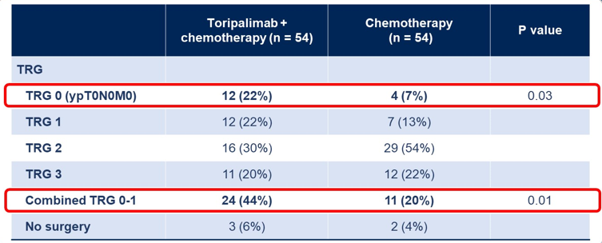
病理结果—肿瘤退缩分级
主要终点
Shuqiang Yuan,et al.2023 ASCO Abstract 4001

Slide 25
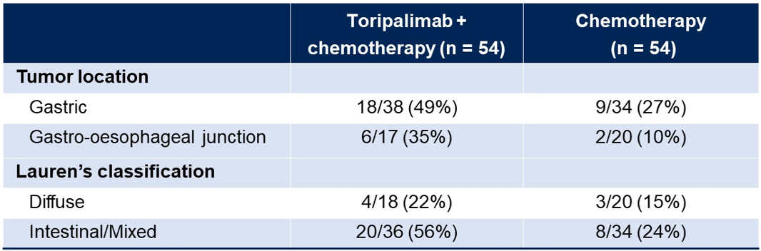
病理结果—肿瘤退缩分级
根据分层因素肿瘤部位和Lauren’s分型的TRG 0/1
Shuqiang Yuan,et al.2023 ASCO Abstract 4001

Slide 26
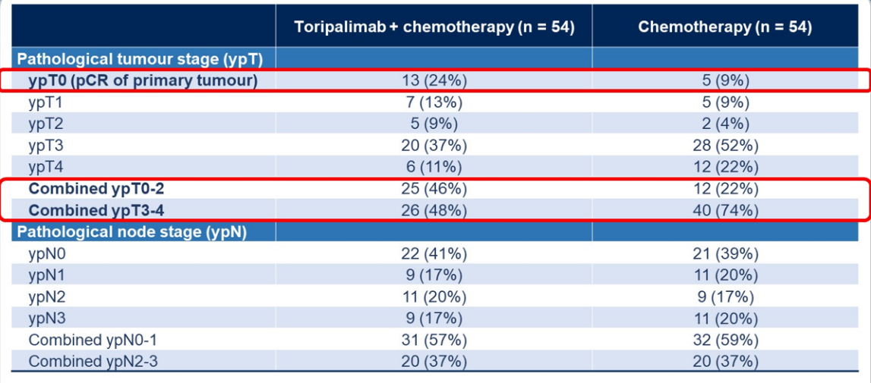
病理结果—TNM分期
Shuqiang Yuan,et al.2023 ASCO Abstract 4001

Slide 27
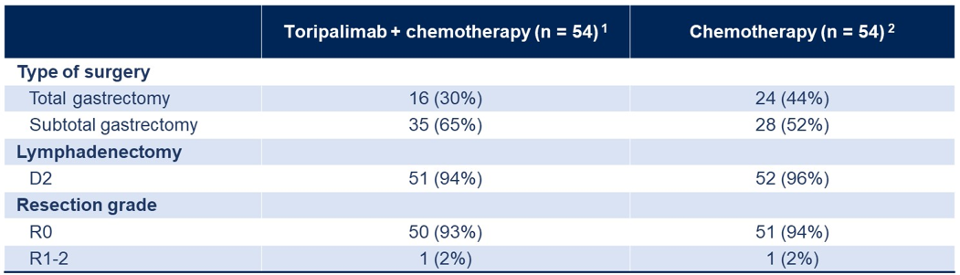
手术结果
1.特瑞普利单抗+化疗组有2例患者拒绝手术，1例患者因为疾病进展未接受手术
2.化疗组有2例患者拒绝手术
Shuqiang Yuan,et al.2023 ASCO Abstract 4001

Slide 28
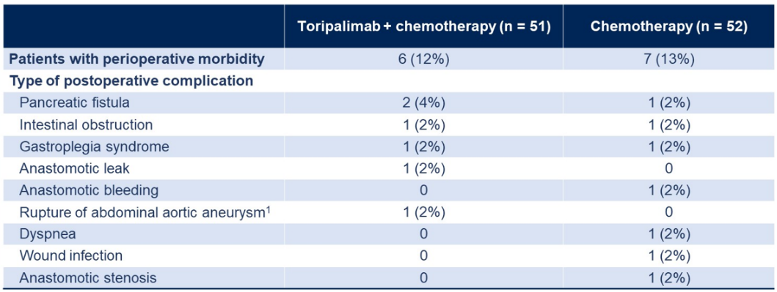
手术并发症发病率和死亡率
1.特瑞普利单抗+化疗组有1例患者在根治性胃癌切除术后8天死亡，因为腹动脉瘤破裂；30天死亡率为2%。化疗组未报道30天死亡率
Shuqiang Yuan,et al.2023 ASCO Abstract 4001

Slide 29
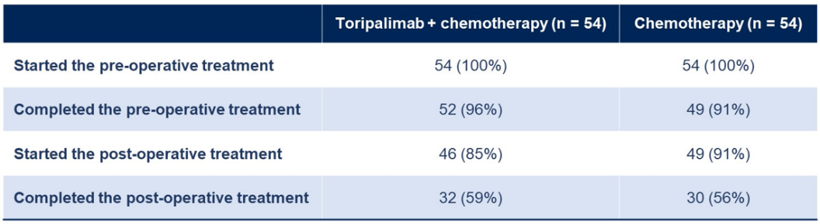
治疗完成情况
Shuqiang Yuan,et al.2023 ASCO Abstract 4001

Slide 30
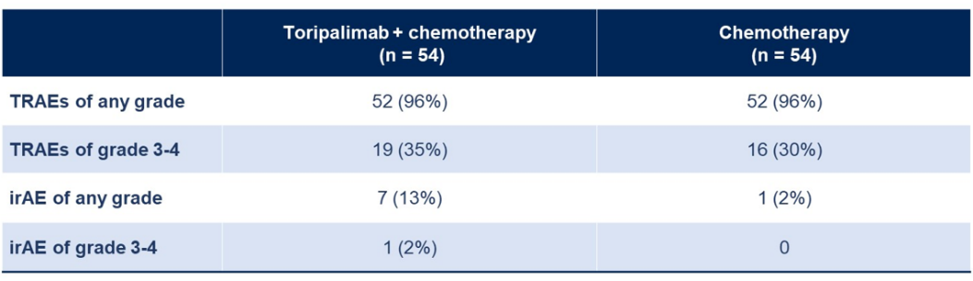
不良事件
Shuqiang Yuan,et al.2023 ASCO Abstract 4001

Slide 31
总结
PD-1抗体特瑞普利单抗联合化疗与单纯化疗相比，增加了达到TRG 0/1患者的比例
增加特瑞普利单抗具有可接受的安全性
这些数据支持在3期试验中探索抗PD-1联合化疗
Shuqiang Yuan,et al.2023 ASCO Abstract 4001

Slide 32
摘要 405736 的更新：Zolbetuximab + Capox一线治疗Claudin-18.2+ (CLDN18.2+)/HER2−局部晚期 (LA) 或转移性胃或胃食管交界处 (mG/GEJ) 腺癌：3期Glow研究的主要结果
Rui-Hua Xu, Kohei Shitara,Jaffer A.Ajani,Yung-Jue Bang,Peter Enzinger,David Ilson,Florian Lordick,Eric Van Cutsem,Javier Gallego Plazas,Jing Huang,Lin Shen,Sang Cheul Oh,Patrapim Sunpaweravong,Hwoei Fen Soo Hoo,Haci Mehmet Turk,Jung Wook Park,Diarmuid Moran,Pranob Bhattacharya,Ahsan Arozullah,Manish A.Shah
Updates on Abstract 405736-ASCO Plenary Series: Rapid Abstract Updates

Slide 33
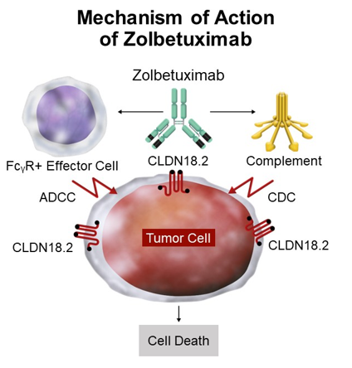
介绍：Zolbetuximab治疗不可切除的局部晚期或转移性G/GEJ腺癌
晚期G/GEJ腺癌患者的治疗是一个高且持续未被满足的医疗需求¹
单纯化疗的总生存期为~1年；靶向治疗（例如，曲妥珠单抗、纳武利尤单抗）联合化疗可改善部分化疗的生存¹⁻¹¹
Zolbetuximab是“first-in-class”嵌合型IgG1单克隆抗体，靶向CLDN18.2并诱导ADCC/CDC ^{8，12-15}
在SPOTLIGHT研究中， Zolbetuximab+mFOLFOX6 vs 安慰剂+mFOLFOX6改善CLDN18.2+/HER2- 不可切除的局部晚期或转移性G/GEJ腺癌的生存¹⁶
1.Van Cutsem et al.Lancet 2016;388(10060):2654-2664; 2.Lordick F et al.Ann Oncol 2022;33(10):1005-1020; 3.Obarmannova R et al.Ann Oncol.2022;33(10):992-1004; 4.JGCA.Gastric Cancer.2021;24(1):1-21; 5.Kelly RJ et al.NEJM.2021;384(13):1191-1203; 6.NHCPRC.Chin J Cancer Res.2022;34(3):207-237; 7.Bang Y-J et al.Lancet 2010;376(9742):687-97; 8.Pellino et al.J Pers Med.2021 Oct 26;11(11):1095; 9.Shah MA et al.J Clin Oncol.2023 Mar 1;41(7):1470-1491; 10.Janjigian YY et al.Lancet 2021;398(10294):27-40; 11.Shitara K et al.Nature 2022;603(7903):942-948; 12.Sahin U et al.Eur J Cancer.2018;100:17-26; 13.Rhode C et al.Jpn J Clin Oncol.2019;49:870-6; 14.Tureci O et al.Ann Oncol.2019;30:1487-95; 15.Sahin U et al.Ann Oncol.2021;32:609-19; 16.Shitara et al.Lancet 2023;S0140-6736(23)00620-7.
Rui-Hua Xu,et al.2023 ASCO Updates on Abstract 405736(2023 ASCO Plenary Series)

Slide 34
GLOW研究设计（全球ª、随机、双盲、安慰剂对照3期试验）
主要纳入标准：
既往未治疗的不可切除的局部晚期或转移性G/GEJ腺癌
CLDN18.2+(≥75%肿瘤细胞呈中至强模性CLDN18染色)^{b}
HER2-^{c}
ECOG PS 0-1
分层因素：
区域（亚洲 vs 非亚洲）
转移器官数目（0-2 vs ≥ 3）
既往胃切除术（是 vs 否）
Zolbetuximab 800/600^{d} mg/m² IV Q3W + CAPOX^{e，f}
1-8周期（21天/周期）
Zolbetuximab 600mg/m² IV Q3W + 卡陪他滨^{e}
9+周期（21天/周期）
计划
（N≈500）
(N=254)
R
1:1
安慰剂 IV Q3W + CAPOX^{e，f}
1-8周期（21天/周期）
安慰剂 IV Q3W + 卡陪他滨^{e}
9+周期（21天/周期）
(N=253)
主要终点 | 关键次要终点 | 次要终点^{h}
PFS^{g} | OS GHS/QoL的TTCD PF OG25-疼痛 | ORR^{g} DOR^{g} 安全性 PRO^{s}
a 研究在亚洲、欧洲、北美洲和南美洲的18个国家166个研究中心进行； b 中心实验室IHC采用研究性VENTANA CLDN18(43-14A) RxDx检测; c 中心或当地实验室HER2检测（IHC 0-1或IHC 2/FISH-）;d 第1周期第1天800mg/m²，然后在随后的周期第1天600mg/m²；e 每周期1000mg/m²卡陪他滨 口服 bid d1-14；f 每周期奥沙利铂 130mg/m² IV d1；g 根据RECIST v1.1通过独立评审委员会；h 这里包括选择性的次要终点
Rui-Hua Xu,et al.2023 ASCO Updates on Abstract 405736(2023 ASCO Plenary Series)

Slide 35
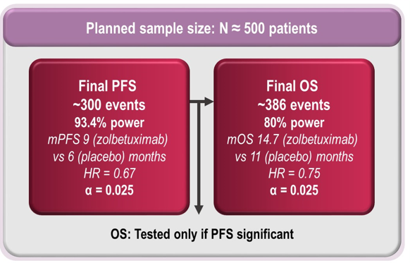
统计方面的考虑
期中OS分析计划在PFS主要分析时进行
PFS和期中OS分析的数据截止日期为2022年10月7日
期中OS分析中，单侧P值显著性阈值为0.0135
Rui-Hua Xu,et al.2023 ASCO Updates on Abstract 405736(2023 ASCO Plenary Series)

Slide 36
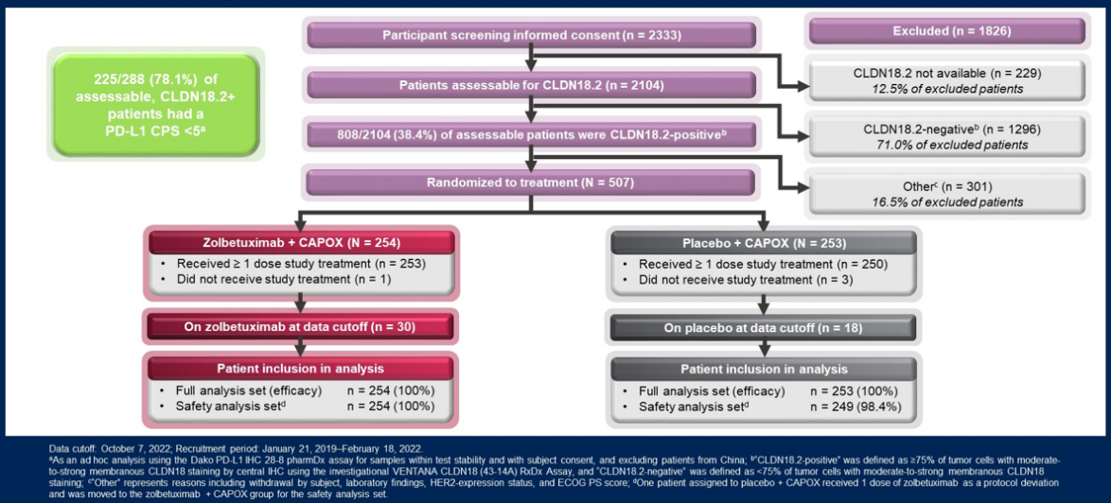
患者处置
Rui-Hua Xu,et al.2023 ASCO Updates on Abstract 405736(2023 ASCO Plenary Series)

Slide 37
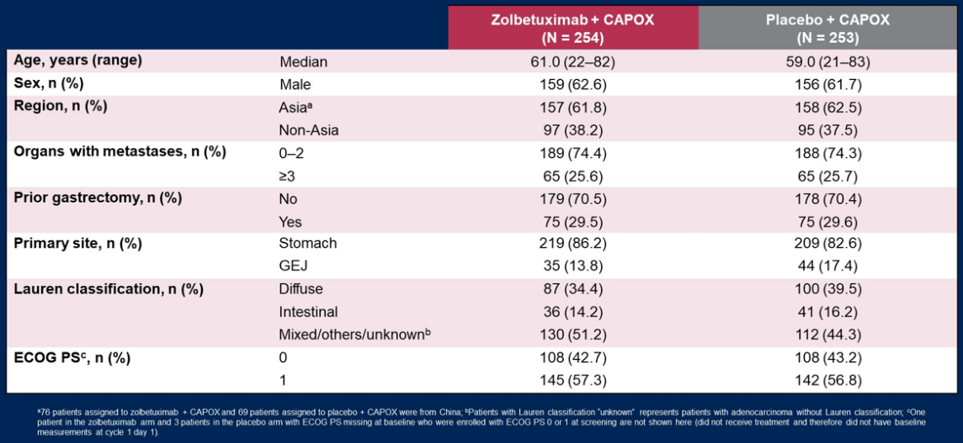
基线特征
Rui-Hua Xu,et al.2023 ASCO Updates on Abstract 405736(2023 ASCO Plenary Series)

Slide 38
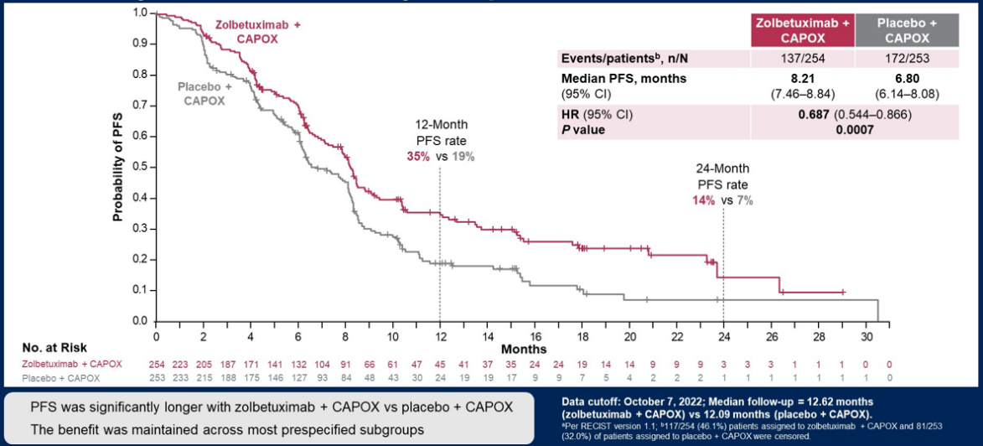
主要终点：独立评审委员会评估的PFSª
Zolbetuximab+CAPOX vs 安慰剂+CAPOX显著延长PFS
在多数预设亚组中，获益保持一致
Rui-Hua Xu,et al.2023 ASCO Updates on Abstract 405736(2023 ASCO Plenary Series)

Slide 39
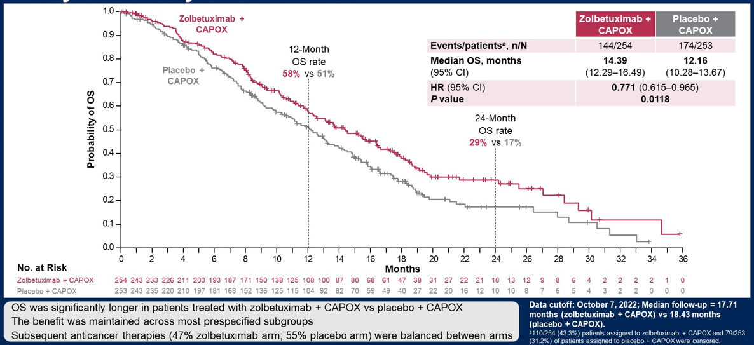
关键次要终点：OS
Zolbetuximab+CAPOX vs 安慰剂+CAPOX显著延长OS
在多数预设亚组中,获益保持一致
后续抗肿瘤治疗（Zolbetuximab组47% ；安慰剂组 55% ）两组是均衡的
Rui-Hua Xu,et al.2023 ASCO Updates on Abstract 405736(2023 ASCO Plenary Series)

Slide 40
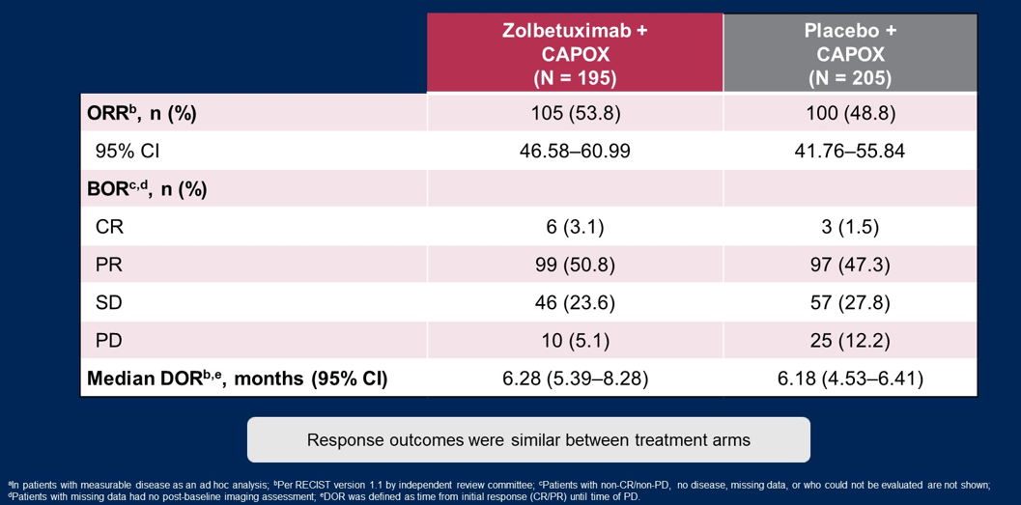
次要终点：缓解结果ª
治疗组之间缓解结果相似
Rui-Hua Xu,et al.2023 ASCO Updates on Abstract 405736(2023 ASCO Plenary Series)

Slide 41
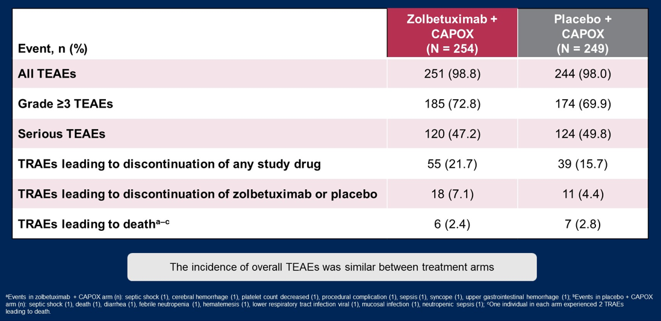
安全性：所有治疗患者的AEs
治疗组之间整体TEAEs发生率相似
Rui-Hua Xu,et al.2023 ASCO Updates on Abstract 405736(2023 ASCO Plenary Series)

Slide 42
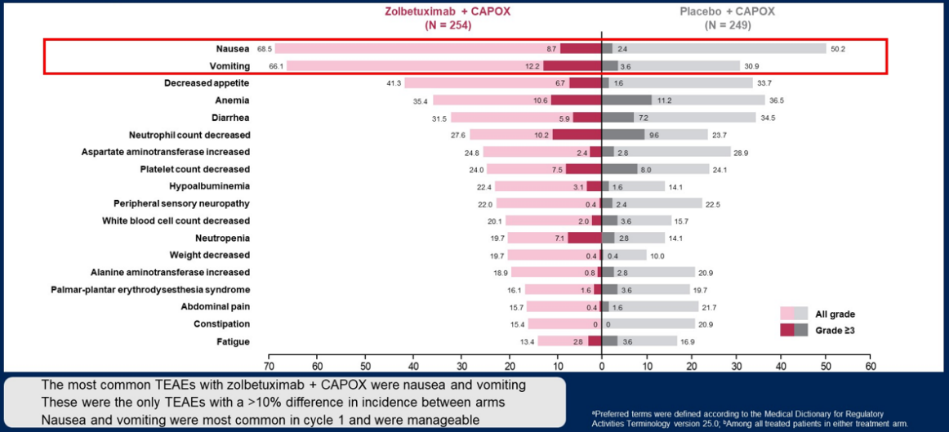
安全性：
Zolbetuximab+CAPOX最常见的TEAEs是恶心和呕吐
这是两组之间发生率差异＞10%唯一的TEAE
恶心和呕吐更常发生在第1周期，且可管理
Rui-Hua Xu,et al.2023 ASCO Updates on Abstract 405736(2023 ASCO Plenary Series)

Slide 43
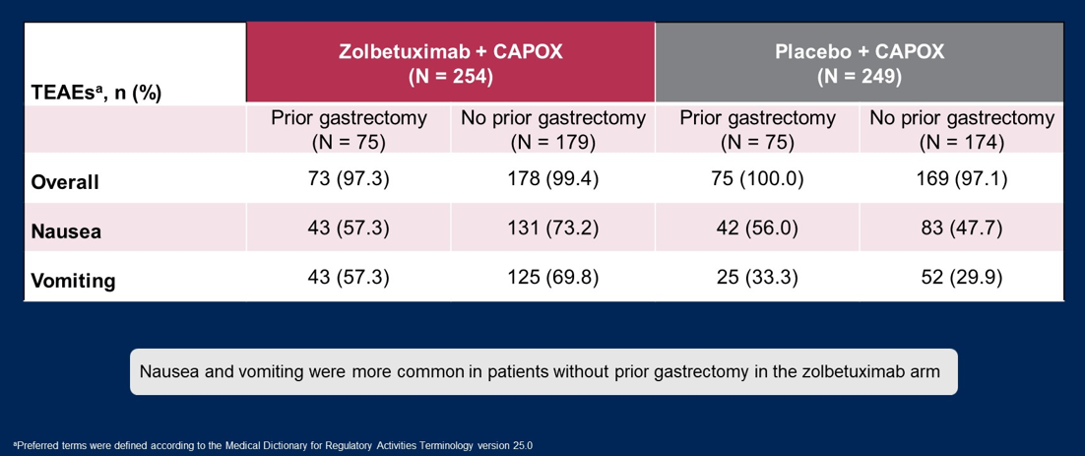
安全性：既往是否胃切除术患者的恶心和呕吐
在Zolbetuximab组，恶心和呕吐更常发生在既往未行胃切除术的患者中
Rui-Hua Xu,et al.2023 ASCO Updates on Abstract 405736(2023 ASCO Plenary Series)

Slide 44
总结
Zolbetuximab+CAPOX显示出具有统计学意义和临床意义的生存获益
  PFS和OS获益在24个月时保持，患者继续生存随访Zolbetuximab+CAPOX展示出可耐受和可控的安全性
  恶心和呕吐是最常见的TEAEs，最初发生主要在Zolbetuximab的第一个周期
  在Zolbetuximab组，恶心和呕吐在既往未行胃切除术患者中更为常见
疗效和安全性结果与SPOTLIGHT研究（ Zolbetuximab+ mFOLFOX6）观察的结果一致
GLOW研究证实了Zolbetuximab+ 化疗是CLDN18.2+/HER2−不可切除的局部晚期或转移性G/GEJ腺癌患者的新的潜在标准治疗方案
Rui-Hua Xu,et al.2023 ASCO Updates on Abstract 405736(2023 ASCO Plenary Series)

Slide 45
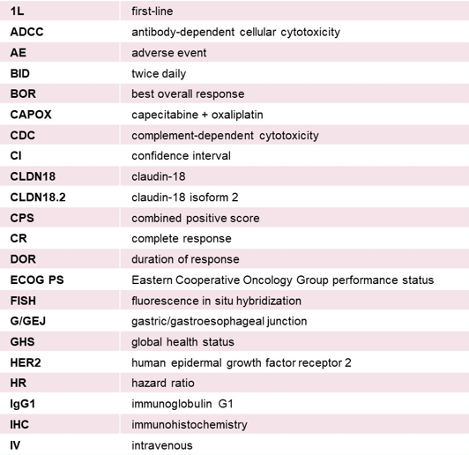
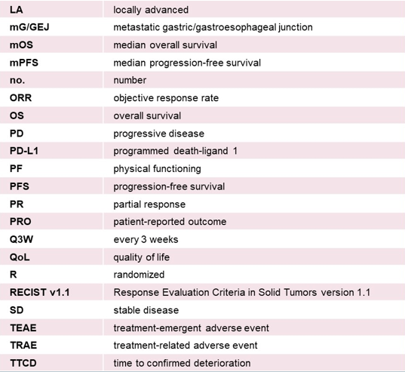
缩写和缩略语
Rui-Hua Xu,et al.2023 ASCO Updates on Abstract 405736(2023 ASCO Plenary Series)

Slide 46
帕博利珠单抗联合化疗治疗晚期HER2阴性胃或胃食管交界处 (G/GEJ) 癌的KEYNOTE-859研究：方案规定的PD-L1选择人群的结果
Sun Young Rha, Lucjan Wyrwicz, Patricio Eduardo Yanez Weber, Yuxian Bai, Min-Hee Ryu, Jeeyun Lee, Fernando Rivera, Gustavo Vasconcelos Alves, Marcelo Garrido, Kai-Keen Shiu, Manuel González Fernández, Jin Li, Maeve Aine Lowery, Timucin Cil, Felipe Melo Cruz, Shukui Qin, Lina Yin, Sonal Bordia, Pooja Bhagia, Do-Youn Oh
Abstract 4014-Poster Discussion Session

Slide 47
研究背景
KEYNOTE-859是探索帕博利珠单抗联合化疗对比安慰剂联合化疗治疗HER2阴性晚期胃或胃食管交界处腺癌的一项全球、随机、双盲3期研究（ClinicalTrials.gov identifier,NCT03675737）
在预设的期中分析（IA）中，帕博利珠单抗联合化疗在总体人群、PD-L1未选择人群中显著改善总生存期（OS）、无疾病进展生存期（PFS）和客观缓解率（ORR），并具有可控的安全性¹
此次分析帕博利珠单抗联合化疗在PD-L1 CPS ≥1或CPS ≥10 HER2阴性晚期胃或胃食管交界处腺癌患者中的疗效
1.Rha SY et al.Ann Oncol.2023;34:319-320(Abstr VP1-2023)
Sun Young Rha,et al.2023 ASCO Abstract 4014

Slide 48
研究设计
帕博利珠单抗 200mg IV Q3W ≤35周期（~2年）
+
化疗ª（FP或CAPOX）
主要纳入标准：
组织学或细胞学确认的胃或胃食管交界处腺癌
局部晚期不可切除或转移性疾病
既往未治疗
已知的PD-L1状态（中心使用PD-L1 IHC 22C3评估）
HER2阴性（区域评估）
ECOG PS 0或1
R
1:1
安慰剂 IV Q3W ≤35周期（~2年）
+
化疗ª（FP或CAPOX）
分层因素：
地理区域（欧洲/以色列/北美/澳大利亚 vs 亚洲 vs 世界其他区域）
PD-L1 CPS(＜1 vs ≥1)
化疗的选择ª（FP vs CAPOX）
主要研究终点：OS
次要研究终点：PFS^{b}，ORR^{b}，DOR^{b}和安全性
α对照分析：在总体人群、PD-L1 CPS ≥1和PD-L1 CPS ≥10人群中的OS，PFS和ORR
a FP:5-氟尿嘧啶 800 mg/m2/天 IV 连续用药 d1-5 Q3W + 顺铂 80 mg/m2 IV Q3W。CAPOX：卡陪他滨 1000mg/m2 口服 每天两次 d1-14 Q3W + 奥沙利铂 130mg/m2 IV Q3W。根据当地国家指南，顺铂和奥沙利铂将被限制为6个周期
b 根据RECIST v1.1通过盲法独立中心评估
Sun Young Rha,et al.2023 ASCO Abstract 4014

Slide 49
统计学考量
与总体人群的OS、PFS和ORR一同，对PD-L1 CPS ≥1和PD-L1 CPS ≥10人群的OS、PFS和ORR进行α对照分析
在所有假设、单个期中分析和最终分析中，family-wise I型错误率被严格控制在单侧α=0.025
采用按随机化分层因素分层的对数秩检验比较治疗组之间的 OS 和 PFS；采用按随机分层因素分层的 COX 回归模型评估治疗疗效
采用按随机化分层因素分层的Miettinen和Nurminen模型比较治疗组之间的ORR
所有数据均来自于IA（数据截止日期：2022年10月3日）
Sun Young Rha,et al.2023 ASCO Abstract 4014

Slide 50
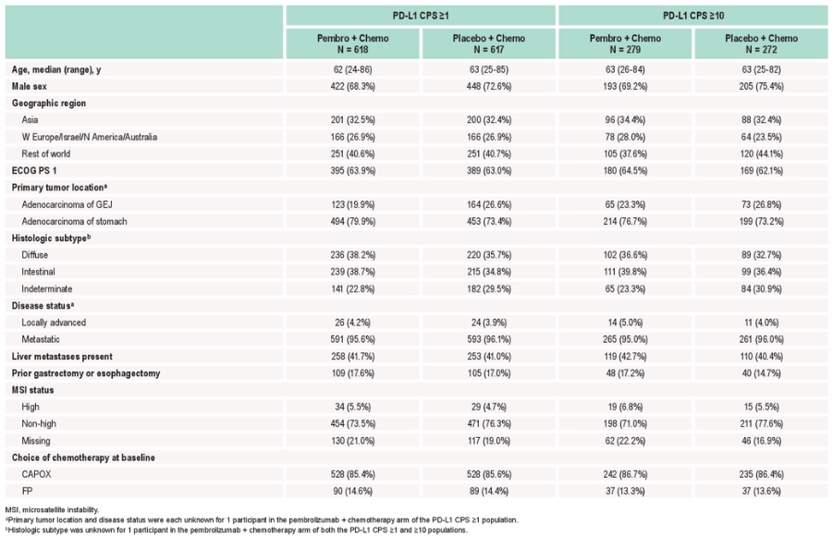
PD-L1 CPS ≥1和PD-L1 CPS ≥10人群的基线特征
Sun Young Rha,et al.2023 ASCO Abstract 4014
从随机到数据截止中位时间为31个月（范围：15.3-46.3）

Slide 51
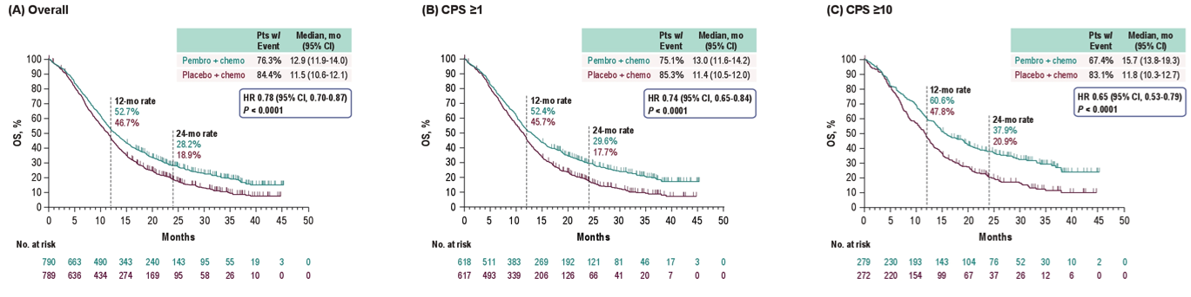
主要终点：OS
Sun Young Rha,et al.2023 ASCO Abstract 4014

Slide 52
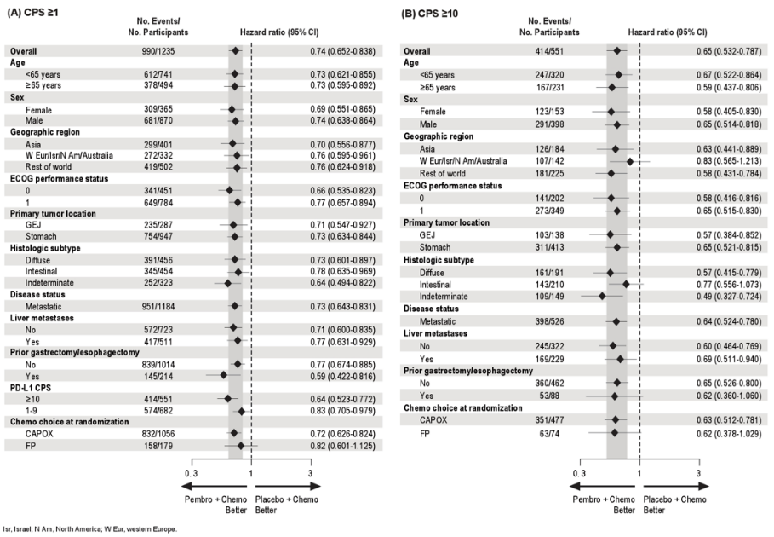
OS亚组分析
Sun Young Rha,et al.2023 ASCO Abstract 4014

Slide 53
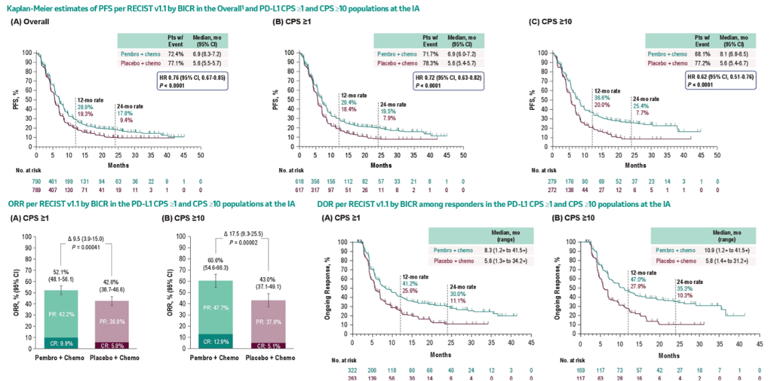
次要终点：PFS、ORR、DOR
Sun Young Rha,et al.2023 ASCO Abstract 4014

Slide 54
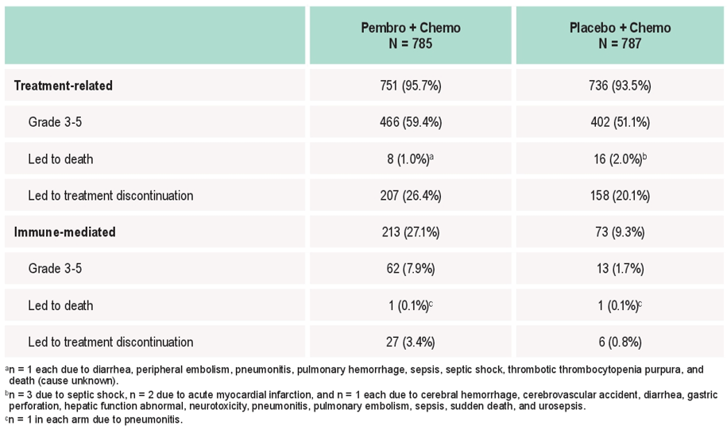
不良事件总结
（在IA队列中，接受过至少1剂研究治疗的总体人群，不论PD-L1 CPS表达情况）
Sun Young Rha,et al.2023 ASCO Abstract 4014

Slide 55
总结和结论
与总体人群相似¹，在PD-L1 CPS ≥1和PD-L1 CPS ≥10人群中，帕博利珠单抗联合含氟尿嘧啶和铂化疗对比单纯化疗在OS、PFS和ORR具有统计学意义和临床意义的改善，并延长DOR
包括帕博利珠单抗、氟尿嘧啶和铂的方案的安全性与预期一致
KEYNOTE-859研究总体的疗效和安全性数据支持帕博利珠单抗联合化疗作为局部晚期或转移性HER2阴性胃或胃食管交界处腺癌患者新的一线治疗选择，不论肿瘤PD-L1表达如何
1.Rha SY et al.Ann Oncol.2023;34:319-320(Abstr VP1-2023)
Sun Young Rha,et al.2023 ASCO Abstract 4014

Slide 56
DKN-01的联合替雷利珠单抗和化疗一线治疗晚期胃或胃食管腺癌 (GEA)的2期研究（DisTinGuish）
Samuel J Klempner, Bassam Bassam Sonbol, Zev A. Wainberg, Hope Elizabeth Uronis, Vi Kien Chiu, Aaron James Scott, Syma Iqbal, Mohamedtaki Abdulaziz Tejani, Melissa C Stilian, Mathis Thoma, Michael Kagey, Jason Baum, Cynthia A. Sirard, Rachel A Altura, Jaffer A. Ajani
Abstract 4027-Poster Discussion Session

Slide 57
背景
晚期的GEA治疗格局
基于CheckMate-649 (CM-649)试验，纳武利尤单抗加SOC化疗被批准用于晚期GEA患者一线^{1,2} (中位生存期13.8mvs单独化疗11.6m)
-在PD-L1 CPS评分为≥5的患者终，生存获益最大(中位OS 14.4m vs 11.1m)²
-CPS <5患者中，与单独化疗中位OS相似(12.4m vs 12.3m) ¹
替雷利珠单抗是一种抗PD1抗体，旨在最大限度地减少与巨噬细胞上 FcgR 的结合³
-RATIONALE-305最近报道，在vCPS*≥25患者人群中，替雷利珠单抗+化疗的中位OS为17.2个月，
单独化疗为12.6个月(中位PFS为7.2个月，单独化疗为5.9个月)⁴
-无PD-L1表达或低表达的GEA患者预后较差，占晚期GEA患者总数的三分之二⁵
DKK1和DKN-01
在多种肿瘤类型中，DKK1的表达与较差生存和化疗耐药有关^{6，7}
DKN-01是一种抗DKK1单抗，在PD-L1低表达的晚期GEA患者中显示出抗肿瘤活性，这是一个治疗选择非常有限的亚群⁸
DKN-01具有免疫调节活性，刺激促炎肿瘤微环境，上调PD-L1水平^{9,10}
在这里，我们提供了1L接受DKN-01联合替雷利珠单抗和CAPOX治疗的晚期GEA患者的2年生存数据
Samuel J Klempner, et al. 2023ASCO Abstract 4027

Slide 58
研究方法
DisTinGuish研究(NCTO4363801)设计:2a期单臂多队列试验
-A部分:DKN-01 +替雷利珠单抗+CAPOX 1L治疗晚期GEA
-B部分:DKN-01 +替雷利珠单抗2L治疗晚期GEA
-C部分:随机-DKN-01 +替雷利珠单抗+CAPOX或mFOLFOX6与替雷利珠单抗+CAPOX或mFOLFOX6
在1L治疗晚期GEA患者中应用
主要终点:安全性和耐受性
次要终点:客观缓解率(ORR)、缓解持续时间(DoR)、疾病控制率(DCR)、研究者评估的无进展生存期(PFS)和总生存期(OS)
分析人群:意向治疗(ITT)(安全人群)和改良ITT (mITT)(完成>1剂量DKN-01)
肿瘤DKK1和PD-L1表达:采用显色ISH RNAscope法检测DKK1 RNA表达;肿瘤的H分为0-300 (Flagship Biosciences, Broomfield, CO;Advanced Cell Diagnostics, Newark, CA);使用SP263抗体进行PD-L1免疫组化检测，并报告了vCPS* (Roche Tissue Diagnostics,TUCSON,AZ）
数据截止日期:2023年2月3日
Samuel J Klempner, et al. 2023ASCO Abstract 4027

Slide 59
患者处置
晚期GEA患者一线接受DKN-01 300mg+替雷利珠单抗+CAPOX方案治疗
25名患者纳入ITT人群
16名患者PD-L1＜5%（ITT）
6名患者PD-L1≥5%
（ITT）
3名患者PD-L1表达不明（ITT）
2名患者不能完成一次完整周期的治疗
1名患者不能完成一次完整周期的治疗
14名患者完成了至少一个完整周期的治疗（mITT）
6名患者完成了至少一个完整周期的治疗（mITT）
2名患者完成了至少一个完整周期的治疗（mITT）
4名患者仍在治疗中
1名患者仍在治疗中
0名患者仍在治疗中
21天为一个周期:第1天和第15天静脉注射DKN-01 (300 mg)，第1天静脉注射替雷利珠单抗（200 mg)，第1天静脉注射奥沙利铂(130 mg/m2)，第1-15天口服卡培他滨(1000 mg/m2，每日两次)
Samuel J Klempner, et al. 2023ASCO Abstract 4027

Slide 60
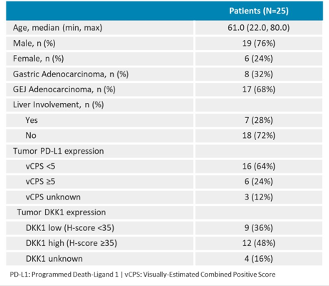
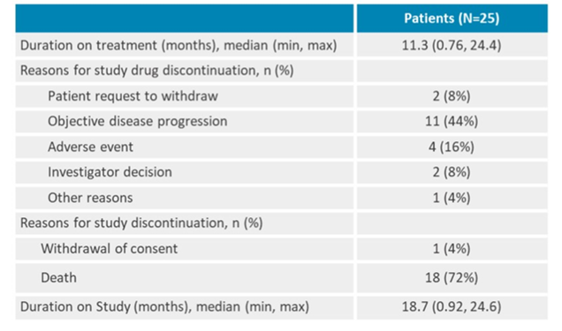
患者基线特征，处置与暴露
基线特征
处置与暴露
Samuel J Klempner, et al. 2023ASCO Abstract 4027

Slide 61
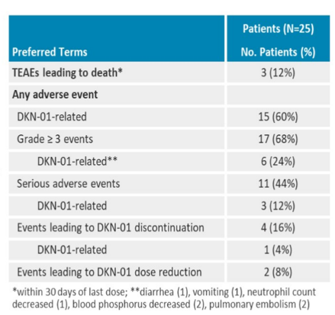
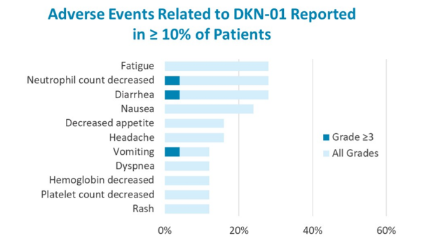
安全性
DKN-01+ 替雷利珠单抗+ CAPOX联合用药耐受性良好
毒性可控，大多数与DKN-01相关的AE为低级别(76%)
Samuel J Klempner, et al. 2023ASCO Abstract 4027

Slide 62
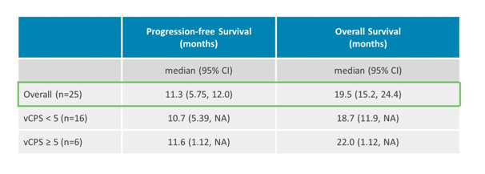
一线治疗疗效
Samuel J Klempner, et al. 2023ASCO Abstract 4027

Slide 63
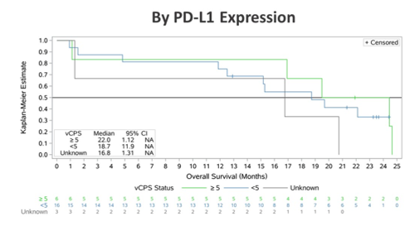
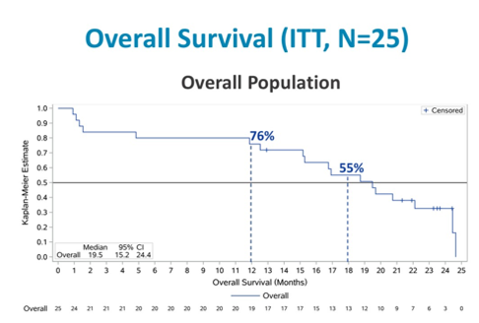
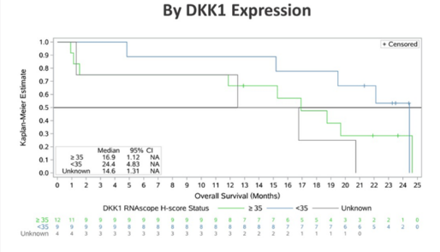
OS
Samuel J Klempner, et al. 2023ASCO Abstract 4027

Slide 64
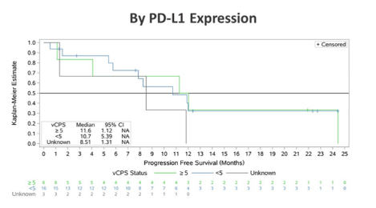
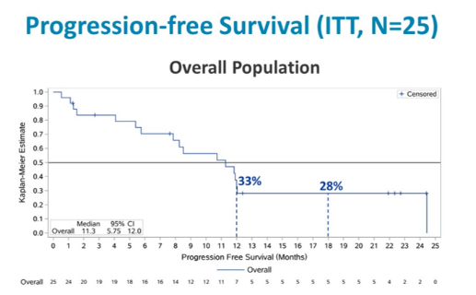
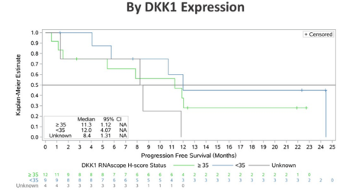
PFS
Samuel J Klempner, et al. 2023ASCO Abstract 4027

Slide 65
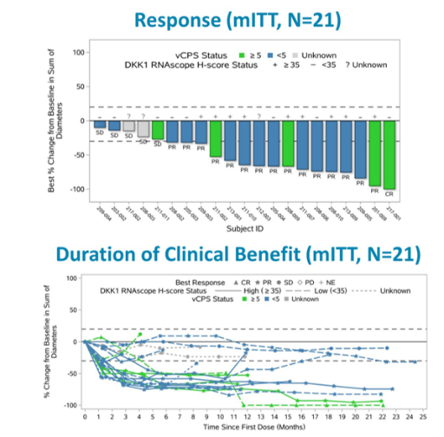
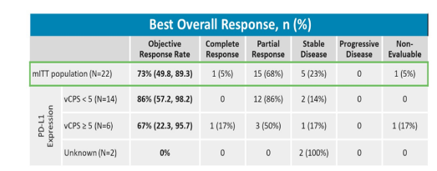
缓解率
Samuel J Klempner, et al. 2023ASCO Abstract 4027

Slide 66
结论
在2年的随访中，DKN-01+替雷利珠单抗+ CAPOX的中位OS超过了CM-649²的历史对照，在总体人群中(19.5m vs 13.8m)和PD-L1低亚组(18.7m vs 12.4m）均如此
-DisTinGuish与CM-649研究的12个月和18个月生存率分别为76%vs55%和55%vs~35%
总体人群(11.3m vs 7.7m)和PD-L1低亚组(10.7m vs7.5m)人群的中位PFS均比历史对照组约长3个月
DKN-01+替雷利珠单抗+ CAPOX在mITT人群中显示出持久的ORR(73%)，重要的是，在PD-L1低亚组中也显示出持久的ORR(86%)
DKN-01 +/-替雷利珠单抗联合化疗(CAPOX或mFOLFOX6)一线治疗GEA患者的2期随机对照研究正在进行 (NCTO4363801)
Samuel J Klempner, et al. 2023ASCO Abstract 4027

Slide 67
雷莫西尤单抗、avelumab和紫杉醇(RAP)作为食管胃腺癌的二线治疗:RAP 2期试验(AIO-STO-0218)的最终结果
Peter C. Thuss-Patience, Anica Högner, Eray Goekkurt, Michael Stahl, Albrecht Kretzschmar, Thorsten Oliver Goetze, Gertraud Stocker, Peter Reichardt, Frank Kullmann, Daniel Pink, Prisca Bartels, Armin Jarosch, Axel Hinke, Lisa Paschold, Alexander Stein, Mascha Binder
Abstract 4032-Poster Session

Slide 68
研究内容
背景
在化疗中加入免疫检查点抑制剂可以改善转移性食管胃腺癌(EGA)患者的预后，但需要确定治疗组合和最佳患者选择
我们研究了程序性死亡配体1 (PD-L1)抑制剂avelumab与雷莫西尤单抗和紫杉醇在二线治疗转移性EGA患者中的疗效和耐受性。
主要的纳入标准
组织学证实为胃腺癌或胃-食管交界处腺癌
转移性或局部晚期疾病，手术无法治愈，
一线使用铂和氟嘧啶双药联合或不联合蒽环类、多西他赛或曲妥珠单抗，在最后一剂给药的6个月内有记录的客观影像学或临床疾病进展
可测量或不可测量但有可评估的病灶(RECIST 1.1)
ECOG体力状态0-1
年龄≥18岁
研究终点:
主要终点：6个月的OS率
次要终点: 12个月的OS率和OS,PFS，根据NCI CTCAE 5.0评估的安全性和耐受性，RR, DoR, 根据PD-L1状态的所有终点的亚组分析，转化研究(TiL, cfDNA，克隆动力学)
统计学设计：
样本量计算基于以6个月总生存率为主要终点的Simon二阶段设计(H0≤50%，H1≥65%)
治疗方案：
单臂设计，二线治疗:雷莫西尤单抗8mg/Kg（d1，15）+Avelumab 10mg/kg (d1,15) +紫杉醇80mg/m2 (d1,8,15)， q4w
Peter C. Thuss-Patience, et al. 2023ASCO Abstract 4032

Slide 69
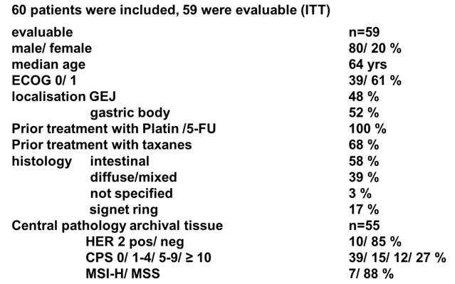
基线特征
Peter C. Thuss-Patience, et al. 2023ASCO Abstract 4032

Slide 70
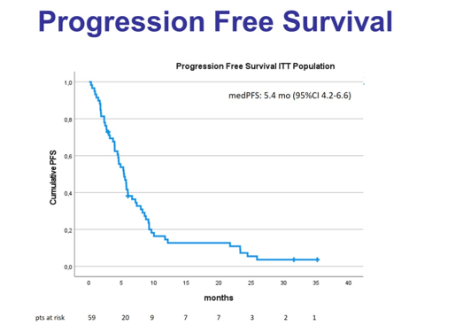
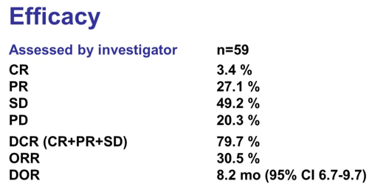
结果
Peter C. Thuss-Patience, et al. 2023ASCO Abstract 4032

Slide 71




OS及亚组分析
Peter C. Thuss-Patience, et al. 2023ASCO Abstract 4032

Slide 72

安全性
Peter C. Thuss-Patience, et al. 2023ASCO Abstract 4032

Slide 73
结论
在这项多中心临床研究中，雷莫西尤单抗和紫杉醇联合avelumab在转移性EGA患者的二线治疗中显示出良好的疗效和耐受性
PD-L1 CPS≥5, cfDNA低于中位数或T细胞组库丰盈度高于中位数似乎预测了更好的结果，中位OS在既往二线治疗中从未达到过
Peter C. Thuss-Patience, et al. 2023ASCO Abstract 4032

Slide 74
在前瞻性II期IKF-S628/ AIO – STO-0417 (MOONLIGHT)试验中，对于接受过检查点抑制剂和化疗作为一线治疗后的晚期胃腺癌或胃食管交界处患者，使用雷莫西尤单抗联合化疗二线治疗的疗效
Michael Masetti, Salah-Eddin Al-Batran, Thorsten Oliver Goetze, Peter C. Thuss-Patience, Jorge Riera-Knorrenschild, Eray Goekkurt, Gunnar Folprecht, Thomas Jens Ettrich, Udo Lindig, Kim Barbara Luley, Daniel Pink, Tobias Nicolaas Dechow, Disorn Sookthai, Sabine Junge, Claudia Pauligk, Sylvie Lorenzen
Abstract 4043-Poster Session

Slide 75
背景与方法
FOLFOX + 纳武利尤单抗已成为晚期胃食管癌患者一线治疗的标准。
接受免疫化疗治疗进展后，二线VEGF-2抑制剂雷莫西尤单抗 (RAM)加化疗的疗效尚不清楚。
先前使用过抗PD -1治疗的患者，而后接受RAM/紫杉醇治疗显示出改善的反应率(Shitara，et al)
对来自于多中心随机II期研究AIO - STO -0417试验的83例患者的医疗记录进行回顾性分析——这些患者在一线FOLFOX联合纳武利尤单抗和伊匹木单抗后出现肿瘤进展。
根据后续二线治疗情况将患者分为两组：
  雷莫西尤单抗联合化疗(RAM组)-
  单独化疗(对照组)
根据一线治疗下的最佳缓解情况(CR/PR)和肿瘤PD-L1表达，比较两组在总体和亚组分析中的结果。
统计学考量：使用Kaplan-Meier方法以及95%置信区间的log-rank检验总结时间事件终点(OS, PFS)。所有参数以探索性、描述性的方式进行分析
Michael Masetti ，et al. 2023 ASCO-GI abstract 4043

Slide 76

结果
共纳入83例患者；RAM组中最常见的二线治疗是雷莫西尤单抗 +紫杉醇(85%)
Michael Masetti ，et al. 2023 ASCO-GI abstract 4043

Slide 77

结果
在总体人群中，RAM组的中位PFS比对照组更长(4.5个月对2.9个月)。
Michael Masetti ，et al. 2023 ASCO-GI abstract 4043

Slide 78

结果
在一线免疫化疗应答者(CR/PR)中，接受含雷莫西尤单抗二线治疗组与对照组相比，从一线治疗开始计算的中位OS(28.9个月对16.5个月)，以及二线OS(9.6个月对7.5个月)，PFS(5.6个月对2.9个月)和DCR(53%对29%)均明显延长
Michael Masetti ，et al. 2023 ASCO-GI abstract 4043

Slide 79

结果
与对照组相比，RAM组PD-L1 CPS ≥1患者表现出更好的肿瘤控制趋势(ORR 25% vs. 10%， DCR 44% vs. 30%)和改善的生存期(总生存期11.5 vs. 8.0个月;二线OS 6.5 vs. 3.9个月;PFS 4.5 vs. 1.6个月)
Michael Masetti ，et al. 2023 ASCO-GI abstract 4043

Slide 80
结论
雷莫西尤单抗在一线FOLFOX +双检查点抑制进展后作为二线治疗有效，特别是在初始治疗有反应和PD-L1表达的患者中
免疫化疗进展后序贯使用抗VEGFR -2靶向治疗的血管生成抑制剂可能是克服免疫治疗耐药的一个有希望的选择
Michael Masetti ，et al. 2023 ASCO-GI abstract 4043

Slide 81
PROSPECT (Alliance N1048) ：新辅助放化疗对比新辅助FOLFOX化疗联合选择性放化疗，后序贯全肠系膜切除术(TME)治疗局部晚期直肠癌(LARC) 的一项随机III期试验
Deborah Schrag, Qian Shi, Martin R. Weiser, Marc J Gollub, Leonard B. Saltz, Benjamin Leon Musher, Joel Goldberg, Tareq Al Baghdadi, Karyn A. Goodman, Robert R. McWilliams, Jeffrey M. Farma, Thomas J. George, Hagen Fritz Kennecke, Alan P. Venook, Eileen Mary O'Reilly, Jeffrey A. Meyerhardt, Amylou C. Dueck, Ethan Basch, George J. Chang, Harvey J. Mamon
Abstract LBA2-Plenary Session

Slide 82
PROSPECT研究总结
大多数中危直肠癌患者无需盆腔放化疗即可接受以治愈为目的的治疗
Deborah Schrag ，et al. 2023 ASCO-GI abstract LBA2

Slide 83
背景：直肠癌
2023年全球将新增80万例直肠癌诊断；约一半为局部晚期直肠癌¹
使用5FU或卡培他滨的盆腔放化疗可减少局部盆腔复发这种高度病态的结局²
在过去的二十年中，新辅助盆腔放化疗一直是标准的治疗方法³
Deborah Schrag ，et al. 2023 ASCO-GI abstract LBA2

Slide 84
PROSPECT研究刚开始时
局部晚期直肠癌的以治愈为目的的治疗方法:
盆腔放化疗
5040 cgy 联合5FU或卡培他滨
手术
全肠系膜切除术(TME)
辅助化疗
(CAPOX 或 FOLFOX)
恢复8周
恢复6周
5.5周
住院4至6天
16周
Deborah Schrag ，et al. 2023 ASCO-GI abstract LBA2

Slide 85

PROSPECT研究动机
盆腔放化疗的长期毒性:
  肠、膀胱和性功能受损¹
  骨盆骨折和二次恶性肿瘤的风险增加²
  骨髓储备受损³
  不孕和过早绝经⁴
    50岁前直肠癌的诊断率增加⁵
Deborah Schrag ，et al. 2023 ASCO-GI abstract LBA2

Slide 86
过去二十年的进展....
化疗:FOLFOX¹
手术方法:全直肠系膜切除术²
筛查:T4和/或有症状的肿瘤减少³
影像学:盆腔 MRI⁴
Deborah Schrag ，et al. 2023 ASCO-GI abstract LBA2

Slide 87
PROSPECT试验假设(2011年前后)
对于局部晚期直肠癌，FOLFOX新辅助化疗和选择性盆腔放化疗的效果不亚于常规盆腔放化疗
Deborah Schrag ，et al. 2023 ASCO-GI abstract LBA2

Slide 88
PROSPECT试验概览
2012-2018年期间，于美国、加拿大和瑞士的264个研究点招募
盆腔放化疗
5040cGy, 5.5周
手术
辅助化疗：
FOLFOX或CAPOX ，由医生决定
入组标准：
临床分期T2N+ T3N- T3N+
有放化疗的指征
允许进行保留括约肌手术
医生自主决定
分期:盆腔MRI或ERUS
IMRT或EBRT
卡培他滨或5FU IV
开放式或腹腔镜TME
辅助疗法
R
1;1
排除标准：
需要进行APR的肿瘤
cT4分期
≥4个盆腔淋巴结，最小直径≥1cm
FOLFOX 6周期
≥20%缓解
手术
辅助化疗：
FOLFOX或CAPOX ，由医生决定
首要研究终点：DFS
次要研究终点：局部复发、OS、完全手术切除（R0）率、病理完全缓解、CTCAE毒性及CTCAE患者报告结局、生活质量
＜20%缓解或无法耐受
盆腔放化疗
Deborah Schrag ，et al. 2023 ASCO-GI abstract LBA2

Slide 89

DFS的非劣效性假说
如果风险比(HR)的双侧90.2%置信区间上限不超过1.29，则可以认定为非劣效性。
相当于5年DFS的绝对差异<5%
Deborah Schrag ，et al. 2023 ASCO-GI abstract LBA2

Slide 90

基线特征
Deborah Schrag ，et al. 2023 ASCO-GI abstract LBA2

Slide 91


PROSPECT ：DFS
Deborah Schrag ，et al. 2023 ASCO-GI abstract LBA2

Slide 92

PROSPECT：无局部复发
Deborah Schrag ，et al. 2023 ASCO-GI abstract LBA2

Slide 93

PROSPECT：OS
Deborah Schrag ，et al. 2023 ASCO-GI abstract LBA2

Slide 94

PROSPECT：手术及病理学终点
Deborah Schrag ，et al. 2023 ASCO-GI abstract LBA2

Slide 95

辅助治疗及持续时间
Deborah Schrag ，et al. 2023 ASCO-GI abstract LBA2

Slide 96
随机分配到FOLFOX组的患者盆腔放化疗的情况
随机分配到FOLFOX组的患者中9%(53/585)接受了新辅助放化疗，由于:
  重新分期显示临床缓解<20%或
  不能耐受至少5个周期的FOLFOX
Deborah Schrag ，et al. 2023 ASCO-GI abstract LBA2

Slide 97

PROSPECT：医生报告毒性
在新辅助治疗期间:
RT组出现更多腹泻
FOLFOX组出现更多神经病变
辅助治疗期间:
RT组出现更多腹泻
RT组出现更多神经病变
Deborah Schrag ，et al. 2023 ASCO-GI abstract LBA2

Slide 98

新辅助治疗期间患者报告的不良事件
Deborah Schrag ，et al. 2023 ASCO-GI abstract LBA2

Slide 99

12个月时患者报告的严重不良事件
Deborah Schrag ，et al. 2023 ASCO-GI abstract LBA2

Slide 100

生活质量评估
组间生活质量的差异呈现趋势，但无显著性
肠道功能和性功能的评估支持FOLFOX组
N=373
正值表示与基线相比有所改善
Deborah Schrag ，et al. 2023 ASCO-GI abstract LBA2

Slide 101
局限性
排除高危患者:远端转移、T4肿瘤、多发肿大淋巴结
并非所有患者都有MRI分期
可能仍然存在对于一些病人的过度治疗
Deborah Schrag ，et al. 2023 ASCO-GI abstract LBA2

Slide 102

注意:在进行这项试验时，出现了新的治疗方法
更短的辅助性FOLFOX疗程¹
短期放疗²
总体新辅助治疗³
非手术治疗⁴
MSI-H患者接受免疫治疗⁵
Deborah Schrag ，et al. 2023 ASCO-GI abstract LBA2

Slide 103
结论
对于cT2N+、cT3N-或cT3N+直肠癌患者，新辅助FOLFOX联合选择性使用盆腔放化疗是一种安全有效的治疗选择
Deborah Schrag ，et al. 2023 ASCO-GI abstract LBA2

Slide 104
FOLFOXIRI 联合贝伐珠单抗和阿替利珠单抗作为不可切除 mCRC 患者的一线治疗：Il期随机 AtezoTRIBE 研究的更新和总生存期结果
Carlotta Antoniotti, Daniele Rossini, Filippo Pietrantonio, Lisa Salvatore, Federica Marmorino, Margherita Ambrosini, Sara Lonardi, Maria Bensi, Roberto Moretto, Stefano Tamberi, llaria Toma, Alessandro Passardi, Maria Caterina De Grandis, Veronica Conca, Federica Palermo, Alessandro Cappetta, Aurelie Catteau, Luca Boni, Jérôme Galon, Chiara Cremolini
Abstract 3500- Oral Session

Slide 105

背景
约95%的 mCRC 为pMMR/MSS，并没有从第一代免疫检查点抑制剂 (ICIS) 中获益
进行 II 期随机 AtezoTRlBE 研究以验证将阿替利珠单抗添加到一线 FOLFOXlRl/贝伐珠单抗中是否可以通过利用细胞毒性和抗血管生成药物的免疫调节作用对 mCRC 患者有益
FOLFOXIRI
贝伐珠单抗
阿替利珠单抗
免疫原性细胞死亡
CD8 + 淋巴细胞的肿瘤浸润
T 细胞启动和活化
肿瘤相关新抗原释放
免疫抑制细胞活性
抗肿瘤免疫
树突细胞功能
Carlotta Antoniotti, et al.2023 ASCO abstract 3500

Slide 106
AtezoTRIBE-研究设计
关键资格标准
不可切除和 RECIST v1.1 可测量的 mCRC
年龄18-75岁
ECOG PS≤2（如果年龄=71-75岁 ECOG PS=0）
不允许使用含奥沙利铂的辅助化疗
如果辅助治疗结束和首次复发之间间隔超过6个月，则允许辅助氟尿嘧啶单药治疗
骨髓、肝脏和肾脏功能良好
无 ICI 禁忌症
对照组
FOLFOXIRI + bev
（最多8个周期）
5FU/LV
+ Bev
PD
重新引入
FOLFOXIRI/bev +/- atezo
（最多8个周期）
R
1:2
实验组
FOLFOXIRI + bev +
atezo
（最多8个周期）
5FU/LV + bev +/- atezo
5FU/LV
+ Bev
+ Atezo
分层因素：研究中心；ECOG PS（0 vs 1-2）；原发肿瘤部位（右 vs 左或直肠）；既往辅助化疗（是 vs 否）
参与中心：22个意大利研究中心
主要终点：无进展生存期
样本量：201例患者（129个 PFS 事件）将提供85%把握度来检测 PFS 的差异，有利于实验组，HR为0.66，单侧α为0.10
Carlotta Antoniotti, et al.2023 ASCO abstract 3500

Slide 107



研究时间线
入组第一例患者
入组最后一例患者
首次数据截止日期
研究入组
随访
11月
30日
2018年
2月
26日
2020年
8月
1日
2021年
PFS事件数：159（73%）
中位随访时间：19.9个月
Carlotta Antoniotti, et al.2023 ASCO abstract 3500

Slide 108

患者特征-ITT人群
Carlotta Antoniotti, et al.2023 ASCO abstract 3500

Slide 109

初步分析：主要发现
在ITT人群中：
试验组的 PFS 显著更长（中位13.1 vs 11.5，HR：0.69 [80%CI：0.56-0.85]，p=0.012），缓解率无差异 (64% vs 59%，p=0.21)
未报告非预期 G3/4 或严重不良事件
Carlotta Antoniotti, et al.2023 ASCO abstract 3500

Slide 110

初步分析：主要发现
在ITT人群中：
试验组的PFS显著更长（中位13.1 vs 11.5，HR：0.69 [80%CI：0.56-0.85]，p=0.012），缓解率无差异 (64% vs 59%，p=0.21)
未报告非预期 G3/4 或严重不良事件
发现治疗组和MMR状态之间存在显著交互作用 (p=0.010)
pMMR：HR：0.77 [0.55-1.08]
dMMR：HR：0.10 [0.02-0.42]
Carlotta Antoniotti, et al.2023 ASCO abstract 3500

Slide 111

AtezoTRIBE-肿瘤标本的转化分析
Carlotta Antoniotti, et al.2023 ASCO abstract 3500

Slide 112

初步分析：转化分析的主要发现
在pMMR人群中
治疗组与 TMB（p=0.012） 和 IS IC（p=0.006）之间存在显著交互作用
Carlotta Antoniotti, et al.2023 ASCO abstract 3500

Slide 113


免疫评分IC-超过TILs评估
Carlotta Antoniotti, et al.2023 ASCO abstract 3500

Slide 114
研究时间线
入组第一例患者
入组最后一例患者
首次数据截止日期
更新分析
研究入组
随访
随访
11月
30日
2018年
2月
26日
2020年
8月
1日
2021年
1月
23日
2023年
PFS事件数：159（73%）
中位随访时间：19.9个月
PFS事件数：175（80%）
中位随访时间：37个月
Carlotta Antoniotti, et al.2023 ASCO abstract 3500

Slide 115

更新的无进展生存期-ITT人群
Carlotta Antoniotti, et al.2023 ASCO abstract 3500

Slide 116

总生存期-ITT人群
Carlotta Antoniotti, et al.2023 ASCO abstract 3500

Slide 117

PFS和OS亚组分析-ITT人群
Carlotta Antoniotti, et al.2023 ASCO abstract 3500

Slide 118

PFS2
Carlotta Antoniotti, et al.2023 ASCO abstract 3500

Slide 119

PFS2
Carlotta Antoniotti, et al.2023 ASCO abstract 3500

Slide 120

无进展生存期-pMMR队列
Carlotta Antoniotti, et al.2023 ASCO abstract 3500

Slide 121

总生存期-pMMR队列
Carlotta Antoniotti, et al.2023 ASCO abstract 3500

Slide 122

PFS和OS亚组分析-pMMR队列
Carlotta Antoniotti, et al.2023 ASCO abstract 3500

Slide 123

根据 Immunoscore IC 和组别得出的结果-pMMR队列
Carlotta Antoniotti, et al.2023 ASCO abstract 3500

Slide 124
总结和结论
中位随访37.0个月时，证实在FOLFOXIRI + 贝伐珠单抗的基础上加用阿替利珠单抗作为初始治疗可延长未检测筛选分子特征的mCRC患者的PFS(HR：0.71，p=0.015)
在初步 OS 分析（54%的事件数）时，观察到 OS 延长的趋势 (HR：0.81，p=0.136)。
在pMMR肿瘤患者队列中，FOLFOXIRI + 贝伐珠单抗联合阿替利珠单抗与PFS(HR：0.079，p=0.073) 和OS(HR：0.83，p=0.172) 更好的结局相关
在pMMR队列中，根据TMB（P_{int}：分别为0.016和0.043）和Immunoscore IC（P_{int}：分别为0.051和0.063），PFS和OS获益的幅度具有异质性，在Immunoscore IC高和/或TMB高的pMMR mCRC 患者中显著更高
通过支持这些标志物作为肿瘤免疫原性指标的相关性，在pMMR队列的多变量模型中证实了 Immunoscore IC和TMB的独立预测影响
GONO 基金会将启动一项 III 期试验，研究在pMMR和Immunoscore IC高的肿瘤患者中，在 FOLFOXIRI 加贝伐珠单抗的一线治疗中添加阿替利珠单抗的附加价值
Carlotta Antoniotti, et al.2023 ASCO abstract 3500

Slide 125
T-DXd 治疗HER2 过表达/扩增(HER2+) 转移性结直肠癌 (mCRC)患者：多中心、随机、2期DESTINY-CRC02 研究的初步结果
Kanwal Raghav, Salvatore Siena, Atsuo Takashima, Takeshi Kato, Marc Van Den Eynde, Maria Di Bartolomeo, Yoshito Komatsu, Hisato Kawakami, Marc Peeters, Thierry Andre, Sara Lonardi, Kensei Yamaguchi, Jeanne Tie, Cristina Gravalos Castro, John Strickler, Daniel Barrios, Qi Yan, Takahiro Kamio, Kojiro Kobayashi, Takayuki Yoshino
Abstract 3501-Oral Session

Slide 126
背景和目的
HER2+ mCRC
  HER2+（IHC 3 + 或IHC 2 +/lSH +）mCRC约占mCRC的2%-3%^{1,2}，与 EGFR 靶向治疗耐药相关³⁻⁵
  正在进行的研究表明，HER2靶向治疗是HER2+ mCRC患者的一种有前景的策略，这是一个未满足需求的领域⁶
T-DXd 旨在提供最佳的抗肿瘤作用
  T-DXd 是一种抗体-药物偶联物，由3种成分组成：人源化抗HER2 IgG1 单克隆抗体、拓扑异构酶I抑制剂有效载荷和基于四肽的可裂解连接子^{7,8}
  在DESTINY-CRC01研究中，T-DXd 6.4 mg/kg Q3W在HER2+ mCRC患者中显示出抗肿瘤活性⁹
在此，我们介绍了T-DXd 5.4 mg/kg和6.4 mg/kg在既往接受过标准化疗的HER2+、RAS野生型或突变型、BRAF野生型mCRC患者中的疗效和安全性，以进一步表明T-DXd 在该患者人群中的获益-风险特征
Kanwal Raghav, et al.2023 ASCO abstract 3501

Slide 127
DESTINY-CRC02研究设计
一项随机、设盲、2阶段、2组、多中心、全球、II期研究 (NCT04744831)
第1阶段（随机化）后为第2阶段（非随机化），该阶段又入组42例患者
第1阶段
第2阶段
组1：
T-DXd
5.4 mg/kg
Q3W IV
N=40
组1：
T-DXd
5.4 mg/kg
Q3W IV
N=42
主要终点：
BICR评估的cORR
次要终点^{b}：
研究者评估的cORR
DoR
DCR
CBR
PFS
OS
安全性和毒性
HER2+，RAS野生型或突变型、BRAF野生型、不可切除、复发性或mCRC患者
初步分析^{c}
（数据截止日期：2022年11月1日）
1:1
R
组2：
T-DXd
6.4 mg/kg
Q3W IV
N=40
分层因素：
ECOG PS为0或1
中心确认的HER2状态：IHC3 + 或IHC2 +/ISH +ª
RAS状态（野生型或突变型）
本研究的检验效能不足以对两组进行统计学比较。
Kanwal Raghav, et al.2023 ASCO abstract 3501

Slide 128

基线特征
Kanwal Raghav, et al.2023 ASCO abstract 3501

Slide 129

基线特征（续）
Kanwal Raghav, et al.2023 ASCO abstract 3501

Slide 130

既往治疗
Kanwal Raghav, et al.2023 ASCO abstract 3501

Slide 131

疗效结果
Kanwal Raghav, et al.2023 ASCO abstract 3501

Slide 132

BICR 评估的中位无进展生存期
Kanwal Raghav, et al.2023 ASCO abstract 3501

Slide 133

中位总生存期
Kanwal Raghav, et al.2023 ASCO abstract 3501

Slide 134

T-DXd 5.4 mg/kg组 BICR 评估的直径总和的最佳百分比变化
Kanwal Raghav, et al.2023 ASCO abstract 3501

Slide 135

T-DXd 6.4 mg/kg组 BICR 评估的直径总和的最佳百分比变化
Kanwal Raghav, et al.2023 ASCO abstract 3501

Slide 136

T-DXd 5.4 mg/kg各亚组由 BICR 评估的最佳总体缓解
Kanwal Raghav, et al.2023 ASCO abstract 3501

Slide 137

总体安全性总结
Kanwal Raghav, et al.2023 ASCO abstract 3501

Slide 138

≥20%患者发生的TEAEª
Kanwal Raghav, et al.2023 ASCO abstract 3501

Slide 139

独立审查委员会判定的药物相关 ILD/肺炎
Kanwal Raghav, et al.2023 ASCO abstract 3501

Slide 140
结论
在T-DXd 5.4 mg/kg和6.4 mg/kg剂量下，在HER2+ mCRC患者中均观察到了具有前景的抗肿瘤活性
  T-DXd 5.4 mg/kg组患者的 cORR 在数值上高于6.4 mg/kg组（分别为37.8%和27.5%）
  在5.4 mg/kg剂量下，HER2状态IHC3 +患者的抗肿瘤活性 (ORR) (n/N = 30/64；46.9%)高于HER2状态IHC2 +/ISH+患者 (n/N = 1/18；5.6%)
  在5.4 mg/kg剂量下，有 (28.6%) 和无 (39.7%)RAS突变的患者以及既往接受过抗 HER2 治疗的患者 (41.2%) 中观察到抗肿瘤活性 (ORR)
总体安全性可接受，通常是可控，与 T-DXd 已知的安全性特征一致，支持5.4 mg/kg剂量
  与T-DXd 6.4 mg/kg组 (12.8%) 相比，T-DXd 5.4 mg/kg组 (8.4%) 中判定为药物相关所有等级ILD/肺炎的发生率较低
  5.4 mg/kg组中无≥3级 ILD/肺炎，6.4 mg/kg组中有1例5级药物相关 ILD/肺炎
这些有前景的结果支持T-DXd 5.4 mg/kg作为该患者人群的最佳剂量（单药），因为其有利的获益-风险评估
Kanwal Raghav, et al.2023 ASCO abstract 3501

Slide 141
比较新辅助化疗与标准治疗对局部晚期结肠癌患者疗效的 III 期随机临床试验
斯堪的纳维亚 NeoCoI 试验
Lars Henrik Jensen, Monica Kjaer, Finn Larsen, Niels Hollander, Hans B. Rahr, Frank Pfeffer, Laura Diness, Jan Lindebjerg, Soeren Rafaelsen, Torben Frøstrup Hansen, Signe Timm, Inger Marie Løes, Ismail Gögenur, Kim Wedervang, Fahimeh Andersen, Lone Nørgard Petersen, Elinor Bexe Lindskog, Laurids Poulsen, Olav Dahl
Abstract LBA3503 - Oral Session

Slide 142

在多学科团队会议上
62岁男性直肠出血、疲乏和体重减轻6kg
cT3d cN1 cM0
推荐的治疗方案：
  手术切除原发肿瘤
  化疗降低复发风险
如何为患者提供建议？
  生存和复发？
  化疗和手术的副作用？
  前期手术是标准，但患者能否选择顺序？
Lars Henrik Jensen, et al.2023 ASCO abstract LBA3503

Slide 143
背景和目标
通过优化手术和全身治疗的时机来提高局部晚期结肠癌患者生存期和尽可能减少副作用方面提出了治疗挑战
新辅助化疗是许多癌症中广泛接受的方法，具有潜在获益
  消除微转移灶
  缩小肿瘤体积
  术前预康复
  减少辅助化疗
评估新辅助化疗与标准的前期手术相比对局部晚期结肠癌的影响
Lars Henrik Jensen, et al.2023 ASCO abstract LBA3503

Slide 144
研究设计
患者招募
随机
治疗
辅助化疗
随访
A组
标准的前期手术
基于pTNM
影像学，毒性和QoL
主要终点DFS
活检证实的结肠癌，cT3 浸润深度>5mm 或 cT4，cN0-2 和 cM0
1:1随机
如果危险因素 ypTNM，仅需额外化疗
B组
实验组
新辅助化疗后手术
Lars Henrik Jensen, et al.2023 ASCO abstract LBA3503

Slide 145
患者选择标准
关键纳入标准
CT 扫描评估的经组织学证实的局部晚期T3(ETI>5mm) 或T4结肠癌
年龄≥18岁且PS 0-2
实验室检查：ANC≥1.5x10⁹/L，血小板≥100x10⁹/L，胆红素≤3倍正常值上限，ALAT≤5倍正常值上限
关键排除标准
伴有远处转移或有急性手术指征的患者
入组前≤1年内患有具有临床意义的心血管疾病（包括心肌梗死、不稳定型心绞痛、有症状的充血性心力衰竭、严重未控制的心律失常）
活动性、严重感染或其他严重疾病
周围神经病变NCI>1级
研究入组前5年内患有其他恶性疾病
Lars Henrik Jensen, et al.2023 ASCO abstract LBA3503

Slide 146
治疗
A组 标准的前期手术
B组 手术前行新辅助化疗
  3周期CAPOX（3周为一个周期，奥沙利铂130mg/m²，卡培他滨1000mg/m²，每日2次，共14天），或
  4周期FOLFOX（2周为一个周期，奥沙利铂85mg/m²，5FU 400mg/m² 推注，2400 mg/m² 持续46小时）
根据肿瘤的病理分期，减去任何新辅助治疗周期，选择两组的辅助化疗
Lars Henrik Jensen, et al.2023 ASCO abstract LBA3503

Slide 147
统计
主要终点是无病生存期（DFS）
次要终点
  符合辅助化疗标准的患者比例
  总生存期（OS）
  毒性
  生活质量
预计2年DFS率从80%增加至90%*
显著性水平为5%，检验效能为80%，随访期>2年，脱落率为10%
计划的样本量：每组125例患者
Lars Henrik Jensen, et al.2023 ASCO abstract LBA3503

Slide 148

患者流
Lars Henrik Jensen, et al.2023 ASCO abstract LBA3503

Slide 149

患者
Lars Henrik Jensen, et al.2023 ASCO abstract LBA3503

Slide 150

治疗管理
Lars Henrik Jensen, et al.2023 ASCO abstract LBA3503

Slide 151

手术
Lars Henrik Jensen, et al.2023 ASCO abstract LBA3503

Slide 152

手术并发症
Lars Henrik Jensen, et al.2023 ASCO abstract LBA3503

Slide 153

病理
Lars Henrik Jensen, et al.2023 ASCO abstract LBA3503

Slide 154

辅助化疗指征
Lars Henrik Jensen, et al.2023 ASCO abstract LBA3503

Slide 155

毒性
Lars Henrik Jensen, et al.2023 ASCO abstract LBA3503

Slide 156

疗效-无病生存期（DFS）
Lars Henrik Jensen, et al.2023 ASCO abstract LBA3503

Slide 157

疗效-总生存期（OS）
Lars Henrik Jensen, et al.2023 ASCO abstract LBA3503

Slide 158
结论
结肠癌患者新辅助化疗在DFS和OS方面并不优于标准的前期手术
新辅助治疗可能在以下方面具有更有利的结局
  化疗周期数
  化疗毒性和一些手术并发症的风险
  缩小肿瘤和降低分期
局限性包括
  术前 CT 扫描识别高危患者
  未分析生活质量
  错配修复缺陷和循环肿瘤DNA等标志物在研究设计时未验证
Lars Henrik Jensen, et al.2023 ASCO abstract LBA3503

Slide 159

在多学科团队会议上
62岁男性直肠出血、疲乏和体重减轻6kg
新辅助化疗可视为该患者的可行治疗选择
治疗效果相当
可以包括患者对化疗和手术不良反应的时间和风险的偏好
Lars Henrik Jensen, et al.2023 ASCO abstract LBA3503

Slide 160
mFOLFlRlNOX 全程新辅助治疗与术前放化疗治疗局部晚期直肠癌患者的比较：一项 UNICANCER Gl试验，PRODIGE 23 III期试验的7年结果
Thierry Conroy, Pierre-Luc Etienne, Emmanuel Rio, Ludovic Evesque, Nathalie Mesgouez-Nebout, Veronique Vendrely, Xavier Artignan, Olivier Bouche, Alice Boileve, Matthieu Delaye, Dany Gargot, Valerie Boige, Nathalie Bonichon-Lamichhane, Christophe Louvet, Christelle De La Fouchardiere, Clotilde Morand, Veronica Pezzella, Eric Rullier, Florence Castan, Christophe Borg
Abstract LBA3504- Oral Session

Slide 161
背景：局部晚期直肠癌（T3-4，N0/N+）
1997 瑞典直肠癌试验 (SRTC)（术前放疗），此后没有进一步改善OS的试验报告
2004 在大多数国家，由于局部复发减少，长期术前放化疗后 TME 是标准治疗 (SOC)，但≈25-30%的患者持续存在远处转移
2020 RAPIDO和PRODIGE 23报告使用全程新辅助治疗 (TNT) 的短期结局更好，3年无转移生存期更高，而3年OS没有显著改善
Thierry Conroy, et al.2023 ASCO abstract LBA3504

Slide 162

背景：PRODIGE 23试验3年的结果
mFOLFlRlNOX 诱导化疗具有可管理的安全性特征，不会对 II/III 期直肠癌的后续治疗产生不利影响。
在随访期间，TNT组的生活质量评分较高，男性勃起功能障碍的发生率较低。
在此，我们报告了成熟的随访7年的主要和次要终点。
Thierry Conroy, et al.2023 ASCO abstract LBA3504

Slide 163
PRODIGE 23试验：研究设计
SoC组
放疗
50.4 Gy /5wks
+ 卡培他滨1600 mg/m²/d
5天/7
MRI分期
随机：1/1
分层因素:
研究中心
cT3 vs cT4
cN0 vs cN+
肠壁外浸润
(≥5 vs. <5 mm)
肿瘤位置
(到肛缘的距离cm)
纳入461例患者
随机
7周
TME
mFOLFOX6，12周期
或卡培他滨，8周期* (6个月)
TNT组
放疗
50.4 Gy /5wks
+ 卡培他滨1600 mg/m²/d
5天/7
mFOLFOX6, 6 周期
或卡培他滨,
4周期* (3个月)
7周
TME
mFOLFIRINOX** 6周期，3个月
**mFOLFIRINOX：第1天，奥沙利铂85mg/m²，亚叶酸钙400mg/m²，伊立替康180mg/m²；氟尿嘧啶2.4g/m²持续 IV 输注46小时（不推注氟尿嘧啶）
*根据研究中心的选择，无论肿瘤分期ypTNM如何都强制进行辅助化疗。
Thierry Conroy, et al.2023 ASCO abstract LBA3504

Slide 164
关键入排标准
患者年龄18-75岁
WHO PS 评分0或1分
组织学证实的直肠腺癌距肛缘＜15cm
MRI确定分期的局部复发风险高的cT3或cT4，任意N，M0
既往未做过盆腔放疗或化疗
无心绞痛、心肌梗死、心力衰竭或炎症性肠病病史
患者知情和签署知情同意书
Thierry Conroy, et al.2023 ASCO abstract LBA3504

Slide 165

研究终点和统计学分析
主要研究终点：无病生存期（DFS）
次要终点：
毒性（NCI-CTC 4.0版本分级）
病理学完全缓解（ypT0N0）
无转移生存期（MFS）
生活质量，使用EORTC QLQ-30和QLQ-CR29量表问卷
总生存期（OS）
统计学分析
COX回归模型基于比例风险假设。
当整个研究期间HR恒定时，风险比可适当解释，否则，使用HR估计值可能会产生误导。
然后，限制性中位生存时间 (Rmst) 是直至特定终点的平均生存时间，是用于解释非比例风险和量化组间生存差异的更可靠汇总统计。
选择7年时间点反映患者的中位随访时间。
毒性数据，ypT0N0率和生活质量结果已发表，数据无变化
Thierry Conroy, et al.2023 ASCO abstract LBA3504

Slide 166
招募和分析
招募：2012年6月-2017年6月
最终应计：35个法国研究中心461例患者
当前分析数据锁库：2023年1月9日
观察到的事件数：155
中位随访时间：82.2个月（95%CI，79.8-83.5）
研究中心质量控制：影像学检查、外科手术、病理报告，造口数据，复发部位和复发治疗
意向治疗人群 (ITT) 分析：所有随机化患者，无论是否接受治疗，是否符合纳排条件
Thierry Conroy, et al.2023 ASCO abstract LBA3504

Slide 167

流程图
Thierry Conroy, et al.2023 ASCO abstract LBA3504

Slide 168

患者基线特征
Thierry Conroy, et al.2023 ASCO abstract LBA3504

Slide 169

肿瘤特征
Thierry Conroy, et al.2023 ASCO abstract LBA3504

Slide 170

直肠癌复发的累积发生率
*38%的转移性疾病患者在数据截止日期分析时仍然存活
Thierry Conroy, et al.2023 ASCO abstract LBA3504

Slide 171

DFS事件
Thierry Conroy, et al.2023 ASCO abstract LBA3504

Slide 172

无病生存期
155个事件
7年DFS率
TNT组 67.6% [95%：60.7-73.6]
SoC组 62.5% [95%：55.6-68.6]
5年DFS率
TNT组 73.1% [95%：66.8-78.4]
SoC组 65.5% [95%：58.9-71.3]
RMST（7年），月：
TNT组DFS获益，5.73 [0.05-11.41]，p=0.048
Thierry Conroy, et al.2023 ASCO abstract LBA3504

Slide 173

无转移生存期
138个事件
7年MFS率
TNT组 73.6% [95%：67.0-79.2]
SoC组 65.4% [95%：58.7-71.3]
5年MFS率
TNT组 77.6% [95%：71.5-82.5]
SoC组 67.7% [95%：61.2-73.4]
RMST（7年），月：
TNT组MFS获益，7.1 [1.65-12.63]，p=0.011
5年时，TNT组和SOC组发生转移复发的累积发生率分别为18.4%和26.6%
Thierry Conroy, et al.2023 ASCO abstract LBA3504

Slide 174

癌症特异性生存期
80个事件
7年CSS率
TNT组 84.9% [95%：79.1-89.2]
SoC组 79.6% [95%：73.5-84.4]
5年CSS率
TNT组 88.1% [95%：83.1-91.8]
SoC组 82.4% [95%：76.7-86.8]
RMST（7年），月：
TNT组获益，3.84 [-0.02-7.71]，p=0.051
Thierry Conroy, et al.2023 ASCO abstract LBA3504

Slide 175

无ATRESS*现象
*新辅助治疗相关的生存期缩短
在PRODIGE 23中，TNT组远处复发后的生存期没有降低
Thierry Conroy, et al.2023 ASCO abstract LBA3504

Slide 176

总生存期
98个事件
7年OS率
TNT组 81.9% [95%：75.8-86.7]
SoC组 76.1% [95%：69.8-81.3]
5年OS率
TNT组 86.9% [95%：81.6-90.7]
SoC组 80.0% [95%：74.1-84.6]
RMST（7年），月：
TNT组获益，4.37 [0.35-8.38]，p=0.033
Thierry Conroy, et al.2023 ASCO abstract LBA3504

Slide 177
结论：PRODIGE 23研究7年的结果
放化疗前 mFOLFlRlNOX 诱导化疗改善局部晚期直肠癌患者的总生存期
无疾病生存期和无转移生存期获益持久
安全性特征不变-局部复发率未增加
生活质量相似或改善
TNT 联合 mFOLFlRlNOX 现在应被认为是局部晚期直肠癌患者的最佳治疗选择之一
该策略现在正在直肠癌中进行研究，以根据对诱导 mFOLFlRlNOX 的缓解情况进行定制管理
Thierry Conroy, et al.2023 ASCO abstract LBA3504

Slide 178
新辅助mFOLFOX6±放疗对比氟尿嘧啶+放疗治疗局部晚期直肠癌（FOWARC)的长期结局：一项多中心、随机III期研究
Jianwei Zhang, Pan Chi, Ping Lan, Long Cui, Hongbo Wei, Ren Zhao, Zhongcheng Huang, Hao Zhang, Yue Cai, Jianping Wang, Yanhong Deng
Abstract 3505- Oral Session

Slide 179
背景
20多年来，术前5FU CRT一直是II-III期直肠癌患者的标准治疗方法；
在该治疗策略下，约有5%-10%的局部复发（LR）；
术前CRT未改善无疾病生存期（DFS）/总生存期（OS），约30%的患者仍会发生远处转移；
本研究的目的是研究早期接受FOLFOX强化化疗是否能降低远处转移风险，从而提高DFS；
本研究的另一个目的是研究新辅助FOLFOX是否可以部分取代放疗（RT）；
RT与其他疾病发生率升高和生活质量降低有关，包括吻合口瘘、失禁、肛门粘液渗出、使用护垫、肠道功能障碍和性功能障碍；
RT的收益应与功能和生活质量的受损相权衡；
小样本的研究表明，仅接受新辅助化疗有良好的疗效，在FOWARC研究之前无相关随机对照研究
Yanhong Deng, et al.2023 ASCO abstract 3505

Slide 180
研究设计
De Gramont×5周期
De Gramont×7周期
直肠全系膜切除术（TME）
随访
FU-RT
RT 46-50.4Gy
R
mFOLFOX6×5周期
mFOLFOX6×7周期
TME
随访
FOLFOX-RT
RT 46-50.4Gy
mFOLFOX6×4-6周期
TME
mFOLFOX6×6-8周期
随访
FOLFOX
放疗从化疗第二周期的第一天开始；
根据NCCN指南中的放疗原则，分23-25个部分进行长疗程放射治疗；
De Gramont化疗方案包括首日亚叶酸钙0.4g/m²，5-FU 0.4g/ m²静脉推注，后48小时内持续静注2.4g/ m² ，联合奥沙利铂85 mg/ m² ；
根据临床医生的决定将放疗加入C组治疗方案中
Yanhong Deng, et al.2023 ASCO abstract 3505

Slide 181
研究终点和入组标准
主要终点
3年DFS（3y-DFS）；
次要终点
pCR，OS，其他疾病发生，生活质量等
主要入组标准
年龄18-75岁；
ECOG评分 0-1
直肠腺癌
距离肛门边缘＜12cm
II-III期
  根据MRI+CT评估（如有禁忌，EUS+CT）
评估可切除
Yanhong Deng, et al.2023 ASCO abstract 3505

Slide 182

CONSORT流程图
中位随访9.5年，其中366（73.9%）例患者有随访信息
Yanhong Deng, et al.2023 ASCO abstract 3505

Slide 183

ITT人群临床特征
Yanhong Deng, et al.2023 ASCO abstract 3505

Slide 184

3y-DFS，3y-LRS，3-OS对比结果
Yanhong Deng, et al.2023 ASCO abstract 3505

Slide 185

额外5年随访：治疗失败原因
Yanhong Deng, et al.2023 ASCO abstract 3505

Slide 186

长期DFS
Yanhong Deng, et al.2023 ASCO abstract 3505

Slide 187

ypTNM亚组接受不同治疗方案的DFS分析
无论术前接受哪种方案治疗，如患者肿瘤能降期至0-I期，在5年和10年时均有良好的DFS高达80%；
然而对于yp分期II-III期的患者，5年和10年的DFS仅约50%
Yanhong Deng, et al.2023 ASCO abstract 3505

Slide 188

DFS亚组分析
Yanhong Deng, et al.2023 ASCO abstract 3505

Slide 189

局部复发（LR）分析
Yanhong Deng, et al.2023 ASCO abstract 3505

Slide 190

ypTNM亚组LR分析
一旦患者肿瘤ypStage能降至0-I期，5年的局部复发率低于5%，反之则高于10%
Yanhong Deng, et al.2023 ASCO abstract 3505

Slide 191

LR亚组分析
Yanhong Deng, et al.2023 ASCO abstract 3505

Slide 192

OS分析
Yanhong Deng, et al.2023 ASCO abstract 3505

Slide 193

ypTNM亚组OS分析
对于ypStage能降至0-I期患者，各治疗组的10年OS均高达80%
Yanhong Deng, et al.2023 ASCO abstract 3505

Slide 194

OS亚组分析
Yanhong Deng, et al.2023 ASCO abstract 3505

Slide 195
结论
相较于5-FU联合放疗，mFOLFOX6联合或不联合放疗有着相似的长期DFS，LR和OS；
mFOLFOX6联合或不联合放疗未影响局部控制和长期生存；
ypTNM分期是强有力的预后因素，从长期结局来看，新辅助治疗联合或不联合放疗达到ypStage 0-I期的患者有着很好的生存预后和局部控制
Yanhong Deng, et al.2023 ASCO abstract 3505

Slide 196
SCRUM-日本GOZILA研究中的NeoRAS野生型转移性结直肠癌
Hiroki Osumi, Eiji Shinozaki, Yoshiaki Nakamura, Taito Esaki, Hisateru Yasui, Hiroya Taniguchi,Hironaga Satake, Yu Sunakawa, Yoshito Komatsu, Yoshinori Kagawa, Tadamichi Denda,Manabu Shiozawa, Taroh Satoh, Tomohiro Nishina, Masahiro Goto, Naoki Takahashi,Takeshi Kato, Hideaki Bando, Kensei Yamaguchi, Takayuki Yoshino
Abstract 3506- Oral Session

Slide 197

背景
RAS突变是决定转移性结直肠癌系统治疗策略重要的生物标志物；
经过系统治疗后，RAS状态可能会从突变型（MT）转化为野生型（WT），这种类型被称为“NeoRAS WT”转移性结直肠癌（mCRC）；
据报道，在大约20%-80%的接受系统治疗的RAS MT mCRC患者中观察到NeoRAS WT；
在既往小样本量的研究中，抗EGFR治疗被认为是有获益的；
这种RAS状态的变化可以通过纵向试验，尤其是循环肿瘤DNA（ctDNA）检查来检测
Hiroki Osumi, et al.2023 ASCO abstract 3506

Slide 198

NeoRAS WT mCRC的概念
假设：
mCRC治疗后RAS MAF低于检测阈值可能是抗EGFR治疗的结果
局限性：
样本量小
治疗线的多样性
对NeoRAS的定义未达成共识
（ctDNA检测是否无法确认RAS突变清除？）
Hiroki Osumi, et al.2023 ASCO abstract 3506

Slide 199

目的
利用GOZILA研究中Guardant360的结果评估NeoRAS WT mCRC的发生率和临床病理特征
纳入了2018年1月至2021年期间入组GOZILA研究的患者数据，GOZILA研究是一项使用Guardant360（Guardant Health）ctDNA基因分型检测基因组改变的筛查研究
Hiroki Osumi, et al.2023 ASCO abstract 3506

Slide 200

纳入人群和研究方法
无论治疗线数情况，在一线化疗开始前组织学检测确诊为RAS MT（KRAS或NRAS外显子2，3，4突变）的mCRC患者（n=647）
Hiroki Osumi, et al.2023 ASCO abstract 3506

Slide 201

研究终点
1.应用NGS确认NeoRAS WT mCRC的发生率
  A组，组织学检测确诊为RAS MT，但ctDNA未检测到RAS MTs（所有患者）
  B组，组织学检测确诊为RAS MT，未检测到RAS MTs且在无潜在克隆性造血作用的情况下发现其他基因突变 （CH）：TP53，ATM，GNAS等
→排除ctDNA检测缺失
2.探索与NeoRAS WT mCRC相关的临床因素
3.抗EGFR治疗（或伊立替康联合治疗）NeoRAS WT mCRC的临床结局
Hiroki Osumi, et al.2023 ASCO abstract 3506

Slide 202

CONSORT流程图
Hiroki Osumi, et al.2023 ASCO abstract 3506

Slide 203

其他体细胞突变的具体情况：B组
Hiroki Osumi, et al.2023 ASCO abstract 3506

Slide 204

NeoRAS WT mCRC的发生率取决于RAS突变的类型
Hiroki Osumi, et al.2023 ASCO abstract 3506

Slide 205

患者的人口统计学和临床特征：A/B组
Hiroki Osumi, et al.2023 ASCO abstract 3506

Slide 206

患者的人口统计学和临床特征：A/B组
Hiroki Osumi, et al.2023 ASCO abstract 3506

Slide 207

NeoRAS WT的logistic回归分析：A/B组
Hiroki Osumi, et al.2023 ASCO abstract 3506

Slide 208

NeoRAS WT mCRC抗EGFR治疗的临床结局（n=6）
Hiroki Osumi, et al.2023 ASCO abstract 3506

Slide 209
C-PROWESS研究
Oncobeam检测
Oncobeam检测
NeoRAS WT
Guardant360检测
RAS MT mCRC患者
不耐受或难治的
  氟尿嘧啶
  铂类
  伊立替康
ECOG评分 0-2
帕尼单抗+伊立替康
P-mab：6mg/kg, Q2W
CPT-11:150mg/m², Q2W
入组登记
疾病进展（PD）
组织学检测
组织学检测
主要入组标准
组织学检测确诊为RAS MTs（KRAS/NRAS EXONS 2，3或4）
对氟尿嘧啶、奥沙利铂和伊立替康治疗不耐受或难治的
入组前28天内ctDNA检测确诊为RAS WT
主要终点
缓解率
次要终点：
PFS, OS, DCR, 安全性
样本量：
30
Osumi H, et al. BMJ open 2022
Hiroki Osumi, et al.2023 ASCO abstract 3506

Slide 210
结论
组织学检测确诊为RAS MT mCRC，ctDNA未检测到RAS MTs且在无克隆性造血作用的情况下发现体细胞突变的患者接受系统治疗后NeoRAS WT的发生率为9.8%；
无肝脏转移以及KRAS外显子2以外的RAS MTs与NeoRAS WT mCRC的发生发展相关；
抗EGFR治疗可能是此类NeoRAS WT mCRC患者的有效疗法
Hiroki Osumi, et al.2023 ASCO abstract 3506

Slide 211
基线液体活检结果对组织学确诊为RAS-WT mCRC患者接受FOLFIRI+西妥昔单抗一线治疗疗效的影响： 来自III期FIRE-4研究（AIO KRK-0114）的数据
Sebastian Stintzing, Volker Heinemann, Ludwig Fischer von Weikersthal, Martin Fuchs, Florian Kaiser,Kathrin Heinrich, Dominik Paul Modest, Ralf Dieter Hofheinz, Thomas Decker, Armin Gerger,Stefan Angermeier, Holger Rumpold, Leopold Ohler, Birgit Gruenberger, Dora Niedersuess-Beke,Thomas Winder, Joerg Trojan, Gerald W. Prager, Alexander Baraniskin, Susanne Klein-Scory
Abstract 3507- Oral Session

Slide 212

FIRE-4研究设计（AIO KRK-0114）
诱导治疗
维持
2线治疗
再挑战
A1组
FOLFIRI
西妥昔单抗
非抗EGFR治疗
A2组
(FOLF)-IRI
西妥昔单抗
第1次随机化
第2次随机化
mCRC RAS野生型
未经治疗的转移性疾病
R1
R1
N=672
N=230
FOLFIRI
西妥昔单抗
5-FU/卡培他滨
贝伐珠单抗
临床医生选择
（非抗EGFR药物）
B1组
B2组
8-12周期后转换
第一次进展
第二次进展
液体活检流程
基线
8-12周期
疾病进展
再挑战前
主要终点
第二次随机化后的总生存期（OS）
次要终点：
一线治疗的无进展生存期（PFS），ORR，毒性
分层因素
ECOG评分：0 vs 1
白细胞计数 ＜8000/μl vs ≥8000/μl
单器官转移 vs 多器官转移
原发肿瘤部位：右侧 vs 左侧
Sebastian Stintzing, et al.2023 ASCO abstract 3507

Slide 213

液体活检：FIRE-4研究的样品检测技术
使用Strect采血管收集样品
RUB University Bochum
中心实验室
OncoBEAM CRC IVD试剂盒（Sysmex）
KRAS和NRAS 34个突变检测
灵敏度：0.02% MAF
微滴式数字PCR（ddPCR）
BRAFV600E突变
QX200工作流程（BioRAD）
灵敏度：0.17% MAF
Sebastian Stintzing, et al.2023 ASCO abstract 3507

Slide 214

FIRE-4：主要处理流程图
Sebastian Stintzing, et al.2023 ASCO abstract 3507

Slide 215

FIRE-4：基线特征1
Sebastian Stintzing, et al.2023 ASCO abstract 3507

Slide 216

FIRE-4：基线特征2
Sebastian Stintzing, et al.2023 ASCO abstract 3507

Slide 217

FIRE-4：可评估患者的肿瘤应答（n=446）
Sebastian Stintzing, et al.2023 ASCO abstract 3507

Slide 218

FIRE-4：基线液体活检结果对生存的影响
Sebastian Stintzing, et al.2023 ASCO abstract 3507

Slide 219

FIRE-4：RAS/BRAF野生型人群不同治疗方案对生存的影响（n=432）
Sebastian Stintzing, et al.2023 ASCO abstract 3507

Slide 220

FIRE-4：不同治疗方案对生存的影响
Sebastian Stintzing, et al.2023 ASCO abstract 3507

Slide 221

FIRE-4：出现RAS突变对生存的影响
出现RAS突变
与西妥昔单抗中位治疗持续时间显著延长相关（27.6周 vs 48.3周（对数秩检验P=0.001））
与西妥昔单抗维持治疗组中位PFS延长相关（10.4个月 vs 15.1个月（对数秩检验P=0.04））
不影响中位OS
Sebastian Stintzing, et al.2023 ASCO abstract 3507

Slide 222

FIRE-4：出现BRAF^{V600E}突变对生存的影响
出现BRAF^{V600E}突变的发生率低于RAS突变：
与西妥昔单抗中位治疗持续时间延长相关（34.1周 vs 47.1周（对数秩检验P=0.60））
与西妥昔单抗维持治疗组中位PFS延长相关（11.2个月 vs 15.7个月（对数秩检验P=0.65））
不影响中位OS
Sebastian Stintzing, et al.2023 ASCO abstract 3507

Slide 223
总结
在基线时进行液体活检发现，组织学检测被归类为RAS野生型的患者人群中存在较大量的RAS-和BRAF突变患者；
基线检测到的RAS-和BRAF突变具有很强的预测和预后相关性；
治疗过程中出现的RAS-和BRAF^{V600E}突变
  被观察到与更长的EGFR抗体用药时间相关
  对生存无影响
Sebastian Stintzing, et al.2023 ASCO abstract 3507

Slide 224
结论
在基线时进行液体活检用于识别可能在抗EGFR治疗中特别获益的患者是一种有意义的工具；
在治疗过程中进行的液体活检目前看来不能为治疗方案的选择提供额外的指导意见
Sebastian Stintzing, et al.2023 ASCO abstract 3507

Slide 225
帕尼单抗在左半、MSS/MSI-L和RAS/BRAF野生型患者中的疗效：III期PARADIGM试验的生物标志物研究
Kentaro Yamazaki, Kei Muro, Jun Watanabe, Kohei Shitara, Hisatsugu Ohori, Manabu Shiozawa,Hirofumi Yasui, Eiji Oki, Takeo Sato, Takeshi Naito, Yoshito Komatsu, Takeshi Kato, Junpei Soeda,Kouji Yamamoto, Riu Yamashita, Kiwamu Akagi, Atsushi Ochiai, Hiroyuki Uetake, Katsuya Tsuchihara,Takayuki Yoshino
Abstract 3508- Oral Session

Slide 226
PARADIGM研究
III期PARADIGM研究（NCT02394795)对比了一线帕尼单抗 vs 贝伐珠单抗联合mFOLFOX6治疗RAS野生型（WT）转移性结直肠癌（mCRC）在左半和整体人群（左和/或右半）中的疗效¹；
帕尼单抗+mFOLFOX6ª
主要终点
总生存期（OS）：左半^{b}人群；如有显著差异，则进一步在整体人群中分析
次要终点：
PFS, RR, 缓解程度，R0切除率：左半^{b}和整体人群
安全性：所有接受治疗的患者
探索性终点：
ETS，缓解程度，DCR：左半^{b}和整体人群
数据截止日期：2022年1月14日
既往未接受化疗的RAS WT mCRC患者（N=823）
主要入组标准：
肿瘤无法切除
年龄：20-79岁
ECOG评分：0-1
≥1可评估病变
R
1:1
分层因素：
机构
年龄：20-64岁 vs 65-79岁
肝转移：有 vs 无
贝伐珠单抗+mFOLFOX6ª
在197家中心入组
（2015年5月至2017年6月）
该研究达到了主要终点，证实帕尼单抗 vs 贝伐珠单抗治疗左半和整体人群OS有显著获益¹
左半mCRC：中位OS 37.9 vs 34.3个月；HR，0.82（95.798% CI：0.68-0.99）；P=0.03
整体人群：中位OS 36.2 vs 31.3个月；HR，0.84（95% CI：0.72-0.98）；P=0.03
右半mCRC（探索性终点）：中位OS 20.2 vs 23.2个月；HR，1.09（95% CI：0.79-1.51）
1.Watanabe J, et al. JAMA; 2023;329(15)1271-82.
Kentaro Yamazaki, et al.2023 ASCO abstract 3508

Slide 227


PARADIGM生物标志物研究
PARADIGM生物标志物研究（NCT02394834)旨在根据肿瘤组织学和ctDNA检测，探究各项治疗方案的原发和继发耐药相关的分子生物标志物；
根据目前指南对mCRC一线治疗相关临床生物标志物的推荐^{1，2}，我们报告了基线时ctDNA检测结果为MSS或MSI-L和RAS（KRAS/NRAS)/BRAR V600E WT患者的临床结局
帕尼单抗+mFOLFOX6
RAS WT
mCRC
R
1:1
贝伐珠单抗+mFOLFOX6
在197家中心入组
（2015年5月至2017年6月）
使用定制panel（PlasmaSELECT-R 91, PGDx）评估本研究中患者的基线血浆ctDNA（>10ng/mL和>10nM DNA）；
该panel设计用于检测mCRC相关基因的90个突变、26个扩增和3个重排，同时使用严格质量标准在250kb靶区域中进行MSI检测
根据RAS（KRAS/NRAS), BRAF V600E和MSI状态以及原发性肿瘤的位置评估治疗组的疗效（OS, PFS, RR, R0切除率和缓解程度）
Kentaro Yamazaki, et al.2023 ASCO abstract 3508

Slide 228

ctDNA可评估人群的操作流程图
Kentaro Yamazaki, et al.2023 ASCO abstract 3508

Slide 229

整体人群的OS
Kentaro Yamazaki, et al.2023 ASCO abstract 3508

Slide 230

患者的基线特征
Kentaro Yamazaki, et al.2023 ASCO abstract 3508

Slide 231

不同肿瘤发生部位（左/右侧）的基因突变发生情况
Kentaro Yamazaki, et al.2023 ASCO abstract 3508

Slide 232

基线ctDNA检测基因突变的发生率
ctDNA检测显示最常见的突变类型为BRAF V600E突变，正如预期中的在右半结肠癌中更常见
Kentaro Yamazaki, et al.2023 ASCO abstract 3508

Slide 233

左半mCRC中不同MSS/MSI和RAS/BRAF状态患者的OS
Kentaro Yamazaki, et al.2023 ASCO abstract 3508

Slide 234

右半mCRC中不同MSS/MSI和RAS/BRAF状态患者的OS
Kentaro Yamazaki, et al.2023 ASCO abstract 3508

Slide 235

整体人群中不同MSS/MSI和RAS/BRAF状态患者的OS
Kentaro Yamazaki, et al.2023 ASCO abstract 3508

Slide 236

不同基因突变状态患者的OS
Kentaro Yamazaki, et al.2023 ASCO abstract 3508

Slide 237

左半mCRC中不同MSS/MSI和RAS/BRAF状态患者的PFS
Kentaro Yamazaki, et al.2023 ASCO abstract 3508

Slide 238

右半mCRC中不同MSS/MSI和RAS/BRAF状态患者的PFS
Kentaro Yamazaki, et al.2023 ASCO abstract 3508

Slide 239

整体人群中不同MSS/MSI和RAS/BRAF状态患者的PFS
Kentaro Yamazaki, et al.2023 ASCO abstract 3508

Slide 240

不同MSS/MSI和RAS/BRAF状态患者的应答率
Kentaro Yamazaki, et al.2023 ASCO abstract 3508

Slide 241

整体人群中不同基因突变状态患者的应答率
Kentaro Yamazaki, et al.2023 ASCO abstract 3508

Slide 242

不同MSS/MSI和RAS/BRAF状态患者的缓解程度
Kentaro Yamazaki, et al.2023 ASCO abstract 3508

Slide 243

不同MSS/MSI和RAS/BRAF状态患者的R0切除率
Kentaro Yamazaki, et al.2023 ASCO abstract 3508

Slide 244
总结
在MSS/MSI-L和RAS/BRAF WT mCRC患者中，帕尼单抗相较于贝伐珠单抗可显著延长左半结肠癌患者的OS，但在右半结肠癌患者中该结果无显著差异：
  左半：中位OS 40.6 vs 34.8个月；HR 0.79（95%CI，0.64-0.97）；P=0.022
  右半：中位OS 37.9 vs 30.9个月；HR 0.94（95%CI，0.60-1.48）；P=0.780
对于MSI-H和/或RAS/BRAF突变的患者，无论肿瘤发生部位（左/右半）帕尼单抗相较于贝伐珠单抗的OS是相似或较差的；
在左半MSS/MSI-L和RAS/BRAF WT mCRC患者中，帕尼单抗相较于贝伐珠单抗可显著提高RR和R0切除率
  左半RR：83.2% vs 66.4%；OR 2.51（95%CI，1.65-3.85）；P＜0.001
  左半R0切除率： 18.8% vs 10.0%；OR 2.09（95%CI，1.25-3.58）；P=0.007
该研究结果支持帕尼单抗+mFOLFOX6作为左半MSS/MSI-L和RAS/BRAF WT mCRC患者的一线治疗策略
Kentaro Yamazaki, et al.2023 ASCO abstract 3508

Slide 245
曲氟尿苷/替匹嘧啶（FTD/TPI）联合贝伐珠单抗对比卡培他滨联合贝伐珠单抗的总生存期：3期 SOLSTICE 研究结果
Alfredo Falcone, Yaroslav Shparyk, Fedor Moiseenko, Eduardo Polo-Margues, Tibor Csoszl, Arinilda Campos-Bragagnoli, Gabor Liposits, Ewa Chmielowska, Flore Delaporte, Hasnaa Hassan, Donia Skanji, Nadia Amellal, Mark P. Saunders
Abstract 3512 - Poster Discussion Session

Slide 246
研究背景
TASCO1 随机II期研究表明，对于不适合全剂量双药或三联药化疗的 mCRC 患者，FTD/TPI+bev 对比 cape+bev 一线治疗的无进展生存期（PFS）和总生存期（OS）有更好的获益趋势 ¹
III期 SOLSTICE 开始评估 FTD/TPI+bev 对比 cape+bev 一线治疗不可切除且不适用强化化疗的 mCRC 患者 （NCTO3869892）
FTD/TPI+bev 优效于 cape+bev 的主要终点中位 PFS 未达到 ²
该分析目标是报告 SOLSTICE 研究的次要研究终点 OS
Van Cutsem E, et al. Ann Oncol. 2020:31(9): 1160-1168
Andre T, et al. Lancet Gastroenterol Hepatol. 2022: 8(2):133-144
Alfredo Falcone,et al. 2023 ASCO abstract 3512

Slide 247
研究方法
FTD/TPI+bev
第1-5天和第8-12天：FTD/TPI 35 mg/m2 一天2次 口服
第1天和第15天：联合贝伐珠单抗 5 mg/kg 静脉注射
每28天为一周期
N=426
不适用强化治疗的一线 mCRC 患者
1：1
随机
Cape+bev
第1-14天：卡培他滨 1000mg/m2 或 1250mg/m2 一天2次 口服
第1天：联合贝伐珠单抗 7.5 mg/kg 静脉注射
每21天为一周期
N=430
分层因素为：
  东部肿瘤学协作组织体力状态评估（ECOG PS）（0分 vs 1分 vs 2分）
  不适用强化治疗的原因（临床情况与非临床情况）
  肿瘤部位（右半 vs 左半）
主要研究终点为 PFS
关键次要终点为 OS
Alfredo Falcone,et al. 2023 ASCO abstract 3512

Slide 248

FTD/TPI+bev 对比 cape+bev 在中位 OS 上未取得优势
Alfredo Falcone,et al. 2023 ASCO abstract 3512

Slide 249

在全人群中与延长 OS 显著相关的因素
Alfredo Falcone,et al. 2023 ASCO abstract 3512

Slide 250
总结
这是一项在不适用强化治疗人群中探索两种治疗方案的最大的3期研究
FTD/TPI+bev 一线治疗 mCRC 的 PFS 和 OS 并不优于 cape+bev
两个治疗组的死亡风险相似
调整预后因素后，两组治疗效果均不显著（HR, 1.08；95%CI，0.92, 1.28），与主要 OS 分析一致
没有发现新的安全信号。如前所述，FTD/TPI+bev 组和 cape+bev 组最常见的严重紧急不良事件分别是中性粒细胞减少（54% vs 1%）、中性粒细胞计数下降（19% vs 1%）、贫血（16% vs 4%）、手足综合征（0% vs 15%）
FTD/TPI+bev 具有不同的可管理的安全性，可能是 cape+bev 在该人群中具有可行性的替代方案
Alfredo Falcone,et al. 2023 ASCO abstract 3512

Slide 251
呋喹替尼联合研究者选择的化疗作为转移性结直肠癌二线治疗：一项多中心、单臂的2期研究
Wensi Zhao, Liping Li, Junping Huang, Jun Li, Wei Gong, Lilin He, Yuan Chen, Songlin Wang, Xiongjie Yu, Qi Han, Shaobo Ke, Wei Shi, Yongshun Chen
Abstract 3582 – Poster Session

Slide 252
研究背景
化疗联合抗抗血管生成药物在实体瘤中取得更佳疗效
呋喹替尼是一个高选择性的小分子 VEGFR 抑制剂，在中国已被批准用于转移性结直肠癌（mCRC）的三线治疗
我们评估了呋喹替尼联合化疗作为 mCRC 的二线治疗
Wensi Zhao, et al. 2023 ASCO, abstract 3582

Slide 253
研究方法
一项开放、多中心、单臂、II期研究（ChiCTR2200059280）
关键入组标准
18岁及以上的男性或女性
组织学确认的mCRC
已接受一线标准治疗（氟尿嘧啶、奥沙利铂、伊立替康）
ECOG PS 0-2分
MSS状态
至少1个可测量病灶（RECIST 1.1）
预期寿命≥3月
主要终点：PFS
次要终点：ORR、DCR、OS、安全性
探索性终点：生物标志物评估
呋喹替尼（5~3mg，D1-21，Q4W）
研究者选择化疗（氟尿嘧啶±伊立替康±奥沙利铂，Q3W）
采集外周血
ECOG PS：东部肿瘤合作组织体力状态评估；MSS：微卫星稳定；PFS：无进展生存期；ORR：客观缓解率；DCR：疾病控制率；OS：总生存期
Wensi Zhao, et al. 2023 ASCO, abstract 3582

Slide 254

基线特征（表1）
Wensi Zhao, et al. 2023 ASCO, abstract 3582

Slide 255

有效性结果
数据截至2023年5月15日，37例患者疗效数据可评估。基线特征如表1所示。
中位随访时间10.2个月（IQR 6.7-21.4）， mPFS 和 mOS 均未达到（NR）（图1）。56.8% （21/37）患者出现靶病灶大小退缩
15名患者达到 PR。ORR 为40.5% （15/37；95%CI，25.2-57.8）。DCR为91.9%（34/37；95%CI，77.0-97.9）
Wensi Zhao, et al. 2023 ASCO, abstract 3582

Slide 256
安全性结果
最常见的TRAEs为中性粒细胞减少（67.6%)
24.3%患者发生过3/4级TRAEs，包括中性粒细胞减少（21.6%）、白细胞减少（10.8%）、血小板减少（5.4%）、蛋白尿（5.4%）、腹泻（2.7%）和手足综合征（2.7%）
没有治疗相关死亡报告
Wensi Zhao, et al. 2023 ASCO, abstract 3582

Slide 257
结论与展望
结论：
  呋喹替尼联合研究者选择的化疗序贯呋喹替尼维持治疗在 mCRC 患者二线治疗中显示出有前景的疗效和可管理的安全性数据
未来研究方向：
  需要更长的随访时间来完成疗效和安全性评价
  将探索有用的生物标志物
Wensi Zhao, et al. 2023 ASCO, abstract 3582

Slide 258
III期 FRESCO-2 研究中呋喹替尼的特别关注不良事件分析
Cathy Eng, Arvind Dasari, Sara Lonardi, RoCio Gracia-Carbonero, Elena Elez, Takayuki Yoshino, Alberto Sobrero, James Yao, Pilar Garcia-Alfonso, Judit, Kocsis, Antonio Cubillo Gracian, Andrea Sartore-Bianchi, Taroh Satoh, Violaine Randrian, Jiri Tomasek Geoff Chong, Zhao Yang, Ferdinand Guevara, William Schelman, Josep Tabernero
Abstract 3601-Poster Session

Slide 259

背景
呋喹替尼是一种高选择性、强效的口服酪氨酸激酶抑制剂， 可抑制3种 VEGF 受体（VEGF R-1，-2，-3 ），对其他受体激酶的抑制作用较弱或无抑制作用¹
基于在中国开展的 III 期 FRESCO 研究（NCT02314819）的结果，呋喹替尼在中国被批准用于转移性结直肠癌患者的≥3线治疗²
与 FRESCO 研究相比，在美国、欧洲、日本和澳大利亚开展的全球 3期 FRESCO-2 研究（NCT04322539）中随机了 691 例既往接受更多种治疗方案的晚期结直肠癌患者，反应了当前全球的治疗现状
在 FRESCO-2 研究中，与安慰剂加最佳支持治疗（BSC）相比，呋喹替尼加 BSC 的 OS和 PFS（图1）显示出有统计学意义和临床意义的改善，且具有可耐受的安全性³，生活质量未见恶化⁴
此次报告了 FRESCO-2 研究中呋喹替尼组和安慰剂组特别关注的治疗中出现的不良事件（AESIs），以进一步显示呋喹替尼的安全性
1. Sun Q, et al. Cancer Biol Ther 2014;15:1635-45. 2. Li J, et al. JAMA 2018;319:2486-96. 3. Dasari A et al. ESMO 2022 Annals of Oncology 2022;33(7):S1391-2. 4.Sobrero A, et al. ASCO-AI 2023. Poster presentation D4
Cathy Eng, et al. 2023 ASCO Abstract 3601

Slide 260
方法
符合条件的患者接受了所有标准治疗，包括氟尿嘧啶，奥沙利铂和伊立替康为基础的化疗、抗VEGF治疗、抗EGFR治疗（如果是 RAS 野生型）、接受TAS-102或瑞戈非尼后进展或不耐受
  存在 MSl-H / dMMR的患者 或 BRAFV600E 突变的患者还必须分别接受过免疫检查点抑制剂或 BRAF 抑制剂治疗
治疗中出现的 AESls 定义为接受至少一剂研究药物的患者在接受研究治疗期间至治疗结束后最多30天内发生的AEs。AESls 包括以下 10 个类别：皮肤毒性、高血压、甲状腺功能障碍、蛋白尿、肝功能检查异常、出血、感染、栓塞和血栓事件、胃肠道穿孔和左心室射血分数下降
  这些治疗中出现的 AESls 根据研究者手册中定义的 MedDRA SMQ 搜索条件进一步筛选
  根据 VEGFR 酪氨酸激酶抑制剂药物类别选择 AESls，评估其发生频率、首次发生时间和频率随时间的变化
Cathy Eng, et al. 2023 ASCO Abstract 3601

Slide 261

结果
安全性人群包括686例接受了至少一剂研究药物的患者，本次呈现的所有结果均以安全性人群为基础
基线人口统计学和疾病特征在治疗组间均衡（表1）
表1 基线人口统计和疾病特征
Cathy Eng, et al. 2023 ASCO Abstract 3601

Slide 262

研究设计和主要结果
问题：在FRESCO-2研究中，对于经过多种方案治疗且存在合并症的患者，呋喹替尼组与安慰剂组中的治疗中出现的特别关注的不良事件（AESI）有哪些？
FRESCO-2
（NCT04322539）
全球、多中心、随机、安慰剂对照的III期研究
主要结果：随时间变化的任意级别的治疗中出现的AESIs的发生率
R
2:1
呋喹替尼 5mg PO QD
(连续服用 3 周，停 1 周) + BSC
安慰剂 5mg PO QD
(连续服用 3 周，停 1 周) + BSC
研究终点
主要终点：OS
关键次要终点：PFS
其他次要终点：ORR、DCR、安全性
根据 MedDRA v25.0 和 NCI-CTCAE v5.0 对AE进行编码和分级
临床相关毒性归类为各自的AESI 类别
呋喹替尼具有可控的安全性，通过适当的监测和治疗，包括高血压、手足综合征和蛋白尿在内的 AESIs 得到了较好的控制
Cathy Eng, et al. 2023 ASCO Abstract 3601

Slide 263

结果
接受呋喹替尼和安慰剂的患者中，有任何病史报告的患者分别为430例（94.3%）和222例（96.5%）
基线时报告的患者最常见的病史包括高血压（50.6%）、甲状腺功能减退（7.6%）、蛋白尿（3.1%）、手足综合征（1.7%）
表2：研究入组时报告的相关病史
Cathy Eng, et al. 2023 ASCO Abstract 3601

Slide 264

剂量强度
呋喹替尼组的中位暴露持续时间（3.06个月，范围1.84-5.55）长于安慰剂组（1.84个月，范围0.95-2.27）
呋喹替尼的每日目标剂量为3.75mg，按治疗周期的呋喹替尼每日中位剂量如图2显示
图2： 按治疗周期统计的呋喹替尼的每日中位剂量
Cathy Eng, et al. 2023 ASCO Abstract 3601

Slide 265

治疗期间出现的 AESIs
呋喹替尼组和安慰剂组患者的任意级别 AESIs 分别为368例（80.7%）和122例（53%）患者，≥3级 AESIs 分别为169例（37.1%）和44（19.1%）例患者（表3）
表3：治疗中出现的AESIs(任意级别，≥5%的患者发生的发生率
Cathy Eng, et al. 2023 ASCO Abstract 3601

Slide 266

至首次出现治疗中发生的 AESI 的时间
AESI 的首次发生时间通常是在治疗的前几个周期，高血压、手足综合征、AST、ALT和胆红素升高在治疗的前两个周期发生更频繁（图3）
图3：至首次出现治疗中发生的 AESI 的时间
Cathy Eng, et al. 2023 ASCO Abstract 3601

Slide 267

≥3级 治疗中出现的 AESI 随时间的发生率
AESIs 的发生率随时间的结果显示呋喹替尼具有可管理的安全性（图4）
图4：≥3级 治疗中出现的 AESI 随时间的发生率
Cathy Eng, et al. 2023 ASCO Abstract 3601

Slide 268

选择的治疗中出现的导致减量和停药的 AESIs
≥3级AESIs 导致的剂量减少和停药率（＜1%）较低，大部分的剂量减少是减量到4 mg，很少有患者需要进一步调整剂量
表4：选择的治疗中出现的导致减量和停药的 AESIs
Cathy Eng, et al. 2023 ASCO Abstract 3601

Slide 269
结论
FRESCO-2 研究呋喹替尼组中报告的最常见的（≥5%）的任意级别 AESIs 包括高血压、皮肤毒性、肝功能检查异常和感染
与同类药物相比，因 ≥3级 AESIs 导致的剂量减少和停药率较低¹，这表明呋喹替尼对于既往经过多种方案治疗且既往存在合并症的患者有良好的耐受性
主要的 AESIs，如高血压和手足综合征在首次发病时间上表现出可预测的趋势，大多数发生在治疗的前几个周期，在后续的治疗周期中发生率较低，这使得可以在管理相关毒性时做出合适的临床决策
总体而言，呋喹替尼具有可管理的安全性，并且与已知的呋喹替尼单药的安全性一致
1.Grothey A,et al. Lancet 2013;381:303-12
Cathy Eng, et al. 2023 ASCO Abstract 3601

Slide 270
一项呋喹替尼治疗难治性转移性结直肠癌患者的全球 III 期 FRESCO-2 研究中按既往治疗线数和类型的安全性和有效性亚组分析
Arvind Dasari, Sara Lonardi, Rocio Garcia-Carbonero, Elena Elez，Takayuki Yoshino, Alberto Sobrero, James Yao, Pilar Garcia-Alfonso, Judit Kocsis, Antonio Cubillo Gracian, Andrea Sartore-Bianchi, Taroh Satoh, Violaine Randrian, Jiri Tomasek, Geoff Chong, Zhao Yang, Rajash Pallai, Iris Carton, Josep Tabernero, Cathy Eng
Abstract 3604-Poster Session

Slide 271
背景
难治性转移性结直肠癌（mCRC）患者的有效治疗选择有限
呋喹替尼是一种高选择性、强效的口服酪氨酸激酶抑制剂， 可抑制3种VEGF受体（VEGF R-1，-2，-3 ），对其他受体激酶的抑制作用较弱或无抑制作用¹
在全球 3 期 FRESCO-2 研究（NCT04322539）中，与安慰剂相比，呋喹替尼在总生存期（OS）和无进展生存期（PFS）方面显示出有统计学意义和临床意义的改善，具有可接受和可耐受的安全性²
此次报告了根据既往治疗线数（LOT）和针对转移性疾病的抗肿瘤治疗类型的有效性和安全性的亚组分析
1.Sun Q, et al. Cancer Biol Ther 2014;15(12):1635-45
2. Dasari A, et al. Annals of Oncology 2022;33(7):S1391-2
Arvind Dasari, et al. 2023 ASCO Abstract 3604

Slide 272
方法
FRESCO-2 在美国、欧洲、日本和澳大利亚开展，比较呋喹替尼加最佳支持性治疗（BSC）对比安慰剂加 BSC 治疗转移性结直肠癌患者
符合条件的患者接受了所有标准治疗，包括氟尿嘧啶，奥沙利铂和伊立替康为基础的化疗，抗VEGF治疗，抗EGFR治疗（如果是 RAS 野生型），以及TAS-102或瑞戈非尼
  存在 MSl-H / dMMR 的患者或 BRAFV600E 突变的患者必须分别接受过免疫检查点抑制剂或 BRAF 抑制剂治疗
随机时根据既往治疗（TAS-102 vs 瑞戈非尼 vs TAS-102 和瑞戈非尼 ）、RAS突变状态（野生 vs 突变）和转移性疾病的持续时间（≤18个月 vs ＞18个月）进行分层
根据既往LOT的次数（根据中位既往LOT为4次，分为≤4 vs ＞4）对患者进行分组，同时根据既往接受的抗肿瘤治疗类型（抗 VEGF，抗 EGFR，瑞戈非尼，TAS-102）对这些亚组进行疗效和安全性分析
Arvind Dasari, et al. 2023 ASCO Abstract 3604

Slide 273

结果：患者和既往抗肿瘤治疗
表1：根据针对转移性疾病的既往抗肿瘤治疗次数分组的患者人口统计学和基线特征（ITT人群）
共随机 691 例患者，其中 686 例患者接受了至少一剂研究药物
呋喹替尼组和安慰剂组的针对转移性疾病的中位既往抗肿瘤治疗次数分别是 4（范围 2-16）和 4（范围 2-12）
两组中既往接受过 ≤4 次和 ＞4 次 LOT 患者的基线特征均衡（表1）
Arvind Dasari, et al. 2023 ASCO Abstract 3604

Slide 274


研究设计与OS（ITT人群）
问题：接受呋喹替尼治疗的患者的获益是否和既往的治疗次数/抗肿瘤治疗种类无关？
FRESCO-2
（NCT04322539）
全球、多中心、随机、安慰剂对照的III期研究
呋喹替尼 5mg PO QD
(连续服用 3 周，停 1 周) + BSC
主要终点：OS
关键次要终点：PFS
其他次要终点：ORR、DCR、安全性
根据既往LOT次数（≤4 vs ＞4）和既往治疗种类进行分组的有效性和安全性分析
R
2:1
安慰剂 5mg PO QD
(连续服用 3 周，停 1 周) + BSC
图1A：呋喹替尼和安慰剂的OS（根据既往LOT≤4次 vs ＞4次）
图1B：呋喹替尼与安慰剂组的中位OS（根据既往抗肿瘤类型分类）
与安慰剂相比，呋喹替尼组的OS和PFS都显示出改善，且与既往既往的治疗次数/抗肿瘤治疗种类无关
Arvind Dasari, et al. 2023 ASCO Abstract 3604

Slide 275

结果
表2：根据既往LOT次数分组的既往抗肿瘤治疗的中位持续时间、研究治疗的中位持续时间、中位PFS和OS（ITT人群）
根据既往治疗线数和抗肿瘤治疗种类的治疗暴露，OS和PFS
呋喹替尼组与安慰剂组的中位暴露持续时间为：
  既往LOT≤4次的患者分别为2.76个月（范围0.4-19.1）和1.84个月（范围0.4-5.8）
  既往接受LOT＞4的患者分别为3.45个月（范围0.3-17.6）和1.84个月（范围0.3-12.0）
与安慰剂相比，呋喹替尼在既往接受过抗 VEGF、瑞戈非尼或 TAS-102 治疗的患者中显示出一致的OS 和 PFS获益（表2）
Arvind Dasari, et al. 2023 ASCO Abstract 3604
Notes:
表2：

Slide 276

结果
呋喹替尼组和安慰剂组的中位随访时间为分别为 11.3 个月和 11.2 个月
与安慰剂相比，无论既往LOT次数或既往抗肿瘤治疗类型，呋喹替尼都改善了OS（图1）和PFS（图2）
图2：呋喹替尼和安慰剂的PFS（根据既往LOT≤4次 vs ＞4次（A）和抗肿瘤治疗类型（B））（ITT人群）
Arvind Dasari, et al. 2023 ASCO Abstract 3604

Slide 277

安全性
在既往LOT≤4次 和 >4次 的患者中，呋喹替尼组和安慰剂组的治疗中出现的不良事件（TEAEs）的发生率均衡（表3）
表3：安全性人群中总体TEAE 的安全性概况*
Arvind Dasari, et al. 2023 ASCO Abstract 3604

Slide 278

结果
在既往LOT≤4次 和 >4次 的患者中，呋喹替尼组 ≥5% 的患者发生的 ≥3 级治疗相关TEAE为高血压、手足综合征（PPE）和虚弱（表4）
表4：两组中≥1%的患者发生 ≥3级的治疗相关TEAEs（安全性人群）*
Arvind Dasari, et al. 2023 ASCO Abstract 3604

Slide 279
结论
与安慰剂相比，无论既往LOT次数和既往治疗类型，呋喹替尼在转移性结直肠癌患者中都显示出更长的OS和PFS
既往接受 LOT≤4次或＞4次的患者的总体安全性一致
这些结果与在总人群中观察到的一致，无论既往接受 LOT 的次数和既往抗肿瘤治疗类型，都显示呋喹替尼可以作为难治性转移性结直肠癌患者的治疗选择
Arvind Dasari, et al. 2023 ASCO Abstract 3604

Slide 280
III期IMbrave050试验的疗效、安全性和患者报告的结果：阿替利珠单抗 +贝伐珠单抗辅助治疗 vs 主动监测用于切除或消融后疾病复发高风险的肝细胞癌患者
Masatoshi Kudo, Minshan Chen, Pierce K. H. Chow, Ahmed Omar Kaseb, Han Chu Lee, Adam C. Yopp, Lars Becker, Sairy Hernandez Painter, Bruno Kovic, Qinshu Lian, Ning Ma, Chun Wu, Shukui Qin, Ann-Lii Cheng
Abstract 4002-Oral Abstract Session

Slide 281
背景
目前，在在根治性切除或消融后的肝细胞癌(HCC)患者辅助治疗中，没有标准的治疗方案
肝癌术后复发风险高，5年复发率为63%。在具有高危特征(如肿瘤体积大、多发肿瘤、肿瘤分化差或血管受侵)的患者中，这一比例甚至更高^{1,2}
-复发以双峰模式发生，大多数事件发生在切除或消融后2年内，然后4-5年出现第二波³
IMbrave050是一项全球性、开放标签、3期随机研究，比较阿替利珠单抗+贝伐珠单抗与主动监测用于根治性切除或消融后具有疾病复发高风险的肝细胞癌患者
-在预先指定的期中分析中，阿替利珠单抗+贝伐珠单抗辅助治疗达到了其主要终点，并
且与主动监测相比，在IRF评估的RFS上显示出具有统计学意义和有临床意义的改善
-辅助阿替利珠单抗 + 贝伐珠单抗的安全性与每种药物的安全性以及与潜在疾病既定的安
全性基本一致
在此，我们报告来自IMbrave050的患者报告结果(PRO)数据
Masatoshi Kudo et al ，2023 ASCO abstract 4002

Slide 282
IMbrave50 研究设计
12个月或17个周期
1 :1
阿替利珠单抗1200mg q3w
+贝伐珠单抗15mg/kg q3w
(N=334)
复发或不可耐受的毒性^{b}
生存随访
患者人群
首次确诊肝细胞癌并行根治性切除或消融术
无病状态
Child-Pugh A类
复发率高ª
无肝外病变或大血管侵犯(Vp1/Vp2除外)
ECOG PS 0或1
4-12w
随机
如有需要，可行1个周期TACE
主动监测
(N=334)
IL42-EORTC QLQ-C30(简化)问卷在基线和每奇数治疗或监测时完成，直到第17周期 ^{b}
分层
地域(除日本以外的亚太地区 vs. 全球其他地区)
高风险特征和手术
消融术
切除术，1个危险特征，辅助TACE(是或否)
切除术，≥2个危险特征，辅助TACE(是或否)
主要终点
由独立审查机构评估无复发生存期^{c}
预先指定探索性PRO终点
GHS/QoL、身体、角色、情感和社会功能相较基线的变化
-与基线相比≥10分的下降被定义为变化临床上有意义的恶化²
Masatoshi Kudo et al ，2023 ASCO abstract 4002

Slide 283

基线特征
Masatoshi Kudo et al ，2023 ASCO abstract 4002

Slide 284

基线特征-根治治疗过程
Masatoshi Kudo et al ，2023 ASCO abstract 4002

Slide 285

主要终点：阿替利珠单抗联合贝伐珠单抗治疗相较主动监测显著提高IRF评估的RFS
Masatoshi Kudo et al ，2023 ASCO abstract 4002

Slide 286

安全性汇总
Masatoshi Kudo et al ，2023 ASCO abstract 4002

Slide 287

IL42-EORTC QLQ-C30(简化)问卷
IL42是EORTC QLQ-C30（一个经过验证的、可靠的自我报告测量）^{1，2}的简化版
IL42-EORTC QLQ-C30(简化版)总共有15个问题，采用前一周的情况进行报告
GHS/QoL评分为7分，范围从“非常差”到“很好”
功能项目按4分进行评分，范围从“一点也不”到“非常”
Masatoshi Kudo et al ，2023 ASCO abstract 4002

Slide 288

IL42-EORTC QLQ-C30问卷完成率
从基线到治疗或监测的第17周期，两组的IL42-EORTC-C30完成率保持>93%
通过17个周期数据进行集中分析，当时每个组中有超过一半的人口仍在研究中
Masatoshi Kudo et al ，2023 ASCO abstract 4002

Slide 289

IL42-EORTC QLQ-C30基线量表得分
两组的基线平均得分都很高且相似
Masatoshi Kudo et al ，2023 ASCO abstract 4002

Slide 290

IL42-EORTC QLQ-C30量表与基线的变化
GHS/QoL以及身体、角色、情感和社会功能从基线到在17个周期的平均变化并不显著，各组之间相似，95%的Cls重叠证明了这一点
GHS/QoL、身体、角色、情绪和社会功能维持到第17周期，任何时候均未观察到有临床意义的恶化(下降≥10点)¹
Masatoshi Kudo et al ，2023 ASCO abstract 4002

Slide 291
总结
IMbrave050是首个HCC术后辅助阳性结果的3期研究，证明在根治性切除或消融后辅助治疗可改善RFS
-在预先指定的中期分析中，辅助阿替利珠单抗 +贝伐珠单抗达到了主要终点，在HCC复发高风险
患者中，IRF评估的RFS与主动监测相比有统计学意义和临床意义的改善(HR, 0.72;95% Cl: 0.56，
0.93;P = 0.012) ¹
辅助阿替利珠单抗 +贝伐珠单抗的安全性总体上是可控的，与每种药物的安全性以及与潜在疾病既定的安全性一致
这项PRO分析显示，在试验开始时，两组患者在健康相关生活质量和身体、角色、情感和社会功能方面的基线得分都很高，并且在治疗期间的任何时候都没有出现任何临床意义上的恶化
在整个治疗过程中，阿替利珠单抗 +贝伐珠单抗与主动监测之间的健康相关生活质量和功能评分具有可比性
阿替利珠单抗 +贝伐珠单抗可能是一种改变高危HCC患者辅助治疗实践的选择
1.Chow et al,AACR 2023.oral CT003
Masatoshi Kudo et al ，2023 ASCO abstract 4002

Slide 292
在不可切除的肝细胞癌的3期HIMALAYA研究中，tremelimumab联合度伐利尤单抗发生免疫介导的不良事件的结果
George Lau, Ann-Lii Cheng, Bruno Sangro, Masatoshi Kudo, Robin Kate Kelley, Won Young Tak, Antonio Gasbarrini, Maria Reig, Ho Yeong Lim, David Tougeron, Enrico N. De Toni, Vincent C. Tam, Kabir Mody, Jun Gong, Carrie L. McCoy, Charu Gupta, Mallory Makowsky, Alejandra Negro, Ghassan K. Abou-Alfa
Abstract 4004-Oral Abstract Session

Slide 293
背景
在uHCC的3期HIMALAYA研究(NCTO3298451)中，STRIDE (Single Tremelimumab Regular Interval Durvalumab)方案与索拉非尼相比显著改善了OS;度伐利尤单抗单药治疗OS的效果不劣于索拉非尼¹
STRIDE已在全球被批准用于成人uHCC的治疗，包括美国、欧盟和日本，度伐利尤单抗单药疗法已在日本被批准用于成人uHCC的治疗²⁻⁴
imAE（免疫介导的不良事件）是免疫检查点抑制剂已知的副作用，可能影响疗效^{5.6}
HIMALAYA研究中，大部分imAE为低级别的，并且因此导致治疗中断的发生率很低¹
在这里，我们报告了一项探索性分析，评估了HIMALAYA研究中imAE和OS之间的相关性
George Lau, et al.2023 ASCO abstract 4004

Slide 294
HIMALAYA研究设计
HIMALAYA是一项开放、多中心、全球的3期研究¹
多重检验过程
研究人群
确认为不可切除HCC成人患者
Child-Pugh A
BCLC B(不适合进行局部治疗)或C
既往未经系统性治疗
ECOG PS 0-1
门脉主干无血栓形成
不需要EGD
主要终点
OS优效性：STRIDE vs. 索拉非尼
关键次要终点
OS非劣效性：度伐利尤单抗 vs. 索拉非尼
36个月的OS率
研究者根据RECIST v1.1评估的PFS、ORR和DoR
安全性
STRIDE vs. 索拉非尼的OS有优效性
STRIDE(n=393)
Tremelimumab 300mg ×1次剂量
+度伐利尤单抗 1500mg Q4W*
度伐利尤单抗 vs. 索拉非尼的OS有非劣效性
非劣效边界：1.08
度伐利尤单抗(n=389)
度伐利尤单抗单药
1500mg Q4W
R
N=1171
索拉非尼(n=389)
索拉非尼 400mg BID
度伐利尤单抗 vs. 索拉非尼的OS有优效性
分层因素
肝脏疾病的病因学：乙肝/丙肝/其他
大血管侵犯：有/无
PS评分：ECOG 0/1
T75+D(n=153)：研究组关闭* Tremelimumab 75mg Q4W×4次剂量+度伐利尤单抗 Q4W
度伐利尤单抗 vs. 索拉非尼
36个月的OS率
George Lau, et al.2023 ASCO abstract 4004
Notes:
* 治疗直至疾病进展。研究者认为在疾病进展情况下可继续从治疗中获益并符合治疗标准的疾病进展患者可以继续治疗。†在2期研究进行预先计划的分析后关闭了 T75+D组。随机至这一组（n=153）的患者可在研究组关闭后继续治疗。本报告未包括这一组的结果。BID，1日2次；EGD，食管、胃和十二指肠内镜；Q4W，每4周1次。

Slide 295


imAE亚组的探索性分析
安全性分析集包括接受≥1剂研究方案的患者
imAE是指与药物暴露相关的特殊不良事件，与免疫介导的作用机制一致，并且在研究期间未发现其他病因
对有或没有imAE的患者进行OS的亚组分析
George Lau, et al.2023 ASCO abstract 4004

Slide 296

imAE亚组的基线人口统计学和疾病特征
George Lau, et al.2023 ASCO abstract 4004

Slide 297

HIMALAYA研究中的imAEs
STIDE或度伐利尤单抗组中发生的imAE大多是低级别的，并且大多数发生在治疗的前3个月内^{1，2}
George Lau, et al.2023 ASCO abstract 4004

Slide 298

STRIDE组中,根据imAE发生情况的OS
发生imAE组患者的相较未发生imAE组观察到OS数值上的延长
George Lau, et al.2023 ASCO abstract 4004

Slide 299

STRIDE方案的imAE亚组中具有里程碑意义的36个月OS率
36个月时，STRIDE组的OS率高于索拉非尼组(ITT人群)，与imAE的发生无关
George Lau, et al.2023 ASCO abstract 4004

Slide 300

度伐利尤单抗组中，根据imAE发生情况的OS
接受度伐利尤单抗治疗患者发生imAE组和未发生imAE组之间的OS相似
George Lau, et al.2023 ASCO abstract 4004

Slide 301
结论
在接受STRIDE或度伐利尤单抗单药治疗的HIMALAYA研究患者中，imAE是可控的，通常是低级别的，并且大多数发生在治疗的前3个月内¹
imAE的发生并不妨碍患者STRIDE方案的OS获益，并且无论患者是否发生imAE，STRIDE治疗组都观察到长期生存获益
这一探索性分析的结果进一步支持STRIDE方案在全球uHCC不同人群中的益处
George Lau, et al.2023 ASCO abstract 4004

Slide 302
帕博利珠单抗联合吉西他滨+顺铂对比安慰剂联合吉西他滨+顺铂治疗晚期胆道癌的3期KEYNOTE-966研究中的健康相关生活质量
Changhoon Yoo, Richard S. Finn, Heinz-Josef Klümpen, Robin Kate Kelley, Arndt Vogel, Junji Furuse, Zhenggang Ren, Thomas Yau, Stephen Lam Chan, Masato Ozaka, Sang Cheul Oh, Shanzhi Gu, Joon Oh Park, Juan W. Valle, Julien Edeline, Shital Kamble, Josephine M Norquist, Li Yu, Usha Malhotra, Makoto Ueno
Abstract 4003-Oral Session

Slide 303

背景
KEYNOTE-966 研究将 PD-1抑制剂帕博利珠单抗添加到吉西他滨/顺铂中作为胆道癌(BTC)的一线治疗，显示出有统计学意义及临床意义的OS改善¹
KEYNOTE-966研究显示帕博利珠单抗组和安慰剂组的安全性相似¹
  70%的帕博利珠单抗+吉西他滨/顺铂治疗组的患者出现3级或4级治疗相关不良事件，而安慰剂+吉西他滨/顺铂治疗组为69%
Changhoon Yoo，et al. 2023 ASCO-GI abstract 4003

Slide 304
背景与目的
BTC患者报告的身体、情绪和功能健康状况比一般人群更差^{1，2}
确保新的治疗方法不会导致健康相关的生活质量(HRQoL)恶化是晚期BTC¹⁻⁴患者的一个重要考量因素
在此，我们展示了KEYNOTE-966研究预先设定的探索性HRQoL分析的结果⁵
Changhoon Yoo，et al. 2023 ASCO-GI abstract 4003

Slide 305
KEYNOTE-966研究设计
随机，双盲，3期试验
帕博利珠单抗 200mg IV Q3W（最多35个周期）
+吉西他滨 1000mg/m²
IV 第1/8天 每3周（不限制治疗周期）
+顺铂 25mg/m²
IV 第1/8天 每3周（最多8个周期）
首要研究终点：OS
次要研究终点：盲态独立中心根据RECIST v1.1评估的PFS、ORR、DOR和安全性
预先指定的探索终点:PRO终点
关键入组标准
组织学证实肝外或肝内胆管癌或胆囊癌
不可切除的局部晚期或转移性疾病，经研究者评估，符合RECIST v1.1标准
之前没有接受过全身治ª
ECOG PS 0或1
预期生存>3个月
R
1;1
安慰剂 IV Q3W（最多35个周期）
+吉西他滨 1000mg/m²
IV 第1/8天 每3周（不限制治疗周期）
+顺铂 25mg/m²
IV 第1/8天 每3周（最多8个周期）
分层因素：
地理区域(亚洲vs非亚洲)
疾病分期(局部晚期vs转移性)
起源部位(肝外、胆囊、肝内)
Changhoon Yoo，et al. 2023 ASCO-GI abstract 4003

Slide 306
HRQoL评估和终点
使用问卷: EORTC QLQ-C30, EORTC QLQ-BIL21，和EQ-5D-5L
分析人群: 所有在特定终点前完成多于1项HRQoL评估的治疗患者
实施计划:第1-10周期的第1天，然后每2个周期的第1天，直到第18周期，在治疗结束和30天的安全性随访时
终点
  从基线(BL)至治疗完成率达到60%，以下问卷的依从率达到80%的最新时间点 :
    EORTC QLQ-C30全球健康状态/生活质量(GHS/QoL)以及功能和症状域评分
    EORTC-QLQ-BIL21 评分
    EQ-5D-5L视觉模拟评分(VAS)
  QLQ-C30 GHS/QoL、身体功能和角色功能域以及QLQBIL21黄疸和疼痛域的确认恶化时间(TTDª)
统计方法
  使用约束纵向分析模型，通过从基线变化最小二乘平均(LSM)评分比较治疗，时间，治疗的时间相互作用，随机分层因素ª作为协变量
  采用随机分层因素^{b}的分层Cox比例风险模型评估TTD的组间差异
数据来自KEYNOTE-966最终分析(截止日期:2022年12月15日)
Changhoon Yoo，et al. 2023 ASCO-GI abstract 4003

Slide 307

EORTC QLQ-C30
随时间推移的完成率和依从率
第18周达到了LSM分析的预定标准(与基线相比，完成率60%和依从率80%的时间点)
Changhoon Yoo，et al. 2023 ASCO-GI abstract 4003

Slide 308

EORTC QLQ-C30
GHS/QoL、身体功能和角色功能领域的纵向变化
Changhoon Yoo，et al. 2023 ASCO-GI abstract 4003

Slide 309


EORTC QLQ-C30
GHS/QoL功能和症状域
Changhoon Yoo，et al. 2023 ASCO-GI abstract 4003

Slide 310

EORTC QLQ-C30评分从基线到第18周的变化
Changhoon Yoo，et al. 2023 ASCO-GI abstract 4003

Slide 311


EORTC QLQ-C30
GHS/QoL、身体功能和角色功能领域的评估的TTD
Changhoon Yoo，et al. 2023 ASCO-GI abstract 4003

Slide 312

EORTC QLQ-BIL21
黄疸和疼痛域的纵向变化
Changhoon Yoo，et al. 2023 ASCO-GI abstract 4003

Slide 313


从基线到第18周EORTC QLQ-BIL21评分的变化
注:分数越高表明症状负担越大
Changhoon Yoo，et al. 2023 ASCO-GI abstract 4003

Slide 314

EORTC QLQ-BIL21
黄疸和疼痛域的评估的TTD
Changhoon Yoo，et al. 2023 ASCO-GI abstract 4003

Slide 315

EQ-5D-5L VAS从基线到第18周的变化
注:分数越高表明症状负担越大
第18周时，帕博利珠单抗+吉西他滨/顺铂治疗组EQ-5D-5L的完成率为61.7%，安慰剂+吉西他滨/顺铂组为61.1%
第18周时，帕博利珠单抗+吉西他滨/顺铂治疗组EQ-5D-5L依从率为93.6%，安慰剂+吉西他滨/顺铂组为96.0%
Changhoon Yoo，et al. 2023 ASCO-GI abstract 4003

Slide 316
总结与结论
在吉西他滨和顺铂的基础上添加帕博利珠单抗作为晚期BTC的一线治疗后，HRQoL得以继续维持
  从基线至第18周，两组之间QLQ-C30 GHS/QoL、PF和RF、QLQ-BIL21黄疸和疼痛以及EQ-5D-5L VAS的LSM评分变化相似
  两组确诊病情恶化的时间相似
加上先前报道的KEYNOTE-966¹的疗效/安全性数据，这些结果进一步支持帕博利珠单抗+吉西他滨/顺铂作为晚期BTC的新的一线治疗选择
Changhoon Yoo，et al. 2023 ASCO-GI abstract 4003

Slide 317
图卡替尼和曲妥珠单抗治疗经治的HER2阳性转移性胆道癌(SGNTUC-019):一项2期篮子研究
Yoshiaki Nakamura, Nobumasa Mizuno, Yu Sunakawa, Erika P. Hamilton, Hidetoshi Hayashi, Seung Tae Kim, Keun-Wook Lee, Bradley J. Monk, Danny Nguyen, Alicia Frances Clare Okines, David M. O'Malley, Paula R Pohlmann, Martin Reck, Evan Y. Yu, Roman Groisberg, Jorge Ramos, Qianwen Tan, Tom Stinchcombe, Tanios S. Bekaii-Saab
Abstract 4007-Oral Session

Slide 318
背景
胆道癌(BTC)是一种侵袭性恶性肿瘤，大多数患者在诊断时病情已处于晚期^{1,2}
目前转移性BTC (mBTC)的一线治疗方案是吉西他滨加顺铂，加或不加度伐利尤单抗³
二线治疗方案(例如FOLFOX, S-1)具有中等临床获益，ORR分别为5%和7.5%，中位OS分别为6.2个月和6.8个月^{4,5}
HER2正在成为HER2+ mBTC⁶⁻¹⁰中一个重要的可治疗靶点
在高达20%的BTC¹¹⁻¹³中观察到HER2过表达或扩增(HER2+)
图卡替尼是目前批准用于治疗HER2+ MBC和mCRC¹⁵的HER2¹⁴高选择性口服TKI药物
Yoshiaki Nakamura，et al. 2023 ASCO-GI abstract 4007

Slide 319
研究设计
SGNTUC-019 (NCT04579380)是一项开放标签2期篮子研究, 评估图卡替尼和曲妥珠单抗ª在HER2改变实体瘤患者中的抗肿瘤活性和安全性
队列1：宫颈（过表达或扩增）
关键入组标准
根据当地的IHC/ISH或NGS检测确定的HER2过表达,扩增或突变
不能切除的局部晚期或转移性肿瘤
基线病灶可测量
既往接受过≥1线针对局部晚期或转移性疾病的系统治疗
既往未接受靶向HER2治疗^{b}
队列2：子宫（过表达或扩增）
队列3：胆道（过表达或扩增）
结果
首要研究终点：研究者根据RECIST 1.1确认的ORR
次要研究终点：安全性、DCR 、 DOR 、PFS 及OS
队列4：尿路上皮（过表达或扩增）
队列5：非鳞的NSCLC（过表达或扩增）
队列6：其他实体瘤（过表达或扩增）
队列7：非鳞的NSCLC （突变）
队列8：乳腺（突变）
队列9：其他实体瘤（突变）
Yoshiaki Nakamura，et al. 2023 ASCO-GI abstract 4007

Slide 320
HER2检测是否符合BTC队列
过表达：
3+ IHC
IHC/ISH
扩增:
FISH或CISH比值≥2.0或基因拷贝数>6.0
组织
允许使用任何方法确定HER2状态是否符合标准^{b}
NGS
扩增
当地HER2检测是否符合标准ª
血液
NGS
扩增
Yoshiaki Nakamura，et al. 2023 ASCO-GI abstract 4007

Slide 321

BTC队列的患者处置
Yoshiaki Nakamura，et al. 2023 ASCO-GI abstract 4007

Slide 322


人口统计和基线特征
Yoshiaki Nakamura，et al. 2023 ASCO-GI abstract 4007

Slide 323

治疗反应
Yoshiaki Nakamura，et al. 2023 ASCO-GI abstract 4007

Slide 324

肿瘤大小的最大变化
21例(70.0%^{b})患者肿瘤缩小，至首次反应的中位时间为2.1个月(范围1.2-4.3)
Yoshiaki Nakamura，et al. 2023 ASCO-GI abstract 4007

Slide 325

无进展生存期和总生存期
Yoshiaki Nakamura，et al. 2023 ASCO-GI abstract 4007

Slide 326

安全性总结
大多数≥3级和严重TEAE与图卡替尼无关，7例患者(23.3%)发生图卡替尼相关的 ≥ 3级AE, 3例患者(10.0%)发生图卡替尼相关的严重AE
Yoshiaki Nakamura，et al. 2023 ASCO-GI abstract 4007

Slide 327

最常见的TEAE(≥10%)ª
最常见的≥ 3级TEAE为恶心、食欲下降和胆管炎(每种均发生于3例患者[10.0%])。
Yoshiaki Nakamura，et al. 2023 ASCO-GI abstract 4007

Slide 328

HER2检测探索性分析
探索性生物标志物分析:
1. 地方和中心HER2检测的百分比一致性
2. 不同检测方法的临床缓解
中心检测方法:
IHC、FISH和基于血液的NGS
Yoshiaki Nakamura，et al. 2023 ASCO-GI abstract 4007

Slide 329

不同中心HER2检测方法的ORR
无论采用何种检测方法，所有中心检测的HER2-患者均无临床缓解
Yoshiaki Nakamura，et al. 2023 ASCO-GI abstract 4007

Slide 330
结论
图卡替尼和曲妥珠单抗联合用于先前治疗过的HER2+ mBTC患者，显示出具有临床意义的抗肿瘤活性
  确认的ORR为46.7%，DCR为76.7%，中位DOR为6.0个月
  中位PFS为5.5个月，中位OS为15.5个月
图卡替尼加曲妥珠单抗耐受性良好
  研究治疗中断率低(3.3%)，无不良事件导致的死亡
多种HER2检测方式可用于确定可能有资格接受图卡替尼和曲妥珠单抗治疗的患者
结果进一步证实HER2是BTC中可行的生物标志物
Yoshiaki Nakamura，et al. 2023 ASCO-GI abstract 4007

Slide 331
关键2b期 HERIZON-BTC-01 研究结果：Zanidatamab 用于经治的 HER2 扩增胆道癌（BTC）
Shubham Pant; Jia Fan; Do-Youn Oh; Hye Jin Choi; Jin Won Kim; Heung-Moon Chang; Lequn Bao; Sun Huichuan; Teresa Macarulla; Feng Xie; Jean-Philippe Metges; Jie’er Ying; John A Bridgewater; Myung-Ah Lee; Mohamedtaki A Tejani; Emerson Y Chen;Dong Uk Kim; Harpreet Wasan; Michel Ducreux; Yuanyuan Bao; Lin Yang; JiaFang Ma; Phillip M Garfin; James J Harding
Abstract 4008 - Oral Session

Slide 332
胆道癌（BTC）患者未被满足的需求
BTC 并不常见（在所有成年肿瘤患者中占比＜1%）^{1,2}
对于局部晚期或者转移性BTC患者，标准2L+治疗能提供的临床获益十分有限
  ORR 5-15% ^{3,4}
  mPFS 4.0月 ³
部分BTC中可观察到 HER2 扩增/过表达
  19-31%的GBC，17-19%的ECC，4-5%的ICC ^{5,6}
HER2 靶向治疗在乳腺癌、胃癌和肺癌中均有临床获益。目前没有针对BTC的 HER2 靶向治疗获批
2L+=二线或以上（治疗）；ECC=肝外胆管癌；GBC=胆囊癌；HER2=人类表皮生长因子受体2；ICC=肝内胆管癌；mPFS=中位无进展生存期；ORR=总体缓解率
Shubham Pant，et al. 2023 ASCO abstract 4008
1 Valle JW, et al. Lancet 2021;397:428-44; 2 Siegel RL, et al. CA Cancer J Clin 2022;72:7-33; 3 Lamarca A, et al. Lancet Oncol 2021;22:690-701; 4 Yoo C, et al. Lancet Oncol 2021;22:1560-72; 5 Galdy S, et al. Cancer Metastasis Rev 2017;36:141-67; 6 Hiraoka N, et al. Hum Path 2020;105:9-19

Slide 333

Zanidatamab 是一个靶向 HER2 且具有特殊作用机制（MOA）的双特异性抗体
Zanidatamab 通过反式异构同时结合2个不同的 HER2 分子 ¹
Zanidatamab 与 HER2 的独特结合特性导致多种MOA ¹
临床前研究表明活性高于曲妥珠单抗±帕妥珠单抗 ¹
在一项1期研究中，Zanidatamab在 HER2 表达 BTC 患者中显示出可控的安全性和令人鼓舞的抗肿瘤活性 ²
ECD=细胞外域
Shubham Pant，et al. 2023 ASCO abstract 4008
1 Weisser NE, et al. Nature Commun 2023; 14:1394; 2 Meric-Bernstam F, et al. Lancet Oncol.2022; 23:1558-1670

Slide 334
HERIZON-BTC-01 研究设计
Zanidatamab 单药治疗 HER2 扩增 BTC 患者的2b期研究
主要入组标准
局部晚期或转移性BTC ¹
肿瘤组织由中心实验室确认 HER2 表达状态
经包含吉西他滨的方案治疗后进展
先前未经 HER2 靶向治疗
ECOG PS 0或1分
HER2 扩增的 BTC 患者
队列1（HER2阳性）：
IHC 2+或3+
队列2：
IHC 0或1+
28天周期
主要终点：
（队列1中评估）
ICR评估的cORR
次要终点：
DOR
DCR
PFS
OS
AEs的频率和严重程度
SAEs及死亡事件频率
每8周：
CT/MRI
根据RECIST v1.1
第1天
第15天
Zanidatamab
20 mg/kg IV *
(Q2W)
* 强制性预用药以预防IRR
1 排除壶腹癌
AE=不良事件；cORR=确认的客观缓解率；CT=计算机断层扫描；DCR=疾病控制率；DOR=缓解持续时间；ECOG PS=东部肿瘤学协作组体力状态评估；ICR=独立中心审查；IHC=免疫组织化学；IRR=注射相关反应；IV=经静脉注射；MRI=磁共振成像；OS=总体生存；Q2W=每2周一次；RECIST=实体瘤疗效评定标准；SAE=严重不良事件
Shubham Pant，et al. 2023 ASCO abstract 4008

Slide 335

入组情况
入组时间：2020年9月-2022年3月
中心：亚洲、欧洲、北美洲&南美洲共32个中心
主要分析数据截止日期：2022年10月10日
研究仍在进行中，但受试者招募已完成：
  队列1：80例患者
  队列1：7例患者
Shubham Pant，et al. 2023 ASCO abstract 4008
本次报告的重点是 HER2 阳性 BTC（队列1），因为队列2包含小样本量，没有显示任何反应或独特的安全信号

Slide 336

人口统计学和基线疾病特征（队列1）
CISGEM=顺铂和吉西他滨；PD-1=程序性细胞死亡蛋白1；PD-L1=程序性死亡配体1
每一种治疗方案类型下最多统计一次患者，也可能分为多个类别
Shubham Pant，et al. 2023 ASCO abstract 4008

Slide 337

HER2 阳性 BTC 患者疾病缓解情况（队列1）
数据截止时有16名患者出现持续缓解
CBR=临床获益率；CI=置信区间；CR=完全缓解；DCR=疾病控制率；NE=不可获得；PD=疾病进展；PR=部分缓解；SD=疾病稳定
1 NE=1例患者在基线后首次肿瘤评估前死亡
Shubham Pant，et al. 2023 ASCO abstract 4008

Slide 338

大多数（68.4%）可评估患者靶病灶缩小（队列1）
*所标为 IHC 2+ 的患者，其他所有患者均为 IHC 3+
虚线表示目标肿瘤直径总和增加20%和减少30%
Shubham Pant，et al. 2023 ASCO abstract 4008

Slide 339

根据RECIST v1.1 标准出现缓解（CR或PR）或疾病稳定患者的治疗时长（队列1）
*注：终止zanidatamab的决定基于研究者的评估
一名肿瘤无反应的患者仍在接受治疗
Shubham Pant，et al. 2023 ASCO abstract 4008

Slide 340

HER2 阳性 BTC 患者的无进展生存期（队列1）
OS数据尚未成熟
Shubham Pant，et al. 2023 ASCO abstract 4008

Slide 341

不良事件
2例TRAE导致zanidatamab停止用药：
  1例为2级射血分数降低
  1例为3级肺炎
3例患者因TRAES导致剂量减少：
  1例为3级腹泻
  1例为3级腹泻和3级恶心
  1例2级体重下降
严重TRAE从未发生在超过1例患者中
无4级TRAES；无治疗相关死亡
TEAE=治疗期间不良事件
TRAE=治疗相关不良事件
Shubham Pant，et al. 2023 ASCO abstract 4008

Slide 342

特别关注的不良事件（AESI）
1 出现在至少1名患者中的AESI
IRR事件：所有事件均已解决，大多在1天内；大多发生在第一个治疗周期（26/29），大多未复发（26/29）
确诊的心脏事件：5例患者出现LVEF下降（5.7%）。患者无临床症状，事件与既往或并发疾病混淆
腹泻：除2个事件(均为3级)外，所有事件均在门诊处理，通常使用洛哌丁胺；大多(87/99)在数据截止时得到解决；解决中位时间为2.0天（范围1- 267）
Shubham Pant，et al. 2023 ASCO abstract 4008

Slide 343
总结
Zanidatamab 在难治性 HER2 阳性 BTC 患者中显示出抗肿瘤活性，包括快速和持久的反应
  ICR评估的cORR为 41.3%；大多数在首次疾病评估时即可观察到反应
  中位DOR：12.9月
Zanidatamab 显示出可控且可耐受的安全性数据
  很少有事件导致停止治疗
  无4级TRAE；无治疗相关死亡
  最常见的不良反应是注射相关事件与腹泻；大多为低级别且可逆
这些结果支持 zanidatamab 具有有意义的临床获益且具有作为 HER2 阳性 BTC 未来治疗选择的潜力
  其他研究正在计划和进行中，包括 zanidatamab 联合 CISGEM
CISGEM=顺铂和吉西他滨
Shubham Pant，et al. 2023 ASCO abstract 4008

Slide 344

全文发表 - The Lancet Oncology
www.thelancet.com/oncology
published online June 2, 2023 http://doi.org/10.1016/s1470-2045(23)00242-5
Shubham Pant，et al. 2023 ASCO abstract 4008

Slide 345
信迪利单抗和安罗替尼联合吉西他滨和顺铂一线治疗进展期胆道癌患者的有效性和安全性：一项随机、开放、多中心、2期SAGC研究
Jieer Ying, Jingjing Li, Xiaoqing Xu, Fabiao Zhang, Cong Luo, Da Li, Xing Sun, Zhe Han, Wei Wu, Junrong Yan, Xinbao Wang, Yuhua Zhang, Bingchen Wu, Qing Wei,Qinhong Zheng, Xiaonan Wang, Weijing Sun, Qi Xu
Abstracy 4015 – Poster Session

Slide 346
研究背景
胆道癌（BTC）预后较差，目前标准一线治疗的疗效有限
先前的证据表明，免疫检查点抑制剂联合化疗可在一定程度上改善总生存期（OS）和无进展生存期（PFS）
因此，该 SAGC 研究旨在评估抗 PD-1 抑制剂信迪利单抗和抗血管生成 VEGF 靶向药物安罗替尼+吉西他滨+顺铂（GemCis）一线治疗晚期 BTC 的疗效和安全性
Jieer Ying, et al. 2023 ASCO. Abstract 4015

Slide 347
研究方法
这是首个随机、对照、2期研究
研究设计如下所示：
关键入组标准
≥18岁
活检/病理证实为不可切除、局部进展或转移性BTC
ECOG PS 0或1分
尚未接受系统治疗
N=40
SAGC 组
信迪利单抗ª+安罗替尼^{b}+GemCis^{c} 8周期
序贯信迪利单抗和安罗替尼最多使用2年
主要终点
PFS
次要终点
ORR
OS
安全性
R
1:1
GC 组
GemCis^{c} 8周期
N=40
a 信迪利单抗（200mg, IV, D1, Q3W）
b 安罗替尼（初始10mg，此后降至8mg, PO, D1-D14, Q3W）
c GemCis（吉西他滨 1000g/m²，顺铂25mg/m²，第1天和第8天，Q3W）
对58例治疗前肿瘤组织样本可及的患者进行下一代基因测序（NGS）来探索可预测 SAGC 研究治疗临床获益的潜在生物标志物
Jieer Ying, et al. 2023 ASCO. Abstract 4015

Slide 348

患者情况
80例患者随机分为研究治疗组（SAGC组，n=40；GC组，n=40）
数据截止时（2022年9月22日），中位随访时间为13.4个月，80例患者中有66例（82.5%）停止治疗
基线特征如表1所示：
Jieer Ying, et al. 2023 ASCO. Abstract 4015

Slide 349


有效性
SAGC组中位PFS为8.6个月，对比GC组为6.2个月（风险比0.37 [95% Cl 0.220.64]， p<0.001）（图1），PFS的亚组分析见图2
SAGC组ORR为52.8%，对比GC组为29.4%（表2）
生物标志物分析显示，对于高肿瘤突变负担患者，SAGC组的中位OS和PFS显著高于GC组（中位PFS：10.7月 vs 4.7月，p=0.001；中位OS：15.9 vs. 9.2月，P=0.041）； SAGC组对比GC组患者中，ARID1A野生型也与高PFS相关（p=0.001）
Jieer Ying, et al. 2023 ASCO. Abstract 4015

Slide 350


PFS亚组分析
Jieer Ying, et al. 2023 ASCO. Abstract 4015

Slide 351

安全性
总体而言，SAGC 组3/4级治疗相关不良事件（TRAEs）发生率为77.5% （31/40），GC组为41%（16/39）
在SAGC组，安罗替尼起始剂量降至每天8mg后，4级AE发生率从23.5%降至13.0%
Jieer Ying, et al. 2023 ASCO. Abstract 4015

Slide 352
结论
在晚期BTC患者中，在GemCis中加入信迪利单抗和安罗替尼可显著改善PFS，且安全性可控，这可能是一种潜在的新的一线标准方案，值得进一步探索
参考文献：
Valle J, et al. Expert Rev Gastroenterol Hepatol, 2010,4(4):395-397
Mizusawa J, et al. Japanese Journal of Clinical Oncology.2016,46(4):385-388
Hodi, et al. N Engl J Med, 2010. 363(8):p,711-23
Okazaki, et al. Nat Immunol, 2013,14(12):p.1212-8
Bang YJ, et al. 2019 ASCO 4079
Kim RD, et al. 2019 ASCO 4097
Qin SK. 2019 ASCO 4074
Chen XF. 2019 ASCO 4092
Cameliet P, et al. Nature,2000,407(6801):249-57
Sun W, et al. Cancer, 2018
Campesato L F, et al. Annals of Translation medicine, 2017:497-497
SOCINSKI M.A, et al. N Engl J Med. 2018,378(24):2288-2301
Lin B, et al. Gene, 2018:50378111918301550
Hoy S M. Drugs, 2019.12
Jieer Ying, et al. 2023 ASCO. Abstract 4015

Slide 353
短期新辅助FOLFIRINOX 对比直接手术治疗可切除胰头癌：一项多中心随机Ⅱ期试验 (NORPACT-1)
KJ Labori, SO Bratlie, CBiörserud, B Björnsson, EA Bringeland, N Elander, JE Grønbech, J Haux, O Hemmingsson, LS Nymo, P Pfeiffer, V Sallinen, E Sparrelid, K Søreide, B Tingstedt, C Verbeke, L Klint, S Dueland, and K Lassen
Abstract LBA4005-Oral Session

Slide 354

背景
完全切除和有效的全身治疗使可切除胰腺癌患者达到最佳预后
先行手术后辅助化疗是标准的治疗方案
mFOLFIRINOX 是适合患者的首选辅助化疗方案
新辅助治疗可能带来：
  早期控制全身性的疾病
  改善化疗给药
  改善组织病理学参数（R0和N0切除率）
Conroy T, Desseigne F, Ychou M, et al. N Engl J Med 2011
FOLFIRINOX versus gemcitabine for metastatic pancreatic cancer
Suker M, Beumer BR, Sadot et al. Lancet Oncol 2016
FOLFIRINOX for locally advanced pancreatic cancer: a systematic review and patient-level meta-analysis
KJ Labori, et al. 2023 ASCO Abstract LBA4005

Slide 355

研究目的与参与中心
比较新辅助 FOLFIRINOX 对比直接手术的标准治疗方案治疗可切除胰头癌患者的有效性和安全性
12个北欧中心（挪威、瑞典、丹麦、芬兰）
全民医疗体系，胰腺手术集中化
患者招募 2017.02-2021.04
KJ Labori, et al. 2023 ASCO Abstract LBA4005

Slide 356
研究设计、统计与主要纳排标准
R
手术
辅助
mFOLFIRINOX
12周期
EUS FNA-FNB
ERCP-胆管支架
新辅助
FOLFIRINOX
4周期
手术
辅助
mFOLFIRINOX
8周期
CT
纳排检查
知情同意
再分期CT
随机、探索性、非盲法2期试验，主要终点：OS
研究设计有80%的把握度新辅助治疗18个月的总生存率从50%提高到70%（显著性水平 0.15），样本量 140
主要纳排标准：
影像学（CT）显示可切除胰头癌（NCCN标准）
  无动脉受累（腹腔、肝脏、肠系膜上动脉）
  肿瘤与门静脉/肠系膜上静脉界面＜180°，无轮廓不规则
  无远处转移
年龄＞18岁，适合接受大手术
ECOG PS 0或1
充足的骨髓、肝肾功能
KJ Labori, et al. 2023 ASCO Abstract LBA4005

Slide 357
流程图
随机
N=140
新辅助
77
64(83%)
63(82%)
51(66%)
直接手术
63
56(89%)
47(75%)
EUS FNA/FNB失败 （n=6）
胆管引流失败 （n=2）
其他原因 （n=5）
13(17%)
开始新辅助治疗
转移 7（11%）
转移 12
毒性/死亡 2 (18%)
手术切除
开始辅助化疗
KJ Labori, et al. 2023 ASCO Abstract LBA4005

Slide 358

基线特征
年龄，岁，中位（IQR）
性别
男性
女性
ECOG PS
0 1
KJ Labori, et al. 2023 ASCO Abstract LBA4005

Slide 359

AE-安全性人群（N=120）
3-5级AE
患者
总体
腹泻
恶心和呕吐
中性粒细胞减少
发热性中性粒细胞减少
3-5级AE累计发生率
新辅助化疗* (n-63) | 辅助 （新辅助组） （n=51） | 辅助 （直接手术组） （n=47）
* 5级AE：患者1：猝死；患者2：COVID相关死亡（分别于新辅助FOLFIRINOX第一周期后第8、61天死亡）
KJ Labori, et al. 2023 ASCO Abstract LBA4005

Slide 360

OS-ITT人群
中位OS
25.1个月（新辅助）
38.5个月 （直接手术）
HR 1.52 (95% CI, 0.94-2.46), p=0.096
18个月生存率
60% vs 73%, p=0.1
KJ Labori, et al. 2023 ASCO Abstract LBA4005

Slide 361

OS-根据研究方案*
中位OS
23.0个月（新辅助）
34.4个月（直接手术）
HR 1.46 (95% CI, 0.89-2.41), p=0.158
*Patients wiIth pancreatic ductal adenocarcinoma:
Receiving surgical exploration in the upfront surgery group
Receiving at least one cycle neoadjuvant FOLFIRINOX
KJ Labori, et al. 2023 ASCO Abstract LBA4005

Slide 362
组织病理学
 | 新辅助治疗组 | 前期手术组 | p
ITT | （n=63） | （n=46）
R0 | 56％ | 39％ | 0.076
N0 | 29％ | 14％ | 0.060
按照研究方案 | （n=46） | （n=49）
R0 | 59％ | 33％ | 0.011
N0 | 37％ | 10％ | 0.002
KJ Labori, et al. 2023 ASCO Abstract LBA4005

Slide 363
结论
与直接手术相比，新辅助 FOLFIRINOX 并未改善总生存
新辅助 FOLFIRINOX 显示出可接受的安全性和可切除率
额外的随访可能更好地观察对新辅助治疗组的 R0 和 N0 率改善的长期影响
研究结果不支持新辅助 FOLFIRINOX 作为可切除胰腺癌的标准治疗
KJ Labori, et al. 2023 ASCO Abstract LBA4005

Slide 364
NALIRIFOX 对比白蛋白结合型紫杉醇+吉西他滨治疗初治转移性胰腺导管腺癌(mPDAC)患者： 3期 NAPOLI 3试验的最新结果
Eileen M O'Reilly, Davide Melisi, Teresa Macarulla,Roberto A Pazo Cid, Sreenivasa R Chandana, ChristelleDe La Fouchardière, Andrew Dean, Igor Kiss, Woo Jin Lee, Thorsten O Goetze, Eric Van Cutsem,Scott Paulson, Tanios Bekaii-Saab, Shubham Pant, Richard Hubner, Zhimin Xiao, Huanyu Chen, Fawzi Benzaghou, Zev A Wainberg
Abstract 4006- Oral Session

Slide 365

NAPOLI 3：背景
在全球开展的 NAPOLI 3 试验结果显示，与白蛋白结合型紫杉醇+吉西他滨相比， NALIRIFOX 一线治疗转移性 PDAC 患者的 OS 和 PFS 表现出具有统计学意义和临床意义的改善
  研究结果在2023年美国临床肿瘤学会胃肠肿瘤研讨会公布¹
  此次公布了最新数据，包括12个月和18个月的生存率
1L, 一线; Gem, 吉西他滨; mPDAC, 转移性胰腺导管腺癌; NabP,白蛋白结合型紫杉醇; NALIRIFOX, 脂质体伊立替康+5-氟尿嘧啶/亚叶酸钙+奥沙利铂, OS, 总生存期, PFS, 无进展生存期
1.Wainberg ZA et al. Jclin Oncol 2023;41(Suppl 4):LBA661.
Eileen M O‘Reilly, et al. 2023 ASCO abstract 4006

Slide 366
NAPOLI 3 研究设计
NALIFIROX
N=770
主要纳入标准
年龄≥18岁
确诊的PDAC既往在转移性阶段未接受过治疗
筛选前≤6周诊断出转移性疾病
根据RECIST v1.1标准，CT/MRI有≥1个可测量转移灶
ECOG PS为0或1
脂质体伊立替康 50 mg/m²
+ 5-氟尿嘧啶 2400 mg/m²
+亚叶酸钙 400 mg/m²
+奥沙利铂 60 mg/m²
28 天为1个周期的第1天和第15天给药ª
每8周根据RECIST v1.1进行一次肿瘤评估^{b}
治疗至疾病进展，不可接受的毒性或退出研究
使用 MedDRA （v24.0） 记录和编码AEs,根据NCI-CTCAE（v5.0)评估AEs严重程度
每8周随访1次，直至患者死亡或研究结束^{c}
R
1:1
Gem+NabP
吉西他滨 1000 mg/m²
+ 白蛋白结核性紫杉醇 125 mg/m²，
28天为一个周期的第1、8和第15天给药
分层
ECOG PS 0/1
地区
肝转移
Eileen M O‘Reilly, et al. 2023 ASCO abstract 4006

Slide 367
NAPOLI 3：研究终点和统计学设计
主要终点: OS
次要终点: 研究者依据RECIST v1.1评估的PFS、ORR和安全性
探索性终点: HRQOL、生物标志物评估
统计分析
  分层log-rank检验，双侧α为0.05，90%把握度
  在ITT人群中观察到≥543个OS事件后，对疗效进行逐步分级检验
  最终分析时的有效性边界: p<0.048
纳入第一例患者的时间:2020年2月
报告的所有数据均来源于截止到2022年7月23日ª
总体中位随访时间：16.1 (95% CI: 15.3-16.8)个月
a, 总共达到544个事件，因为在达到543个事件的同一天累计了1个事件
Cl，置信区间; HRQOL, 健康相关生活质量; ITT,意向治疗;ORR:客观缓解率;OS, 总生存期; PFS, 无进展生存期; RECIST, 实体瘤疗效评价标准
Eileen M O‘Reilly, et al. 2023 ASCO abstract 4006

Slide 368
NAPOLI 3患者处置
特征 | NALIRIFOXª (N=383) | Gem+NabP^{b}（N=387）
患者终止治疗，% 是 否 未治疗 | 85.1 11.5 3.4 | 96.1 1.8 2.1
终止治疗主要原因，% 疾病进展（根据RECIST v1.1）或临床恶化^{c} 不良事件 死亡^{d} 其他^{e} | 48 14.1 8.4 14.7 | 45.7 23.8 6.7 19.9
a NALIRiFOX:脂质体伊立替康50 mg/m²+ 5-氟尿嘧啶 2400 mg/m²+亚叶酸钙 400 mg/m²+奥沙利铂60 mg/m². b Gem+NabP: nab -紫杉醇125 mg/m²+吉西他滨1000 mg/m². C 足以避免进一步的影像学评估. d 6(1.6%)例和8(2.1%)例患者分别接受NALIRIFOX和Gem+NabP治疗发生治疗相关死亡. e 患者退出，医师决定，其他，偏离方案。
5-FU,5 -氟尿嘧啶; Gem,吉西他滨; LV, 亚叶酸钙; NabP, 白蛋白结合型紫杉醇; ; NALIRIFOX, 脂质体伊立替康+5-氟尿嘧啶/亚叶酸钙+奥沙利铂; RECIST ,实体瘤疗效评价标准
Eileen M O‘Reilly, et al. 2023 ASCO abstract 4006

Slide 369
NAPOLI 3：基线特征（ITT人群）
特征 | NALIRIFOX(N=383) | Gem+NabP（N=387）
中位年龄，岁 | 64.0(20.0-85.0) | 65.0(36.0-82.0)
男性，% | 53.3 | 59.4
白种人，% | 82.2 | 83.7
ECOG评分，% 0/1ª | 41.8 / 58.0 | 43.4 / 56.6
转移部位，% 1/2/≥3 | 29.8 / 31.3 / 38.9 | 35.7 / 27.9 / 36.4
肝转移, % | 80.2 | 80.4
地理区域，% 北美 东亚 世界其他地区 | 31.3 2.9 65.8 | 31.5 2.8 65.6
胰腺肿瘤位置 胰头 其他^{b} | 38.4 61.6 | 40.3 59.7
CA 19-9基线，%^{c} ＜37 U/ml ≥37 U/ml | 15.7 83.8 | 18.3 81.7
既往任何抗肿瘤治疗，% 化疗/放疗/手术 | 5.7 3.7 / 2.6 /4.7 | 18.3 4.1 / 1.6 / 6.5
研究入组时诊断出转移疾病至随机分组的中位(范围)时间，周 | 3.0(0.6-9.1) | 3.57(0.4-10.9)
a 1例患者随机分组后ECOG 1被重新评估为ECOG 2. b 胰体、胰尾或未知部位. c NALIRIFOX组的2例患者(0.5%)有基线值缺失CA 19-9 数据。 CA 19-9，癌抗原19-9;ECOG PS:ECOG评分;Gem,吉西他滨;ITT,意向治疗人群;NabP ,白蛋白结合型紫杉醇
Eileen M O‘Reilly, et al. 2023 ASCO abstract 4006

Slide 370

NAPOLI 3: OS (ITT人群)
治疗组 | 中位(95% CI) | HR(95% CI) | p | 生存率，%(95% CI)
 |  |  |  | 12个月 | 18个月
NALIRIFOX | 11.1(10.1-12.1) | 0.83(0.70-0.99) | 0.04 | 45.6(40.5-50.5) | 26.2(20.9-31.7)
Gem+NabP | 9.2(8.3-10.6) |  |  | 39.5(34.6-44.4) | 19.3(14.8-25.2)
Eileen M O‘Reilly, et al. 2023 ASCO abstract 4006

Slide 371

NAPOLI 3: OS 亚组分析 (ITT人群)
亚组
总人群
基线存在肝转移 是 否
转移部位数量 1 2 ≥3
基线ECOG PS 0 1
地理区域 北美 世界其他地区
主要的胰腺肿瘤位置 胰头 其他
基线CA 19-9 ＜37 U/ml ≥37 U/ml
人种 白种人
性别 男性 女性
年龄 ＜65岁 ≥65岁
Eileen M O‘Reilly, et al. 2023 ASCO abstract 4006

Slide 372

NAPOLI 3: 研究者评估的PFS (ITT人群)
治疗组 | 中位(95% CI) | HR(95% CI) | p | 生存率，%(95% CI)
 |  |  |  | 12个月 | 18个月
NALIRIFOX | 7.4 (6.0-7.7) | 0.69(0.58-0.83) | ＜0.0001 | 27.4 (22.3-32.7) | 11.4(7.1-16.9)
Gem+NabP | 5.6 (5.3-5.8) |  |  | 13.9(9.7-18.9) | 3.6 (0.5-12.3)
Eileen M O‘Reilly, et al. 2023 ASCO abstract 4006

Slide 373

NAPOLI 3: PFS亚组分析 (ITT人群)
亚组
总人群
基线存在肝转移 是 否
转移部位数量 1 2 ≥3
基线ECOG PS 0 1
地理区域 北美 世界其他地区
主要的胰腺肿瘤位置 胰头 其他
基线CA 19-9 ＜37 U/ml ≥37 U/ml
人种 白种人
性别 男性 女性
年龄 ＜65岁 ≥65岁
Eileen M O‘Reilly, et al. 2023 ASCO abstract 4006

Slide 374
NAPOLI 3：肿瘤缓解ª
 | NALIRIFOX(N=383) | Gem+NabP（N=387）
客观缓解率（95% CI），% | 41.8（36.8—46.9） | 36.2（31.4—41.2）
最佳缓解率，% 完全缓解 部分缓解 疾病稳定 疾病进展 未评估^{b} | 0.3 41.5 25.8 9.9 22.5 | 0.3 35.9 26.1 14.5 23.3
疾病控制率,^{c} % | 67.6 | 62.3
缓解持续时间，中位（95% CI）,月 | 7.3（5.8-7.6） | 5.0（3.8-5.6）
Eileen M O‘Reilly, et al. 2023 ASCO abstract 4006
Notes:
a 根据美国东部肿瘤协作组(ECOG)评分(0 vs 1)、地区(北美vs ROW)、肝转移(是vs否)进行分层，有效性界值：P＜0.048. b 纳入基线访视后未接受评估的NALIRIFOX组68例患者(17.8%)和gem +NabP组64例患者(16.5%). c 完全缓解、部分缓解和疾病稳定患者的比例

Slide 375
后续的抗肿瘤治疗
 | NALIRIFOX(N=383) | Gem+NabP（N=387）
任何进一步的后续抗肿瘤治疗，% 全身抗肿瘤治疗ª 手术 放疗 | 50.5 50.5 0.3 0.5 | 54.4 54.1 0.5 1.1
NALIRIFOX 组大多数患者（41.4%）接受了吉西他滨为基础的治疗，Gem+NabP 组大多数患者（34.5%）接受了基于 5-氟尿嘧啶的治疗
Eileen M O‘Reilly, et al. 2023 ASCO abstract 4006

Slide 376

NAPOLI 3: 总体不良事件总结
NALIRIFOX 组和 Gem+NabP 组的中位（范围）治疗持续时间分别为 24.3（0.4-100.9）周和 17.6（0.7一81.7）周
Eileen M O‘Reilly, et al. 2023 ASCO abstract 4006

Slide 377

挑选的任何原因导致的TEAEs
Eileen M O‘Reilly, et al. 2023 ASCO abstract 4006

Slide 378
结论
与 Gem+NabP 相比，NALIRIFOX 的中位 OS 和 PFS 结果显示出具有统计学意义和临床意义的改善
12个月和18个月的 OS 和 PFS 也显示 NALIRIFOX 优于Gem+NabP
OS和PFS获益在关键预设亚组（ECOG PS、肝转移、年龄）中获益一致
NALIRIFOX的安全性可控，且与方案中各药物的安全谱一致。NALIRIFOX 方案未发现新的安全性问题
这些结果支持 NALIRIFOX 方案作为 mPDAC 患者一线治疗的新选择
Eileen M O‘Reilly, et al. 2023 ASCO abstract 4006

